Slide 1








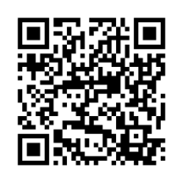





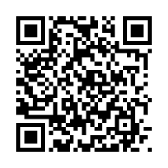
Рус Главная
Расписание уроков
О школе
Расписание звонков
Для родителей
IT-Школа
Администрация
Спортивные секции
Кружки
Язык:

Slide 2
Каз главная
Сабақ кестесі
Мектеп туралы
Қонырау кестесі
Ата-аналар үшін
IT-Мектеп
Әкімшілік
Спорт секциялары
Үйірмелер
Язык:

Slide 3
О школе
О школе
Паспорт школы
Цифровизация и
Безопасность
Школьный парламент
Басты бет
Главная страница

Slide 4
О школе
Мектеп туралы
Мектеп паспорты
Цифрландыру және қауіпсіздік
Мектеп парламенті
Басты бет
Главная страница

Slide 5
Паспорт
Мектеп паспорты
Астана қаласы әкімдігінің "Кәрім Мыңбаев атындағы №59 мектеп-лицейі" шаруашылық жүргізу құқығындағы мемлекеттік коммуналдық кәсіпорны
Ашылған жылы: 2007 жыл
Мекен-Жайы: Сауран 5/1
Қызмет бағыты: жаратылыстану-математикалық
Оқушылар саны: 3772
Мектептің миссиясы: Біздің мектеп – жалпыадамзаттық құндылықтар арқылы дағдыны, зерттеуді, жаңашылдықты дамытудың мүмкіндіктер кеңістігі.
Пайымдауы: Әрбір білім алушы мен педагог өз мүмкіндіктерін жүзеге асырып, өзгерістер ортасын қалыптастырады, болашақтағы сынақтардан сәтті өтуге дайын болады.
Мектептегі кадрлық қамтамасыз ету: Барлығы - 249,
Оның ішінде әкімшілік-басқару персоналы -10,
Мұғалімдер саны-184,
Қызметкерлер саны-55.
Артқа
Назад
Басты бет
Главная страница

Slide 6
Паспорт
Паспорт школы
Государственное коммунальное предприятие на праве хозяйственного ведения «Школа-лицей №59 имени Карима Мынбаева» акимата города Астана
Год открытия: 2007 год
Адрес: Сауран 5/1
Направление деятельности: естественно-математическое
Количество учащихся: 3772
Миссия школы: Наша школа – пространство возможностей для развития навыков, исследований и открытий через общечеловеческие ценности.
Видение: Мы создаём атмосферу перемен, в которой каждый обучающийся и педагог может реализовать свой потенциал для успешного преодоления будущих вызовов.
Кадровая обеспеченность в школе:
Всего – 249, в том числе административно –управленческого персонала -10,
Количество учителей - 184, количество персонала – 55.
Артқа
Назад
Басты бет
Главная страница

Slide 7
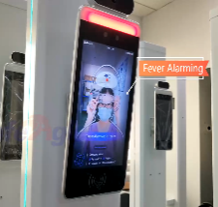

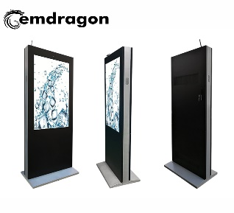
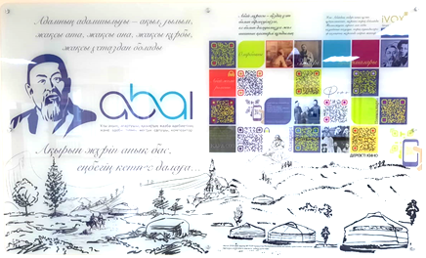
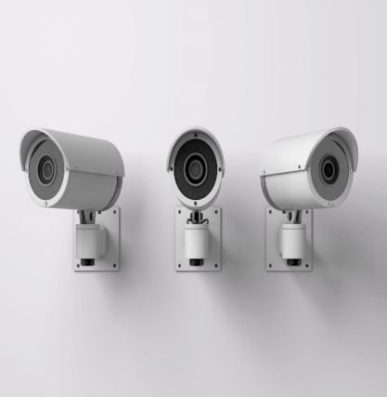
Цифровизация
Цифрландыру және қауіпсіздік
Clockster: Биометриялық бақылау жүйесі. Оқушылардың, оқытушылардың және барлық қызметкерлердің келу уақытын қадағалауға мүмкіндік береді
Ақпараттық стенд: Мектепте балалардың құқықтарын қорғауға арналған веб-сайттың QR-кодтары бар тақтайшалар орнатылды
Сенсорлық киоск: анықтамалық ақпарат беруге арналған автоматтандырылған бағдарламалық-аппараттық кешен.
IVOX интерактивті тақтасы: Бұл тақтаның мүмкіншілігі білім алушыларға QR код арқылы жеке смартфондарынан мәліметтерді көре алады және мұғалімдерге интерактивті тақталарға байланыс жасай алады.
Қауіпсіздік камералары
Артқа
Назад
Басты бет
Главная страница

Slide 8
Цифровизация
Цифровизация и безопасность
Clockster: система биометрического контроля. Позволяет отслеживать время прибытия учащихся, преподавателей и всех сотрудников
Информационный стенд: в школе установлены таблички с QR-кодами сайта по защите прав детей
Сенсорный киоск: автоматизированный программно-аппаратный комплекс для передачи справочной информации
Интерактивная доска IVOX: данная доска позволяет учащимся просматривать данные со своих личных смартфонов с помощью QR-кода и позволяет учителям подключаться к интерактивным доскам
Камеры безопасности
Артқа
Назад
Басты бет
Главная страница

Slide 9
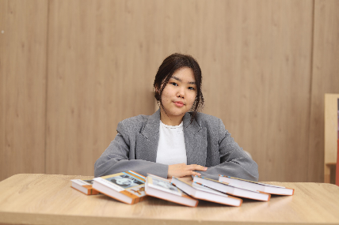
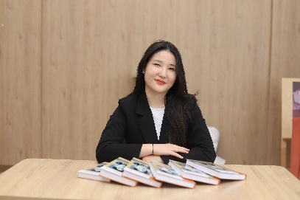
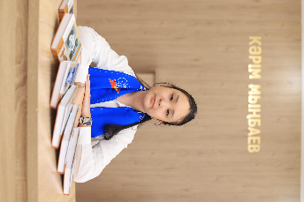
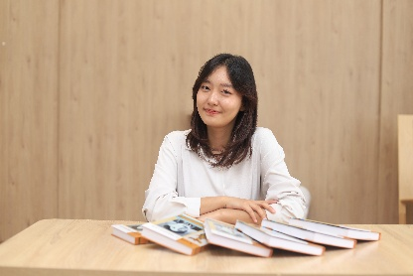
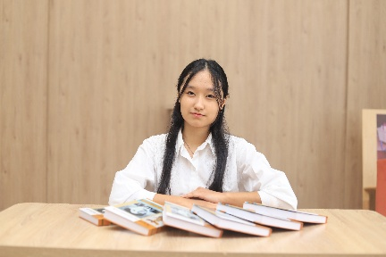
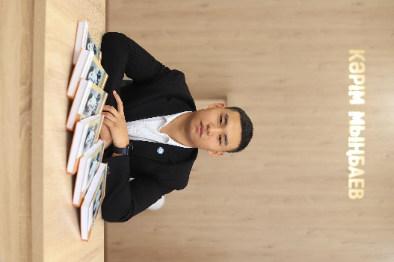
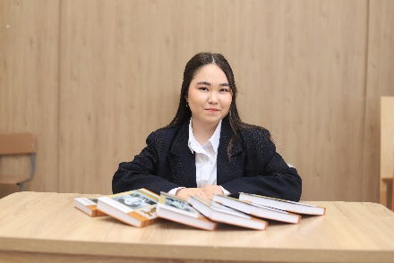
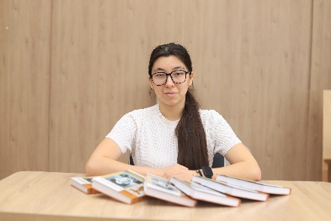
Парламент
Мектеп Парламенті
“Мектеп парламенті” ұйымының негізгі мақсаты- оқушылардың мектепті басқаруға қатысу құқықтарын жүзеге асыру, жарқын ұйымдастырушылық қасиеттері бар жеке тұлғаны тәрбиелеу, өз бетімен шешім қабылдай алатын, жауапты және тәртіпті, дербес таңдау жасауға дайын, белсенді өмірлік ұстанымы қалыптасқан қабілетті көсбасшы тәрбиелеу
Қазан айының 19-ы күні мектебімізде парламенті президенті сайлауы өткізіліп
11 «Г» сынып оқушысы Умербаева Жания 134 дауыспен жеңіске жетіп мектеп президенті атанды.
Мусенова Гайдэ 11 «К»
Умирзак Балнур 11 «А»
1. «Эко-қоғам» фракциясы
4. «Азаматтық» фракциясы
Лайлакул Болғанай 11 «Л»
Ернатқызы Алуа 11 «Г»
2. «Білімпаз» фракциясы
5. «Медиа» фракциясы
Қазтай Нурали 11 «Г»
Боранбай Томирис 11 «Д»
7. «Салауат» фракциясы
Дәуренбек Айым 11 «В»
3. «Атқару» фракциясы
6. «Мәдениет» фракциясы
Артқа
Назад
Басты бет
Главная страница

Slide 10
Парламент
Школьный Парламент
Главная цель организации «Школьный парламент» — предоставить учащимся возможность участвовать в управлении школой, развивать в них лидерские и организаторские качества, воспитывать самостоятельных, ответственных, дисциплинированных личностей, способных принимать решения и делать осознанный выбор, обладающих активной жизненной позицией и потенциалом лидера.
19 октября в нашей школе состоялись выборы президента школьного парламента. Победу одержала ученица 11 «Г» класса Жания Умербаева, набравшая 134 голоса, и была избрана президентом школы.
Мусенова Гайдэ 11 «К»
Умирзак Балнур 11 «А»
1. Фракция «Эко-общество»
4. Фракция «Гражданская»
Лайлакул Болғанай 11 «Л»
Ернатқызы Алуа 11 «Г»
2. Фракция «Эрудит»
5. Фракция «Медиа»
Қазтай Нурали 11 «Г»
Боранбай Томирис 11 «Д»
7. Фракция «Здоровье»
Дәуренбек Айым 11 «В»
3. Фракция
«Исполнительная»
6. Фракция «Культура»
Артқа
Назад
Басты бет
Главная страница

Slide 11
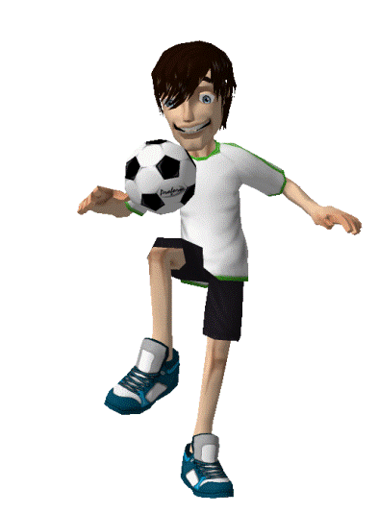

Спорт
Спорт секциялары
Ақылы:
№ | Үйірмелер атауы | Жетекші | Апталық жүктемесі | Бағасы
1 | Волейбол (қыздар 3-4 сыныптар) | Жанабергенова А.Д. 87756120889 | 2сағат/1500 | 12000
2 | Волейбол (қыздар 5-9 классы) | Апарова Г.Е. 87075553567 | 2сағат/1500 | 12000
3 | Волейбол (қыздар 3-4 сыныптар) | А.Шакабаева 87077037404 | 2сағат/1500 | 12000
4 | Волейбол (ұлдар 5-9 сыныптар) | С.Даулетова | 2сағат/1500 | 12000
5 | Садақ ату (2-4 сыныптар) | М.Кабденов | 2сағат/1500 | 12000
6 | Дзюдо (3-4 сыныптар) | Картай А 87013939979 | 2сағат/1500 | 12000
7 | Баскетбол (5-7 сыныптар) | Жанпейіс Н.Р. | 2сағат/1500 | 12000
8 | Футбол (5-7 сыныптар) | Каринов Е. 87027527498 | 2сағат/1500 | 12000
9 | Футбол (2-4 сыныптар) | Морозов А. | 2сағат/1500 | 12000
10 | Боевые смешанные единоборства (3-6 сыныптар) | С.Бейсов | 2сағат/1500 | 12000
11 | Шахмат (2-7 сыныптар) | Наурызбаев Д. | 2сағат/1500 | 12000
12 | Шахмат (1-3 сыныптар) | Шакабаева А | 2сағат/1500 | 12000
13 | Үстел тенисі (2-7 сыныптар) | Наурызбаев Д. | 2сағат/1500 | 12000
14 | Үстел тенисі (5-9 сыныптар) | Е.Қуандықов | 2сағат/1500 | 12000
15 | «Жас сарбаз» клубы (7-8 сыныптар) | Умирбеков С. 87761626060 | 2сағат/1500 | 12000
Тегін:
№ | Үйірмелер атауы | Өтілетін орны | Уақыты | Күні | Оқушы саны | Жетекші
1 | Дебат клубы «Ақыл аңшылары» 5-11 сыныптар | Коворкинг | 10:00-11:00 | сенбі | 30 | Есенқұл А. 87079796212
2 | Волейбол (қыздар) 8-11 сыныптар |  |  |  |  | Г. Апарова
3 | Футбол 8-11 сыныптар |  |  |  |  | Ж.Шакиров
4 | Жас полиция көмекшілері | Акт залы | 12:00-12:45 | Жұма | 15 | Есетова Ғ. 87470937802
5 | Тоғызқұмалақ | Кіші спорт зал | 10:00-13:00 | Дүйсенбі | 31 | Куандыков Ерлан Бейсенбекович
6 | Футбол 8-11 сыныптар |  |  |  |  | А. Морозоа
7 | Волейбол 8-11 сыныптар |  |  |  |  | Е.Каринов
8 | Волейбол (қыздар) 5-7 сыныптар | үлкен спорт зал | 13:00-14:00 8:00-9:00 | Жұма Сенбі | 20 | Жанабергенова А.
9 | Баскетбол 8-11 сыныптар | үлкен спорт зал | 13:00-14:00 9:00-10:00 | Сейсенбі Сенбі | 35 | Жанпейіс Н.
10 | Баскетбол 5-7 сыныптар |  |  |  |  | Наурызбаев Д.
11 | Лыжная подготовка 5-10 сыныптар |  |  |  |  | Б.Шакиров
12 | Асық ату | Бастауыш спорт зал | 13:00-14:00 | Сейсенбі | 20 | Қартай А
13 | Волейбол 3-4 сыныптар ұлдар |  |  |  |  | М.Кабденов
14 | Баскетбол қыздар 5-11 сыныптар | Үлкен спорт зал | 19:05-20:30 14:00-15:30 | Жұма Сенбі | 20 | Наурызбаев Д.
15 | Бес асық | Кіші спорт зал | 9:30-12:00 | Сенбі | 15 | Даулетова С.
16 | Жеңіл атлетика | Үлкен спорт зал | 19:10-20:10 | Сейсенбі Жұма | 20 | Тулеубаев Д.
17 | Волейбол ұлдар 3-4 сыныптар | Кіші спорт зал | 13:00-14:00 | Дүйсенбі Сейсенбі Сәрсенбі Жұма | 3 | Шакабаева А.Т
Басты бет
Главная страница

Slide 12
Спорт
Спортивные секции
Платные:
№ | Наименование кружков | Руководитель | Еженедельная нагрузка | Цена
1 | Волейбол (девочки 3-4 классы) | Жанабергенова А.Д. 87756120889 | 2часа/1500 | 12000
2 | Волейбол (девочки 5-9 классы) | Апарова Г.Е. 87075553567 | 2часа/1500 | 12000
3 | Волейбол (девочки 3-4 классы) | А.Шакабаева 87077037404 | 2часа/1500 | 12000
4 | Волейбол (мальчики 5-9 классы) | С.Даулетова | 2часа/1500 | 12000
5 | Стрельба из лука (2-4 классы) | М.Кабденов | 2часа/1500 | 12000
6 | Дзюдо (3-4 классы) | Картай А 87013939979 | 2часа/1500 | 12000
7 | Баскетбол (5-7 классы) | Жанпейіс Н.Р. | 2часа/1500 | 12000
8 | Футбол (5-7 классы) | Каринов Е. 87027527498 | 2часа/1500 | 12000
9 | Футбол (2-4 классы) | Морозов А. | 2часа/1500 | 12000
10 | Боевые смешанные единоборства (3-6 классы) | С.Бейсов | 2часа/1500 | 12000
11 | Шахматы (2-7 классы) | Наурызбаев Д. | 2часа/1500 | 12000
12 | Шахматы (1-3 классы) | Шакабаева А | 2часа/1500 | 12000
13 | Настольный тенисс (2-7 классы) | Наурызбаев Д. | 2часа/1500 | 12000
14 | Настольный тенисс (5-9 классы) | Е.Қуандықов | 2часа/1500 | 12000
15 | Клуб «Жас сарбаз» (7-8 классы) | Умирбеков С. 87761626060 | 2часа/1500 | 12000
Бесплатные:
№ | Наименование кружков | Место проведения | Время | День недели | Кол-во уч-ся | Руководитель
1 | Дебатный клуб «Ақыл аңшылары» 5-11 классы | Коворкинг | 10:00-11:00 | Суббота | 30 | Есенқұл А. 87079796212
2 | Волейбол (девочки) 8-11 классы |  |  |  |  | Г. Апарова
3 | Футбол 8-11 классы |  |  |  |  | Ж.Шакиров
4 | Молодые помощники полиции | Акт зал | 12:00-12:45 | Пятница | 15 | Есетова Ғ. 87470937802
5 | Тоғызқұмалақ | Малый спорт зал | 10:00-13:00 | Понедельник | 31 | Куандыков Ерлан Бейсенбекович
6 | Футбол 8-11 классы |  |  |  |  | А. Морозоа
7 | Волейбол 8-11 классы |  |  |  |  | Е.Каринов
8 | Волейбол (девочки) 5-7 классы | Большой спорт зал | 13:00-14:00 8:00-9:00 | Пятница Суббота | 20 | Жанабергенова А.
9 | Баскетбол 8-11 классы | Большой спорт зал | 13:00-14:00 9:00-10:00 | Вторник Суббота | 35 | Жанпейіс Н.
10 | Баскетбол 5-7 классы |  |  |  |  | Наурызбаев Д.
11 | Лыжная подготовка 5-10 классы |  |  |  |  | Б.Шакиров
12 | Асық ату | Начальный спорт зал | 13:00-14:00 | Вторник | 20 | Қартай А
13 | Волейбол 3-4 классы мальчики |  |  |  |  | М.Кабденов
14 | Баскетбол девочки 5-11 классы | Большой спорт зал | 19:05-20:30 14:00-15:30 | Пятница Суббота | 20 | Наурызбаев Д.
15 | Бес асық | Малый спорт зал | 9:30-12:00 | Суббота | 15 | Даулетова С.
16 | Легкая атлетика | Большой спорт зал | 19:10-20:10 | Вторник Пятница | 20 | Тулеубаев Д.
17 | Волейбол мальчики 3-4 классы | Малый спорт зал | 13:00-14:00 | Понедельник Вторник Среда Пятница | 3 | Шакабаева А.Т
Басты бет
Главная страница

Slide 13






IT мектеп
IT Мектеп
-Оқыту форматы: толық күн
-Оқыту тілі: қазақ, орыс тілдері
-Жинақталуы: 20 оқушы
-Сыныптар: 3, 4, 5, 6, 7, 8, 10-сыныптар
АРТЫҚШЫЛЫҚТАР
-қажетті құзыреттерді дамыту;
-жеке жұмыс жасау;
-кураторлық жұмыс;
-ойынға тарту;
-3, 4, 5, 6, 7, 8-сыныптар үй жұмысын мектепте орындайды.
-тәжірибеге бағытталған оқыту;
ЕРЕКШЕЛІКТЕР
-білімге құштар оқушыларды қабылдау;
-таланттарын дамыту;
-үздік мұғалімдер командасы;
-арнайы шақыртылған IT саласының сарапшылары;
-сабақтан тыс уақыттың қызықты өтуі;
БІЗДІҢ СЕРІКТЕСТЕР
Astana IT University, ЕНУ им.Л.Гумилева, Narxoz University, UITM (Poland), Satia Sai Art Ong Jumsai school, Шабыт өнер академиясы, UNESCO, Forte Bank, Natige, Rodina
ӘР АЛУАН БАҒДАРЛАМАЛАР
Programming
(Python, C++, Java, Web programming) Design (UI/UX, Adobe Photoshop, branding)
Media and management (SMM, product manager, project manager)
Discrete math,Math in English
Physics in English
Басты бет
Главная страница
БАЙЛАНЫС ТЕЛЕФОНЫ
8 708 310 71 03

Slide 14
IT школа
IT Школа
•Формат обучения: полный день
•Язык обучения: казахский, русский
•Комплектование: 20 учеников в классе
•Классы: 3-й, 4-ый,5-ый,6-ой,7-ой,8-ой,
10-ый
ПРЕИМУЩЕСТВА
- Развитие необходимых компетенций
- Индивидуальный подход
- Кураторство
- Игровое вовлечение
- 3,4,5,6,7,8 классы домашнее задание выполняют в школе
- Практико - ориентрованное обучение (через социальных партнеров)
ОСОБЕННОСТИ
- Прием мотивированных детей
- Развитие талантов
- Лучшая команда учителей
- Приглашенные эксперты в области IT
- Эффективные методики
- насыщенность внеучебного времени
НАШИ ПАРТНЕРЫ
Astana IT University, ЕНУ им.Л.Гумилева, Narxoz University, UITM (Poland), Satia Sai Art Ong Jumsai school, Шабыт өнер академиясы, UNESCO, Forte Bank, Natige, Rodina
ШИРОКИЙ ВЫБОР ПРОГРАММ
Programming
(Python, C++, Java, Web programming) Design (UI/UX, Adobe Photoshop, branding)
Media and management (SMM, product manager, project manager)
Discrete math,Math in English
Physics in English
Басты бет
Главная страница

Slide 15
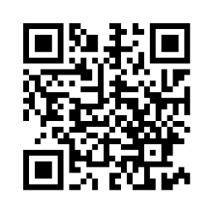


Для родителей
Ата-аналар үшін
Асхана
Психологиялық-педагогикалық қолдау
Пәндік кабинеттер
Кітапхана
Қамқоршылық кеңесі
Өзін-өзі дамыту аймақтары
Өтініштерге арналған Телеграмм каналы
Байланыс телефоны: 8(7172)501795
Басты бет
Главная страница

Slide 16

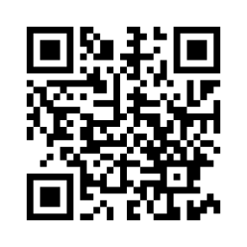


Для родителей
Для родителей
Столовая
Психолого-педагогическое сопровождение
Предметные кабинеты
Библиотека
Попечительский совет
Зоны саморазвития
Телеграм канал для обращений
Контактный телефон: 8(7172)501795
Басты бет
Главная страница

Slide 17
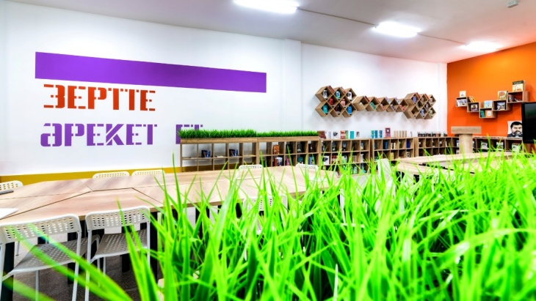
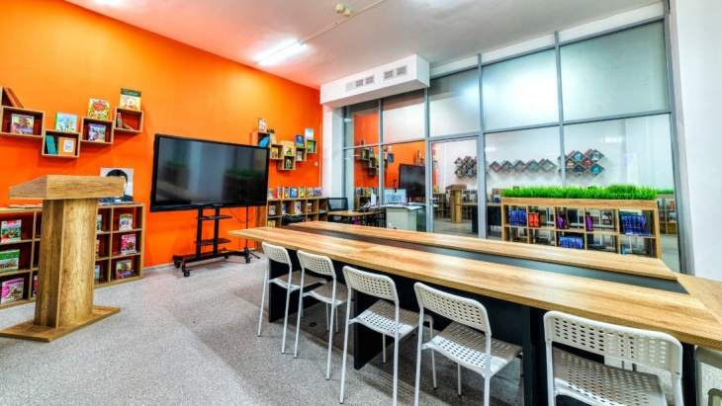
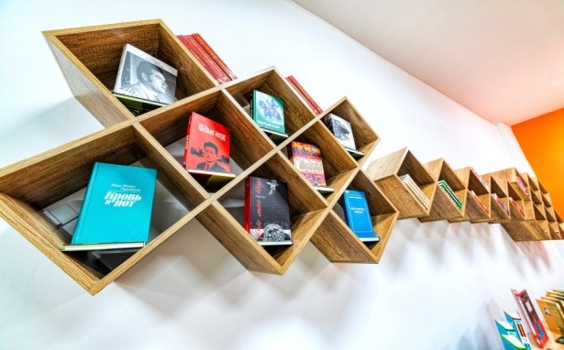
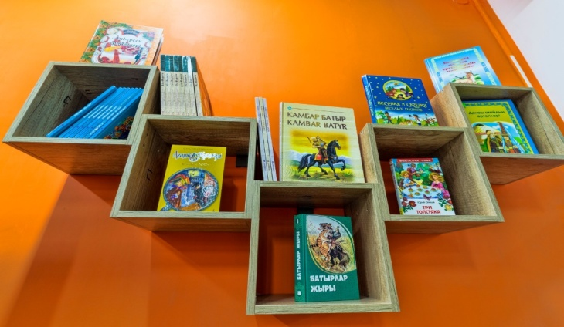
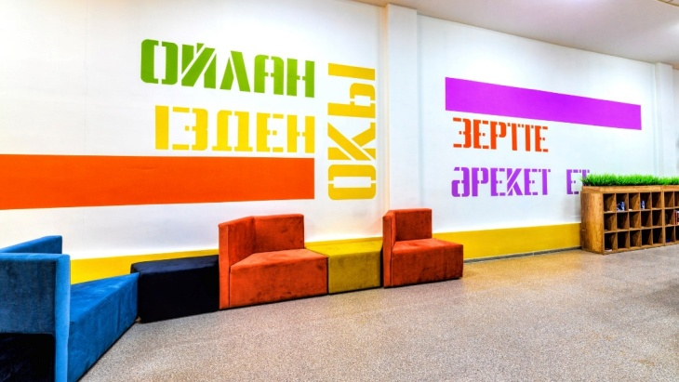
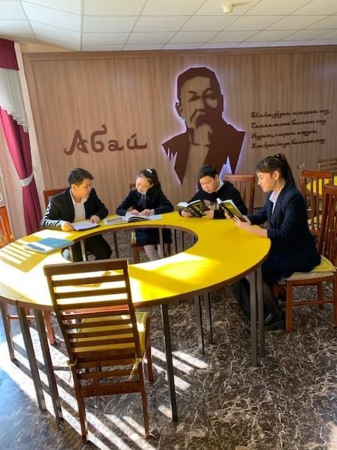
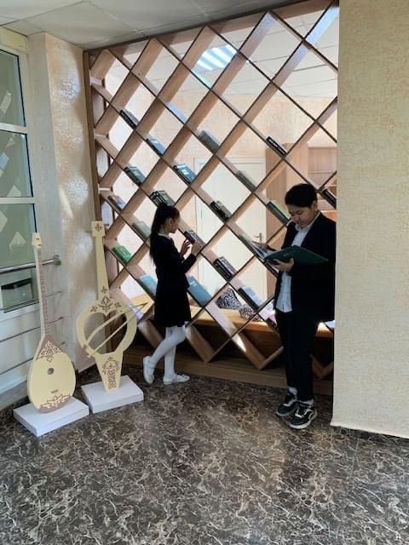
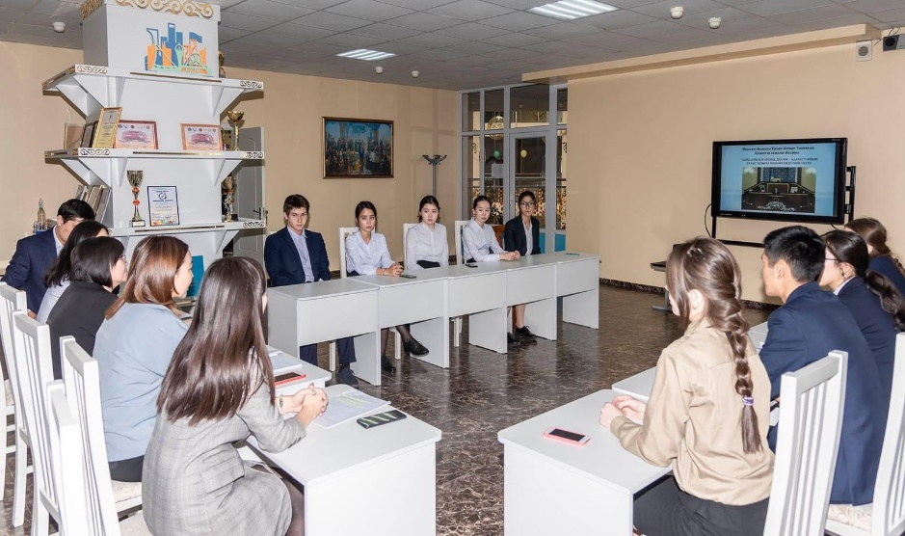
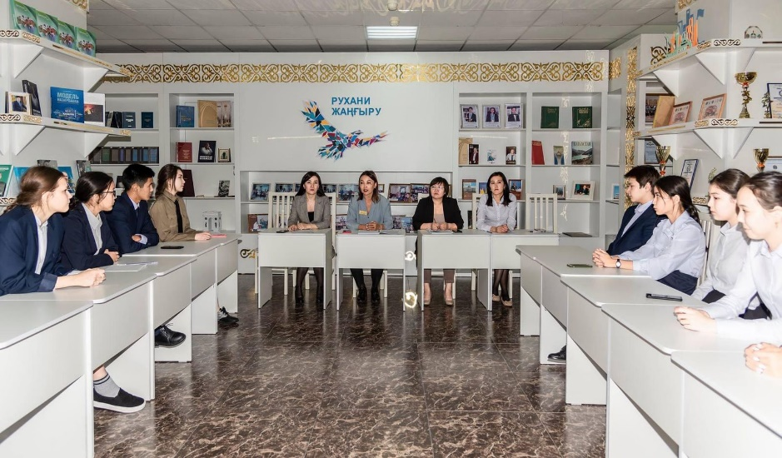
Зоны самораз
Коворкинг аймақтары
Абай залы
Шаңырақ залы
Артқа
Назад
Басты бет
Главная страница

Slide 18
Зоны самораз
Коворкинг зоны
Зал Абая
Зал Шаңырақ
Артқа
Назад
Басты бет
Главная страница

Slide 19
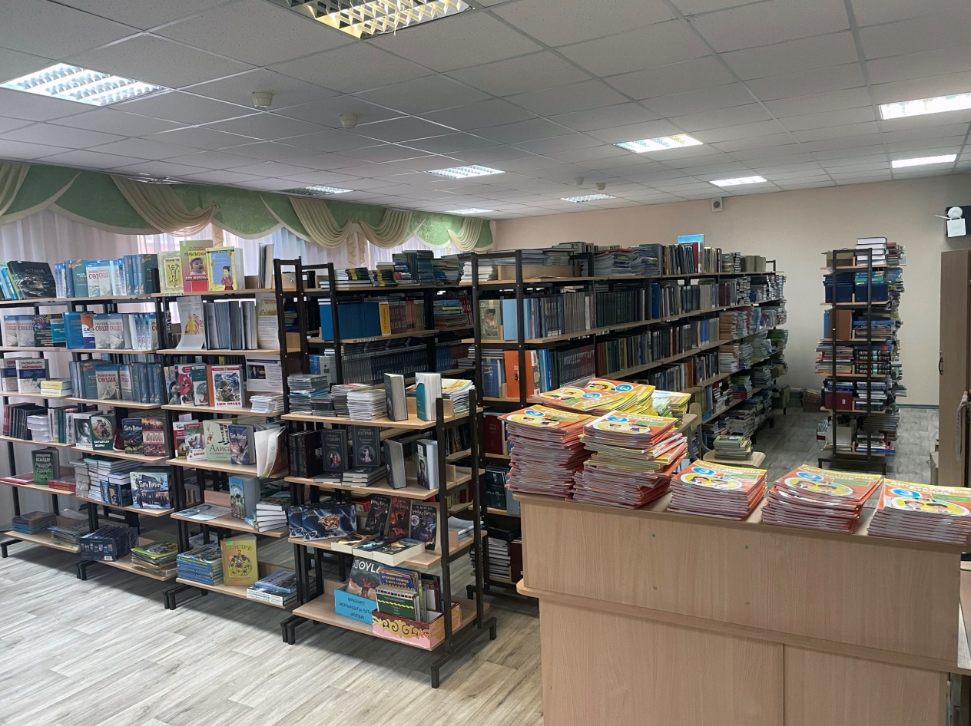
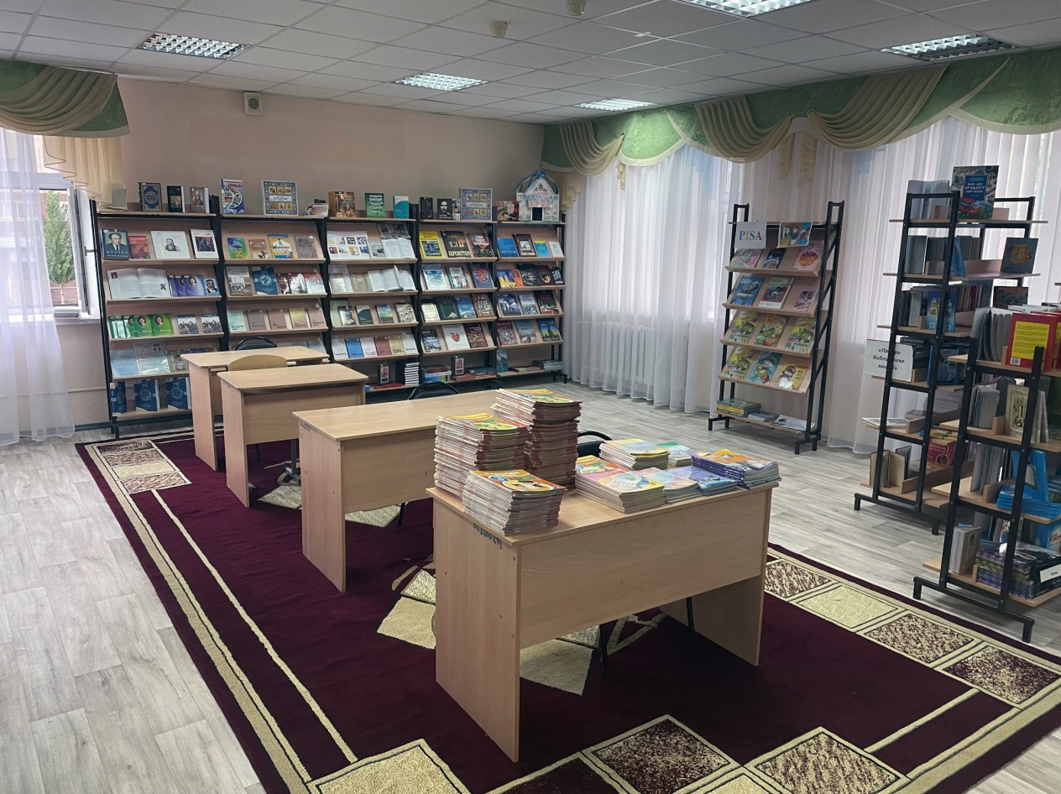
Кітапхана
Жалпы кітап қоры-81383 дана
Оқулықтар-73387дана
Көркем әдебиет - 7518 дана
Электрондық кітаптар-348 дана
Әдістемелер-130 дана
Оқырмандар – 2530
Сапарлар-8278
Кітап беру - 15536
Артқа
Назад
Басты бет
Главная страница

Slide 20


Библиотека
Библиотека
Общий книжный фонд - 81383 экз
Учебников - 73387 экз
Художественной литературы- 7518 экз
Электронные книги - 348 экз
Методики - 130 экз
Читателей - 2530
Посещений - 8278
Книговыдача- 15536
Артқа
Назад
Басты бет
Главная страница

Slide 21
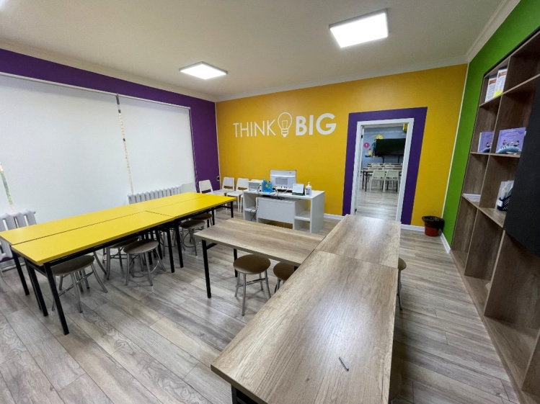
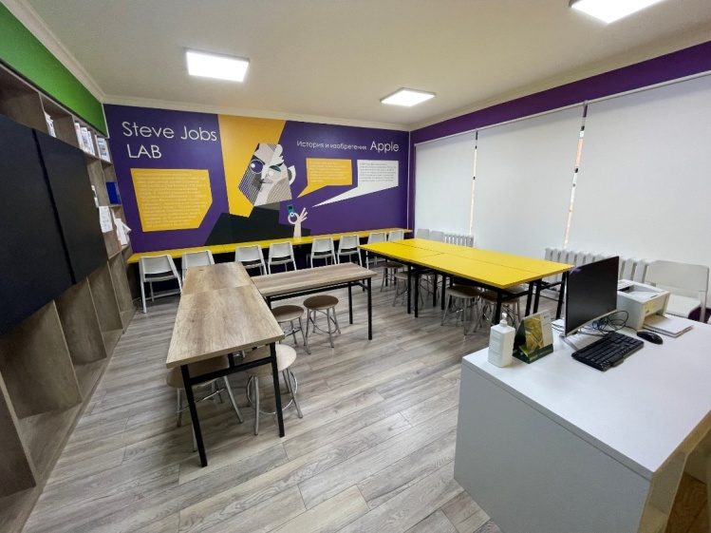
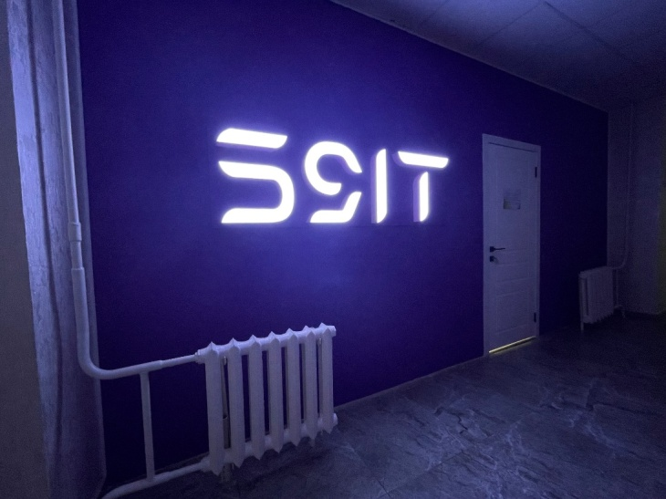
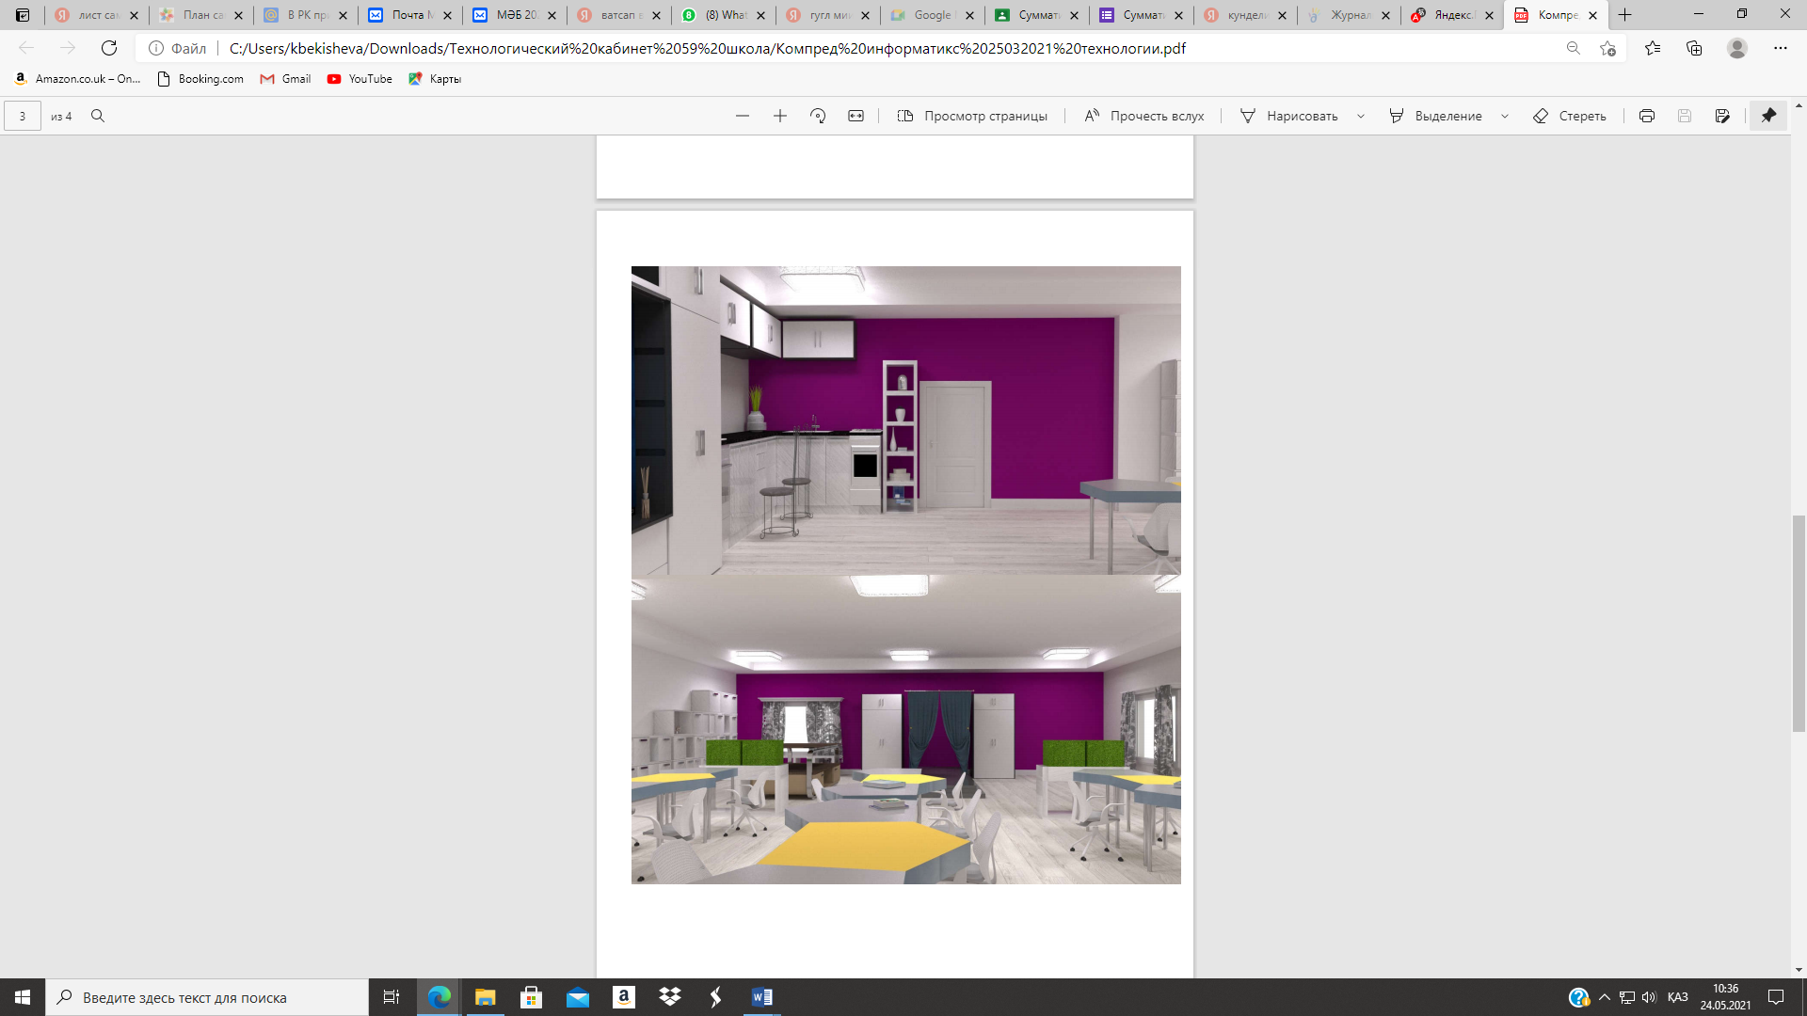
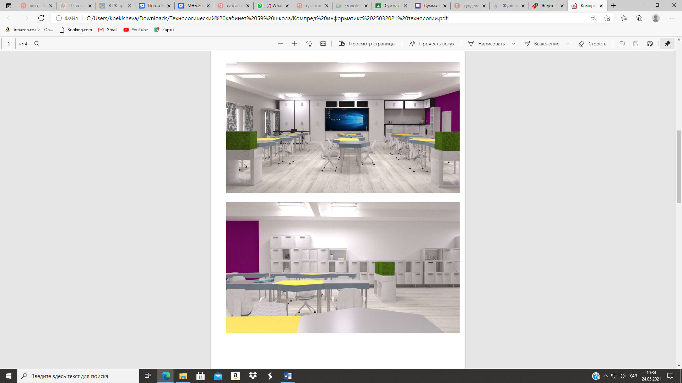
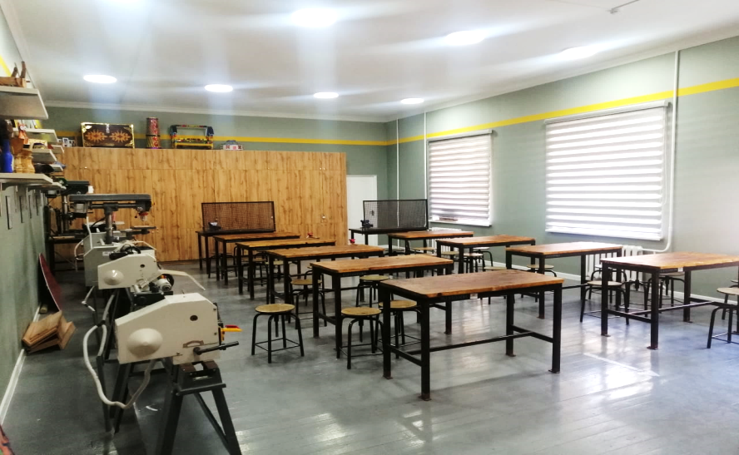
Предметные каб
Пәндік кабинеттер
IT кабинеті
Технология кабинеті
Артқа
Назад
Басты бет
Главная страница

Slide 22
Предметные каб
Предметные кабинеты
IT Кабинет
Кабинет технологии
Артқа
Назад
Басты бет
Главная страница

Slide 23
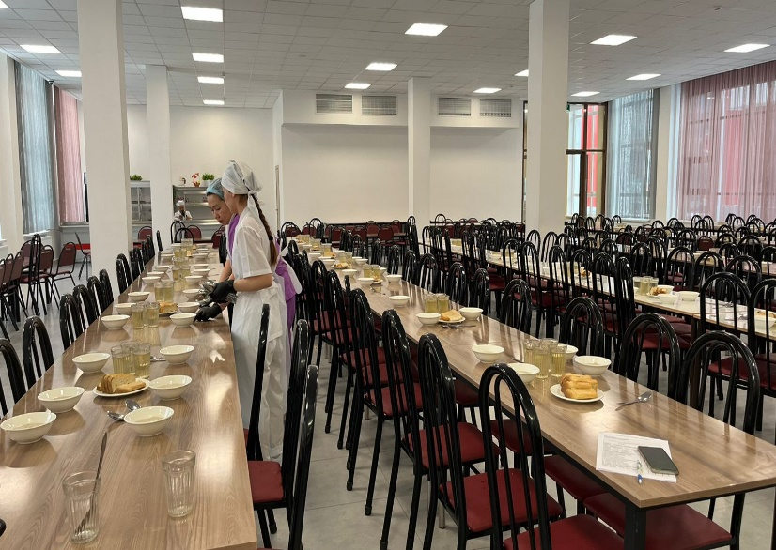
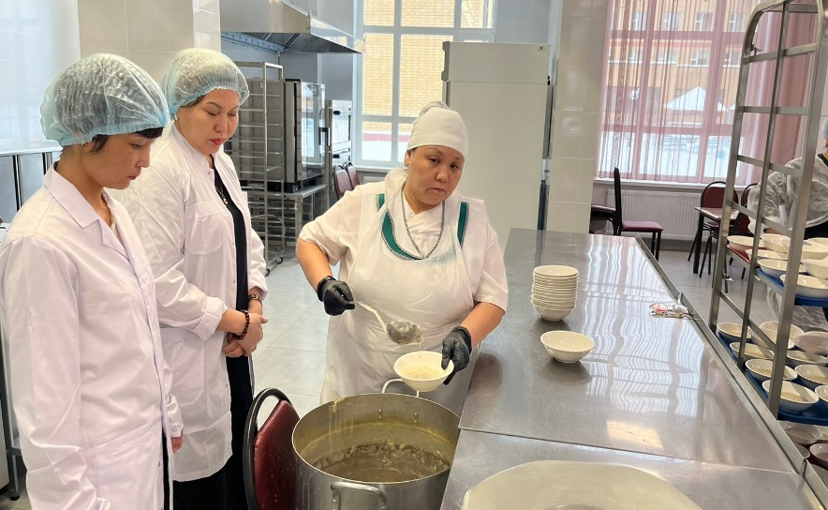
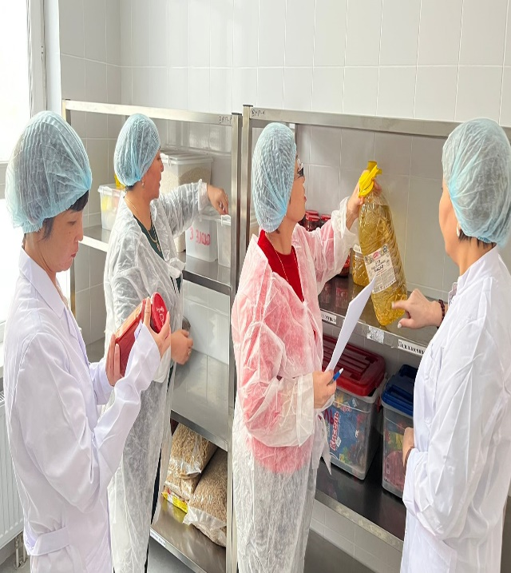
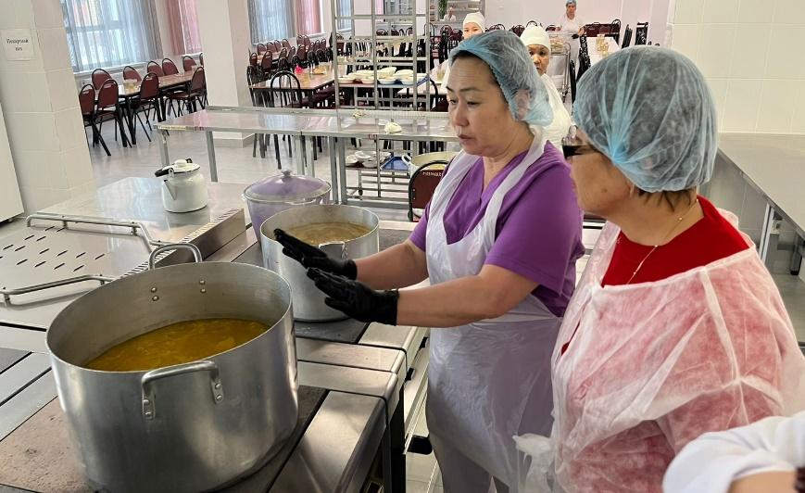
Столовая
Асхана
№ | Наименование | Выход | Цена
Завтрак:
1 | Молочная рисовая | 200/10 | 200
2 | Молочная манная | 200/10 | 200
3 | Молочная пшенная | 200/10 | 200
4 | Молочная кукурузная | 200/10 | 200
5 | Молочная ячневая | 200/10 | 200
6 | Молочная овсяная | 200/10 | 200
7 | Омлет классический | 110 | 220
8 | Блинчики сметана/джем | 100/10 | 200
9 | Оладьи сметана/джем | 100/10 | 200
10 | Яйцо варенное | 40 | 80
11 | Сырники | 100 | 300
Салаты:
1 | "Здоровье" | 0,1 | 250
2 | Салат из капусты со свеклой | 0,1 | 200
3 | "Морковь с яблоком" | 0,1 | 250
4 | "Витаминный" | 0,1 | 250
5 | "Винегрет" | 0,1 | 250
6 | "Свекольный с яблоком" | 0,1 | 200
7 | "Фасоль с овощами" | 0,1 | 250
8 | "Ассорти овощное" | 0,1 | 250
9 | "Морковный" | 0,1 | 200
10 | "Морковь по-корейски" | 0,1 | 200
11 | "Осенний" | 0,1 | 200
12 | Свежие огурцы и помидоры | 0,1 | 250
Первые блюда:
1 | Борщ | 250 | 250
2 | Гороховый | 250 | 250
3 | Рассольник | 250 | 250
4 | Рисовый суп | 250 | 250
5 | Лапша по-домашнему | 250 | 250
6 | Щи из свежей капусты | 250 | 250
7 | Свекольный | 250 | 250
8 | Пельмени, вареники | 200 | 350
Вторые блюда:
1 | Орама | 200 | 350
2 | Голубцы с мясом и рисом | 100 | 350
3 | Гуляш | 50/50 | 400
4 | Мясо "по-французски" | 200/50 | 600
5 | Курица "по-тайски" | 0,200 | 500
6 | Жаркое "по-домашнему" | 200/50 | 600
7 | Манты "любительские" | 60/1 шт. | 180
8 | Лагман | 30/200 | 550
9 | Плов | 50/200 | 600
10 | Котлеты/Биточки/Шницель | 75 | 300
11 | Куринное бедро/запеченное | 100 | 400
12 | Рыба жареная/Минтай | 100 | 400
13 | Курочка с овощами | 0,15 | 400
14 | Тефтели | 60/50 | 300
15 | Вареники с картофелем | 200/10 | 300
16 | Капуста тушеная с мясом | 30/150 | 300
17 | Пельмени отварные | 200/100/10 | 35
18 | Перец фаршированный | 108/50 | 350
19 | Бризоль | 100 | 350
20 | Зразы рубленные | 75 | 300
21 | Отбивная из курицы | 0,2 | 400
22 | Чахохбили | 0,150 | 400
Гарниры:
1 | Макароны отварные | 150 | 200
2 | Пюре картофельное | 150 | 250
3 | Гречка отварная | 150 | 200
4 | Спагетти отварные | 150 | 200
5 | Рис отварной | 150 | 200
6 | Капуста тушеная | 150 | 200
Напитки:
1 | Чай с молоком | 200 | 100
2 | Чай черный | 200 | 80
3 | Кафе 3в1/ Чай 3в1 | 200 | 120
4 | Компот из суфофруктов | 200 | 100
5 | Кисель | 200 | 100
6 | Каркаде | 200 | 100
2025-2026 оқу жылы перспективалық тарату ас мәзірі
2025-2026 оқу жылында тегін тамақтандыру туралы бұйрық
Артқа
Назад
Басты бет
Главная страница
Келесі
Далее

Slide 24
Столовая
Столовая
№ | Наименование | Выход | Цена
Завтрак:
1 | Молочная рисовая | 200/10 | 200
2 | Молочная манная | 200/10 | 200
3 | Молочная пшенная | 200/10 | 200
4 | Молочная кукурузная | 200/10 | 200
5 | Молочная ячневая | 200/10 | 200
6 | Молочная овсяная | 200/10 | 200
7 | Омлет классический | 110 | 220
8 | Блинчики сметана/джем | 100/10 | 200
9 | Оладьи сметана/джем | 100/10 | 200
10 | Яйцо варенное | 40 | 80
11 | Сырники | 100 | 300
Салаты:
1 | "Здоровье" | 0,1 | 250
2 | Салат из капусты со свеклой | 0,1 | 200
3 | "Морковь с яблоком" | 0,1 | 250
4 | "Витаминный" | 0,1 | 250
5 | "Винегрет" | 0,1 | 250
6 | "Свекольный с яблоком" | 0,1 | 200
7 | "Фасоль с овощами" | 0,1 | 250
8 | "Ассорти овощное" | 0,1 | 250
9 | "Морковный" | 0,1 | 200
10 | "Морковь по-корейски" | 0,1 | 200
11 | "Осенний" | 0,1 | 200
12 | Свежие огурцы и помидоры | 0,1 | 250
Первые блюда:
1 | Борщ | 250 | 250
2 | Гороховый | 250 | 250
3 | Рассольник | 250 | 250
4 | Рисовый суп | 250 | 250
5 | Лапша по-домашнему | 250 | 250
6 | Щи из свежей капусты | 250 | 250
7 | Свекольный | 250 | 250
8 | Пельмени, вареники | 200 | 350
Вторые блюда:
1 | Орама | 200 | 350
2 | Голубцы с мясом и рисом | 100 | 350
3 | Гуляш | 50/50 | 400
4 | Мясо "по-французски" | 200/50 | 600
5 | Курица "по-тайски" | 0,200 | 500
6 | Жаркое "по-домашнему" | 200/50 | 600
7 | Манты "любительские" | 60/1 шт. | 180
8 | Лагман | 30/200 | 550
9 | Плов | 50/200 | 600
10 | Котлеты/Биточки/Шницель | 75 | 300
11 | Куринное бедро/запеченное | 100 | 400
12 | Рыба жареная/Минтай | 100 | 400
13 | Курочка с овощами | 0,15 | 400
14 | Тефтели | 60/50 | 300
15 | Вареники с картофелем | 200/10 | 300
16 | Капуста тушеная с мясом | 30/150 | 300
17 | Пельмени отварные | 200/100/10 | 35
18 | Перец фаршированный | 108/50 | 350
19 | Бризоль | 100 | 350
20 | Зразы рубленные | 75 | 300
21 | Отбивная из курицы | 0,2 | 400
22 | Чахохбили | 0,150 | 400
Гарниры:
1 | Макароны отварные | 150 | 200
2 | Пюре картофельное | 150 | 250
3 | Гречка отварная | 150 | 200
4 | Спагетти отварные | 150 | 200
5 | Рис отварной | 150 | 200
6 | Капуста тушеная | 150 | 200
Напитки:
1 | Чай с молоком | 200 | 100
2 | Чай черный | 200 | 80
3 | Кафе 3в1/ Чай 3в1 | 200 | 120
4 | Компот из суфофруктов | 200 | 100
5 | Кисель | 200 | 100
6 | Каркаде | 200 | 100
Перспективное раздаточное меню на 2025-2026 учебный год
Приказ о бесплатном питании в 2025-2026 учебном году
Артқа
Назад
Басты бет
Главная страница
Келесі
Далее

Slide 25
Асхана/Столовая
Артқа
Басты бет
Главная страница
Назад

Slide 26
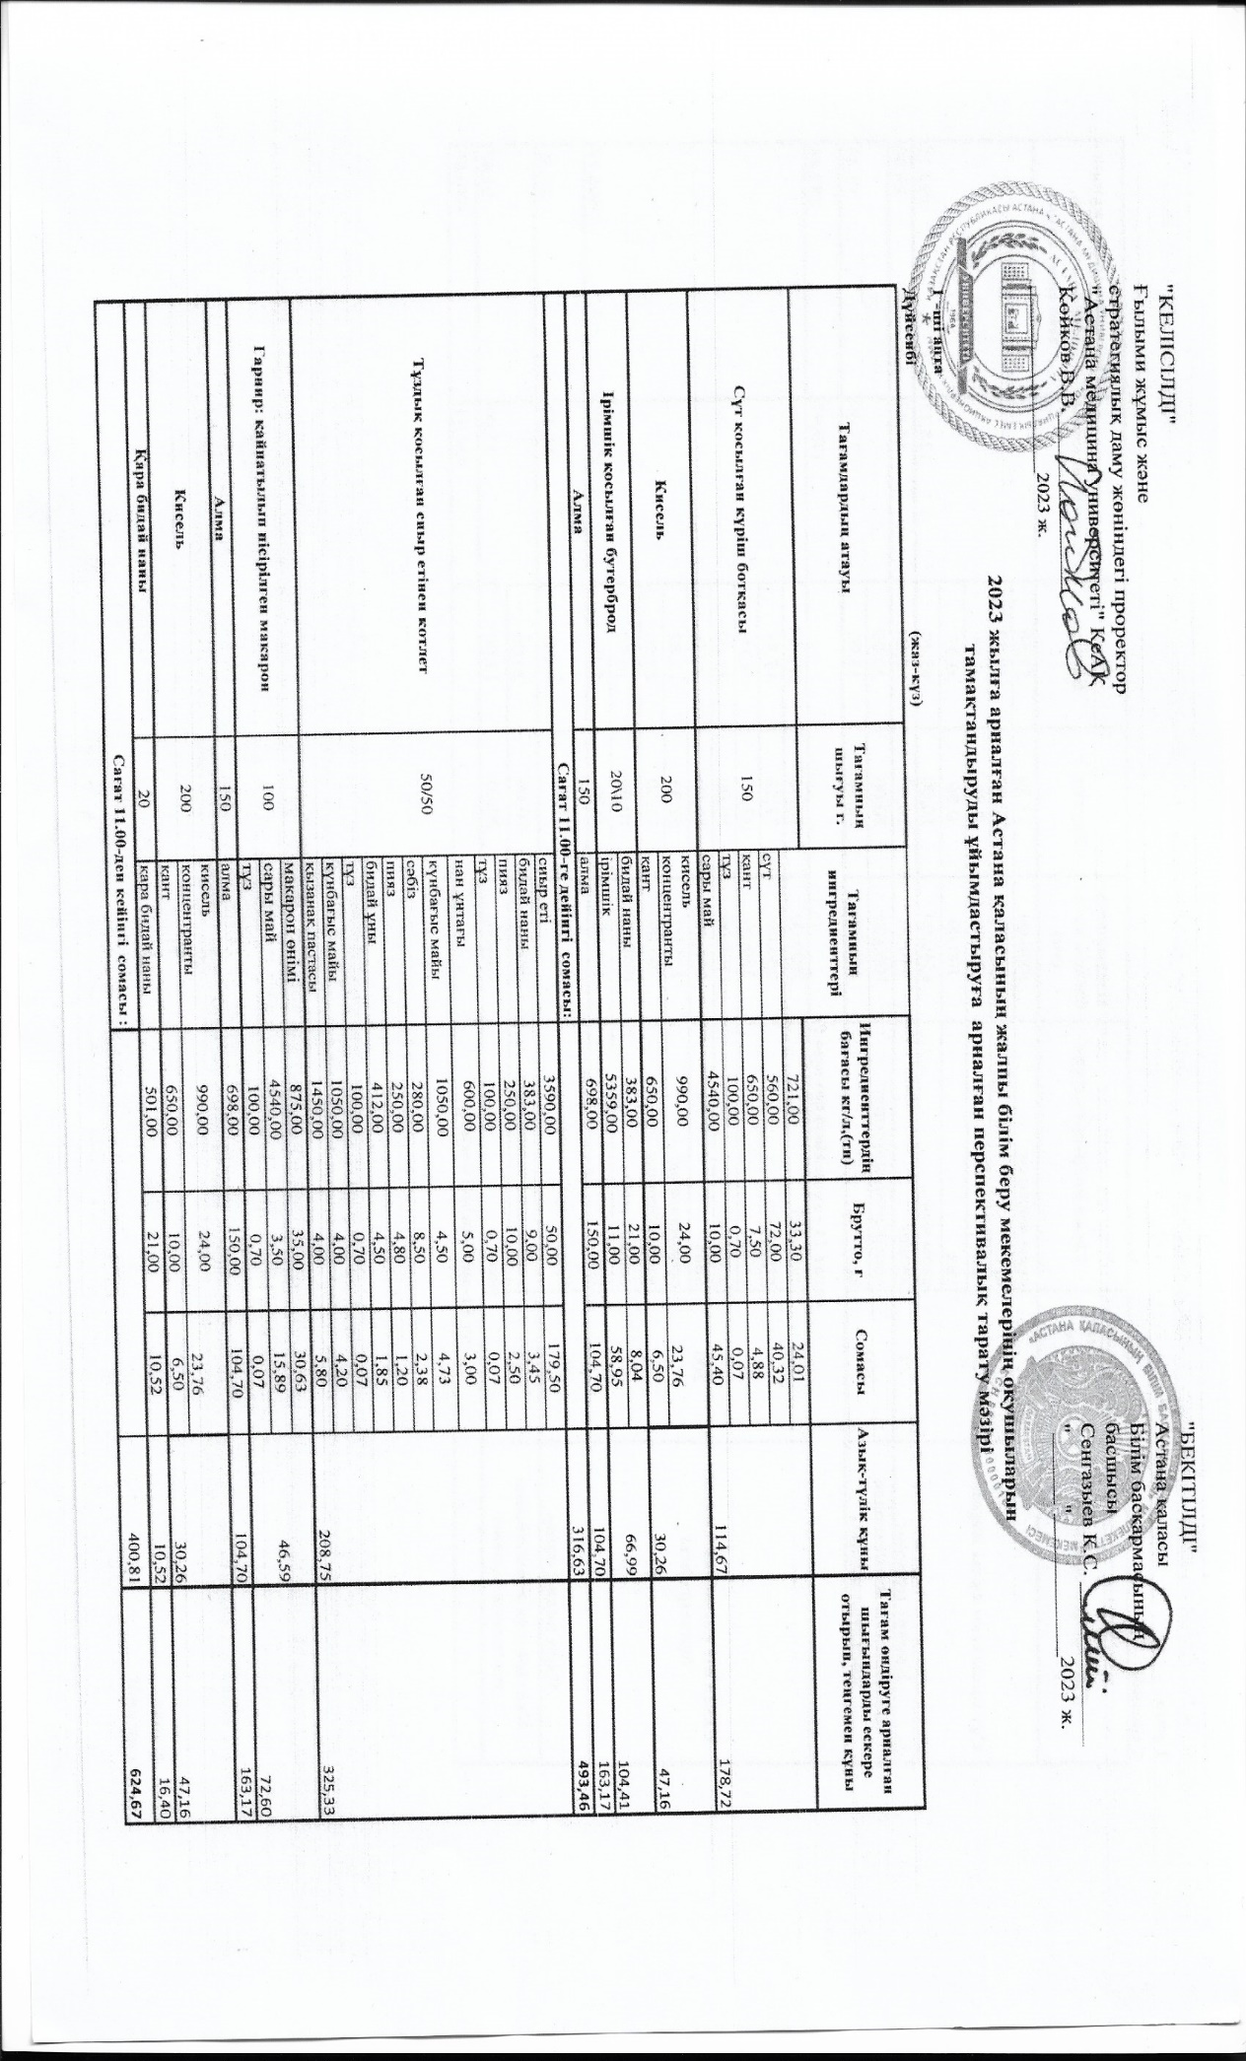
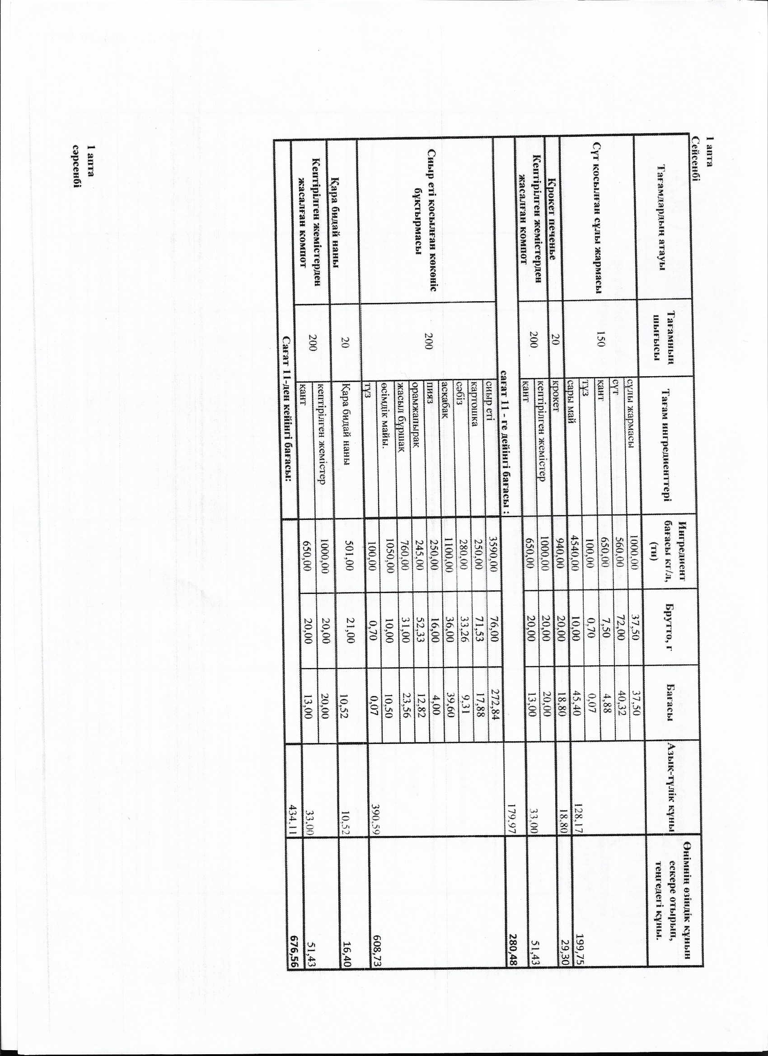
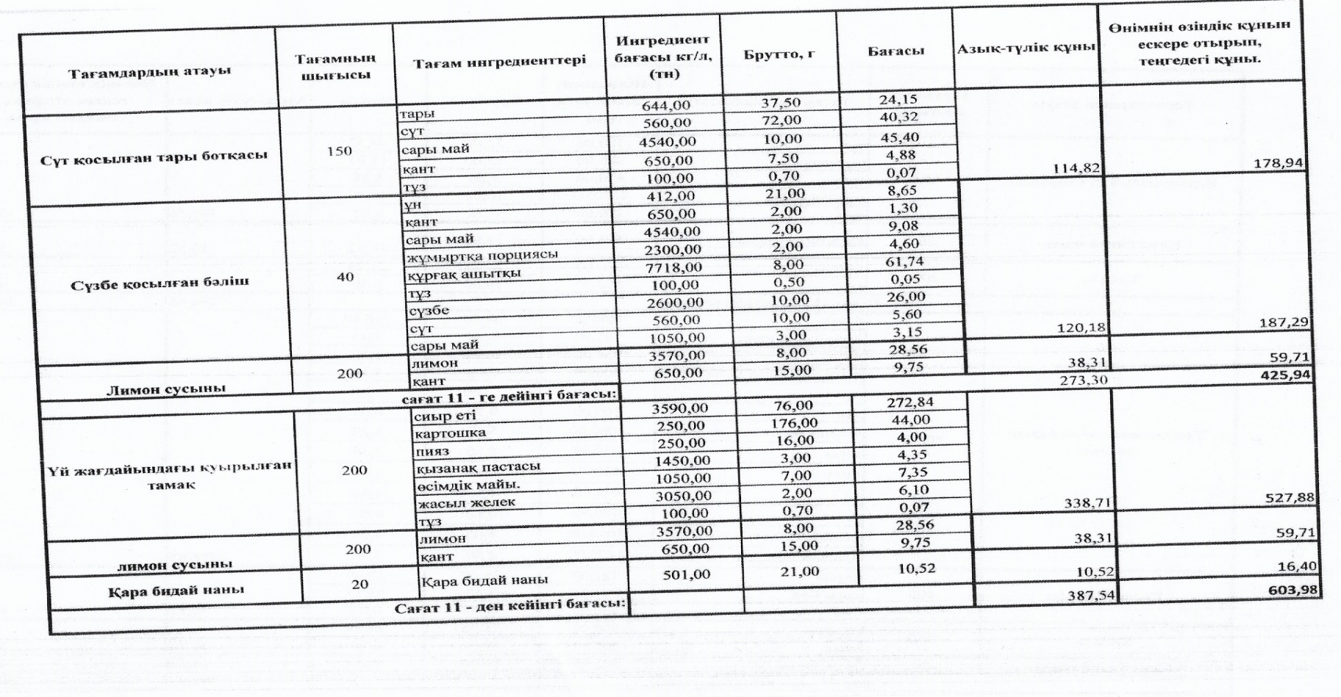
2025-2026 оқу жылы перспективалық тарату ас мәзірі Перспективное раздаточное меню на 2025-2026 учебный год
Артқа
Басты бет
Главная страница
Келесі
Далее
Назад

Slide 27
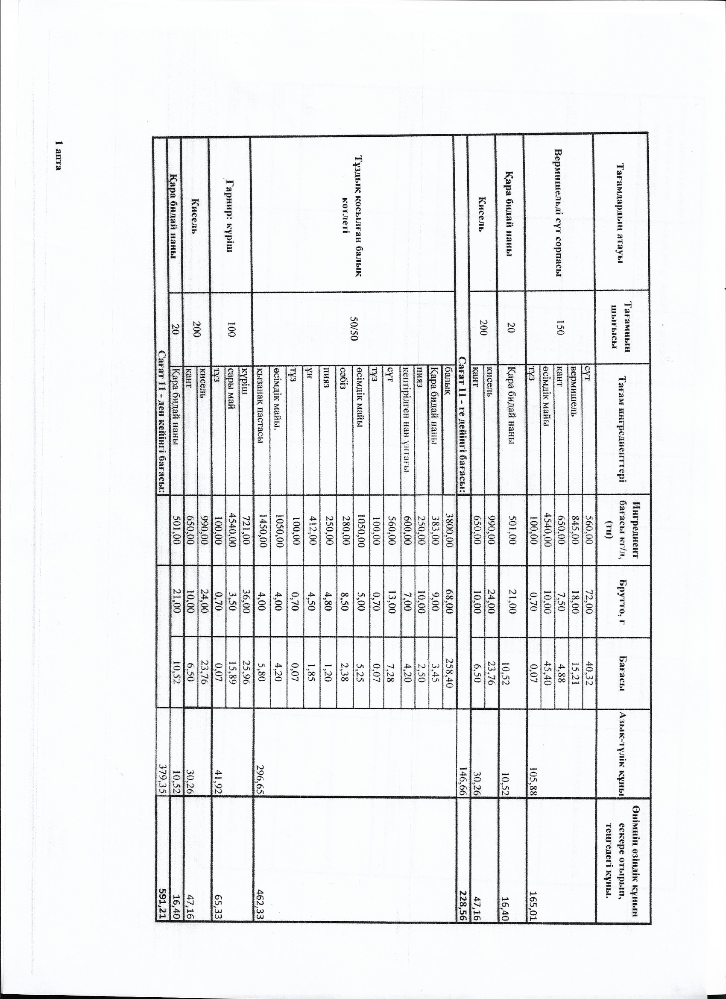
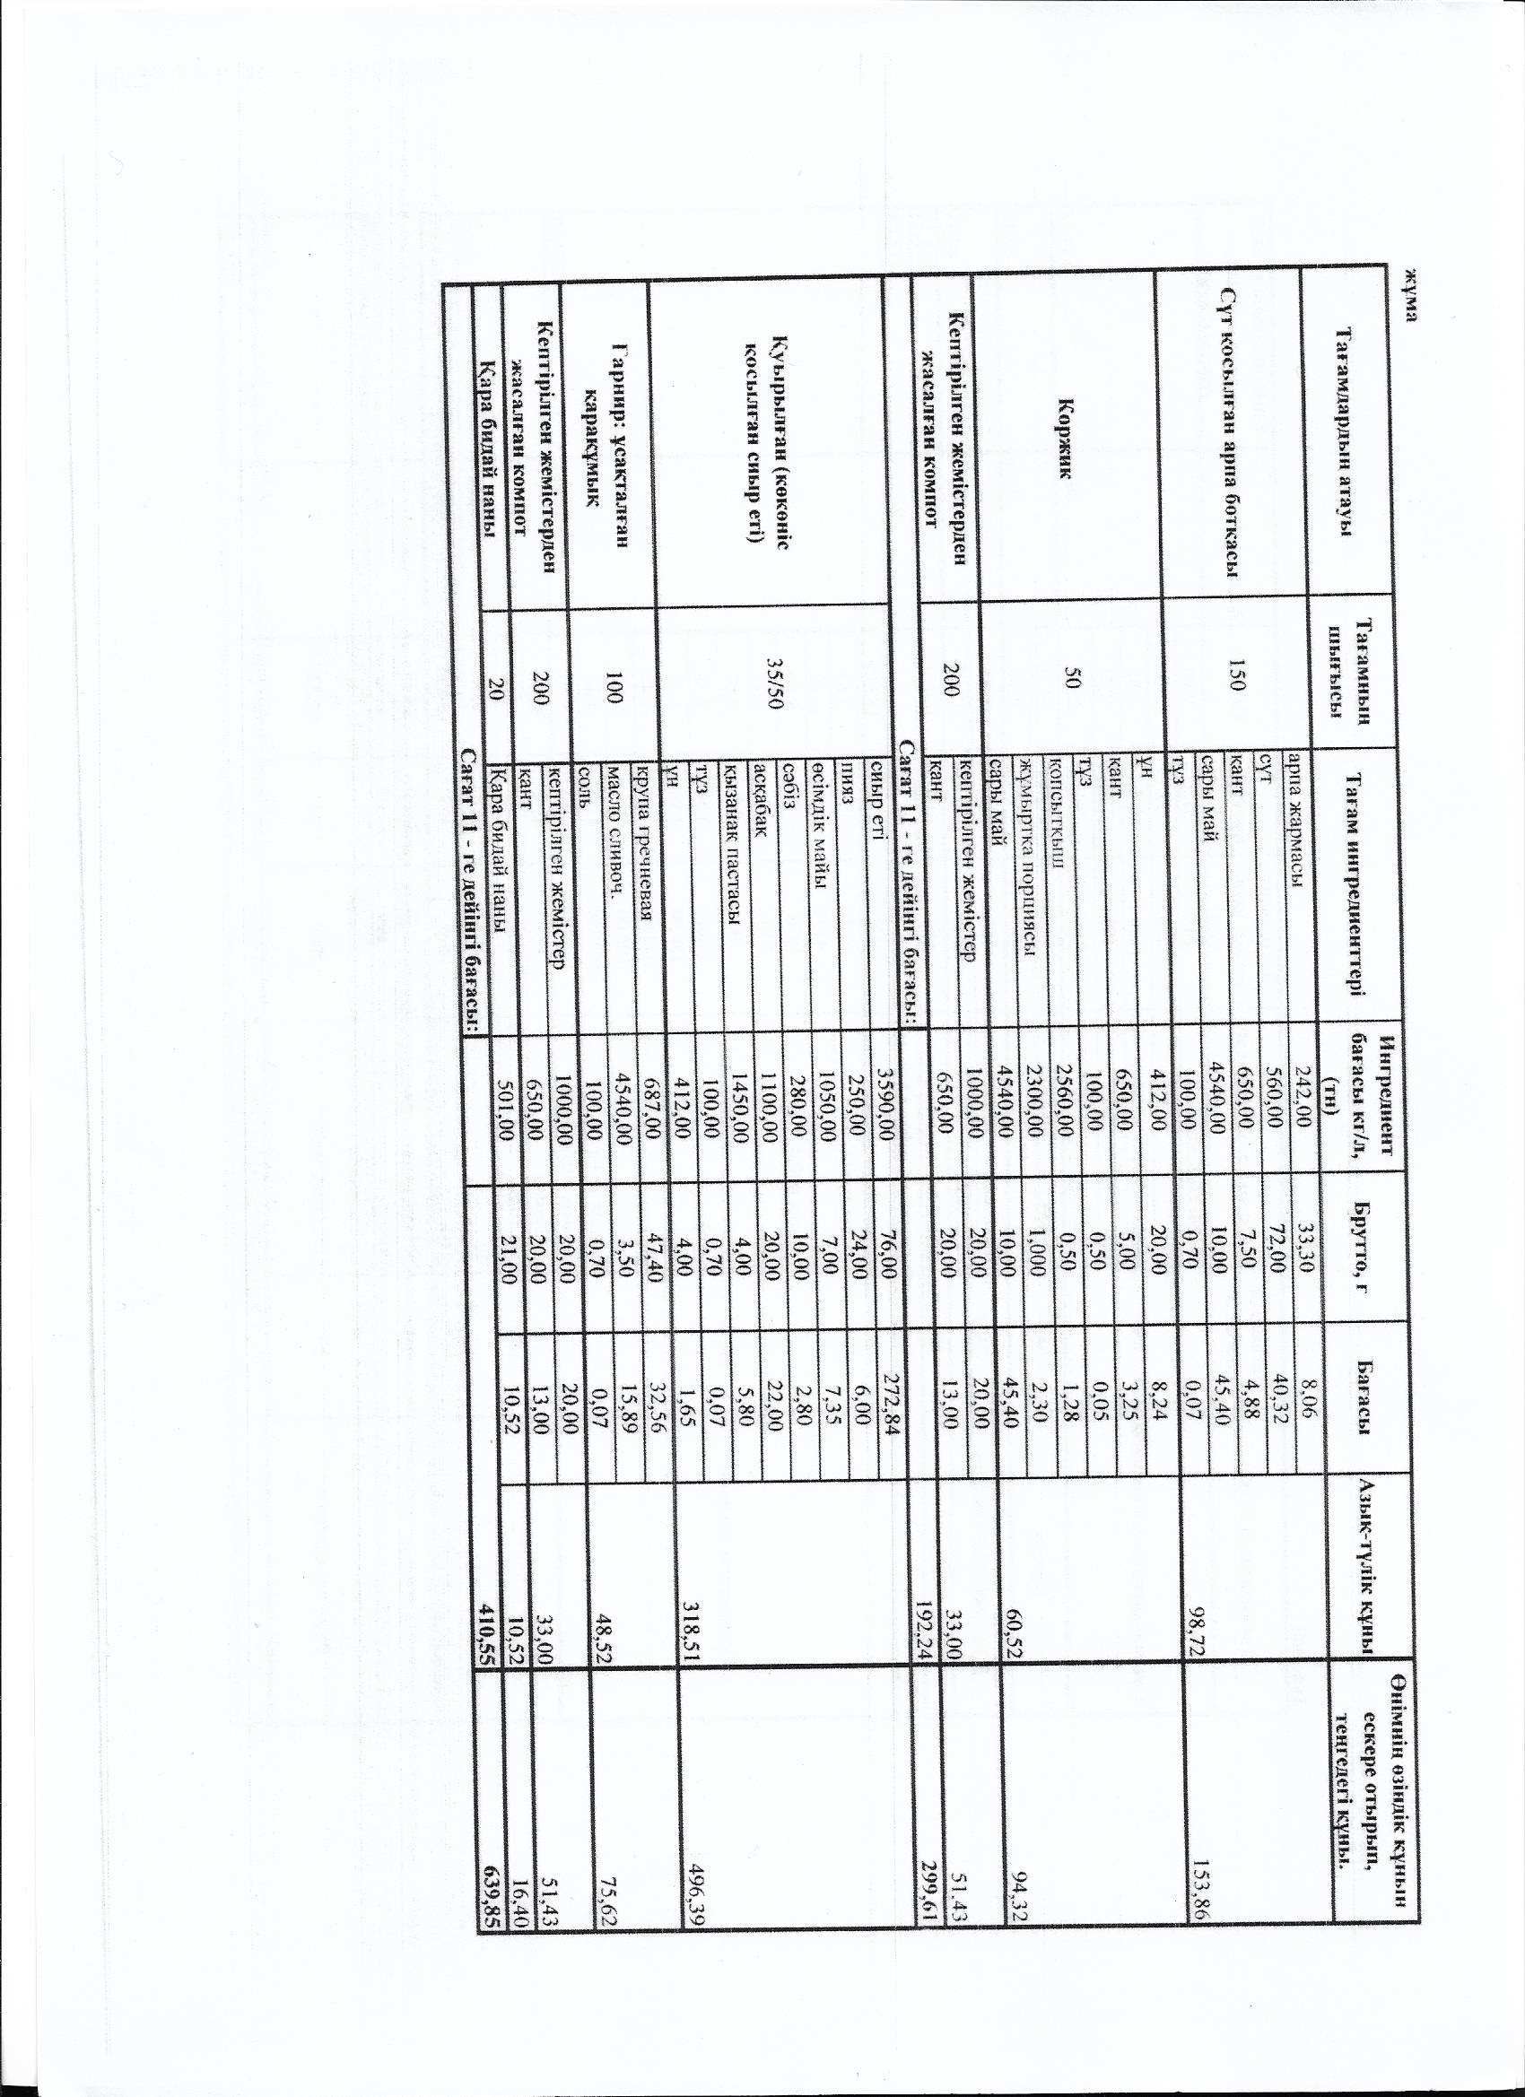
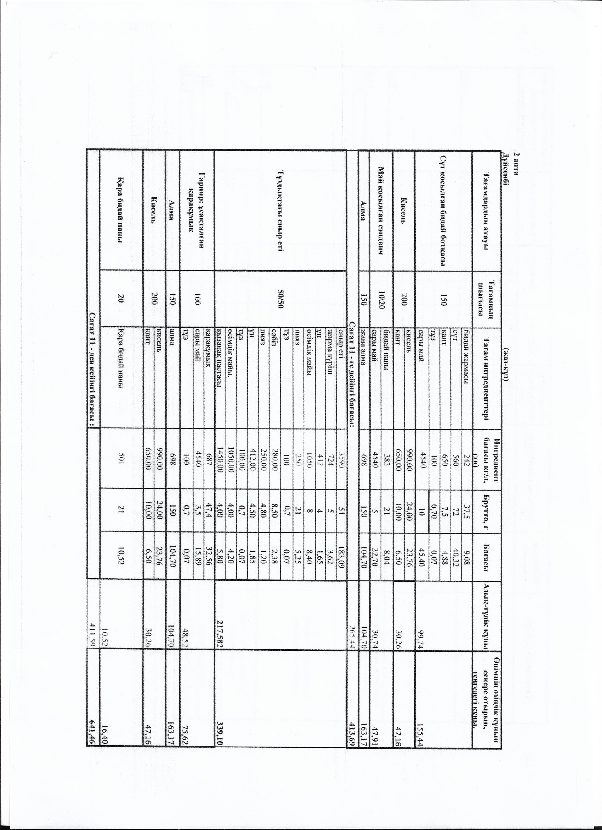
2025-2026 оқу жылы перспективалық тарату ас мәзірі Перспективное раздаточное меню на 2025-2026 учебный год
Артқа
Назад
Басты бет
Главная страница
Келесі
Далее

Slide 28
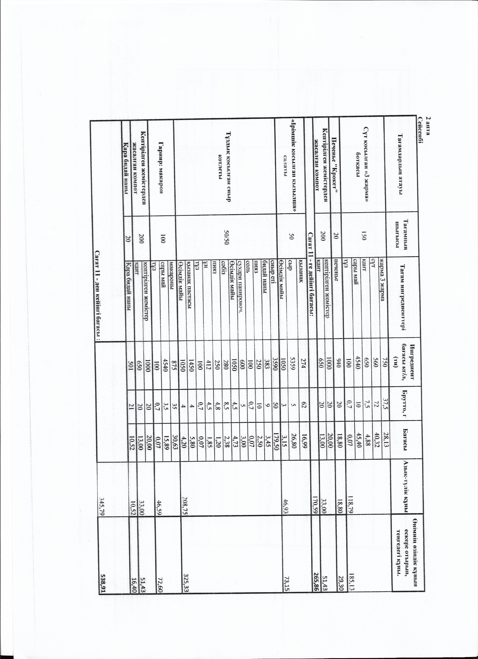
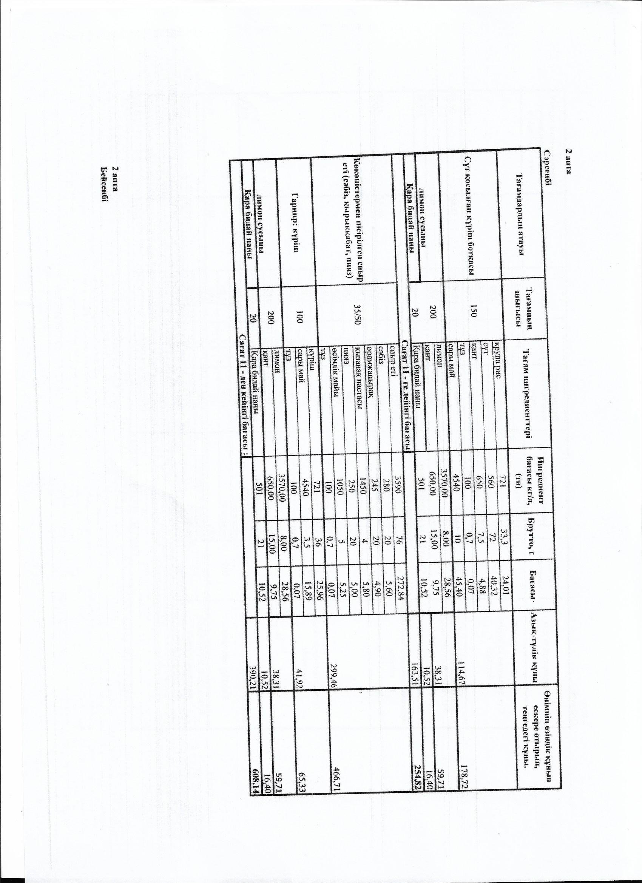
Артқа
Назад

Slide 29
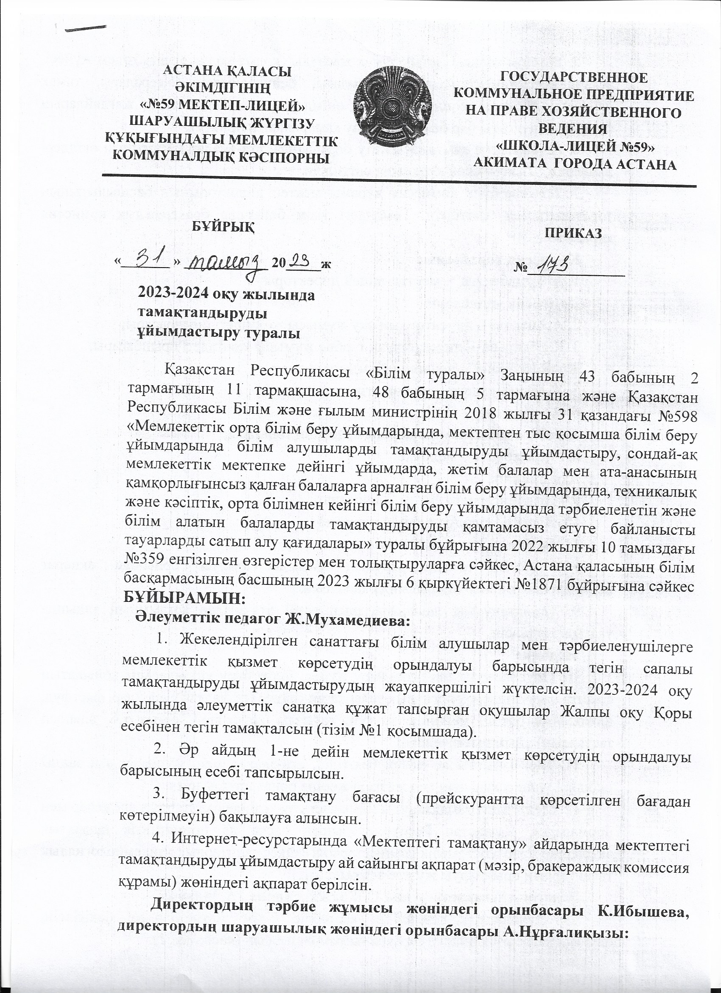
Артқа
Басты бет
Главная страница
Келесі
Далее
Назад

Slide 30
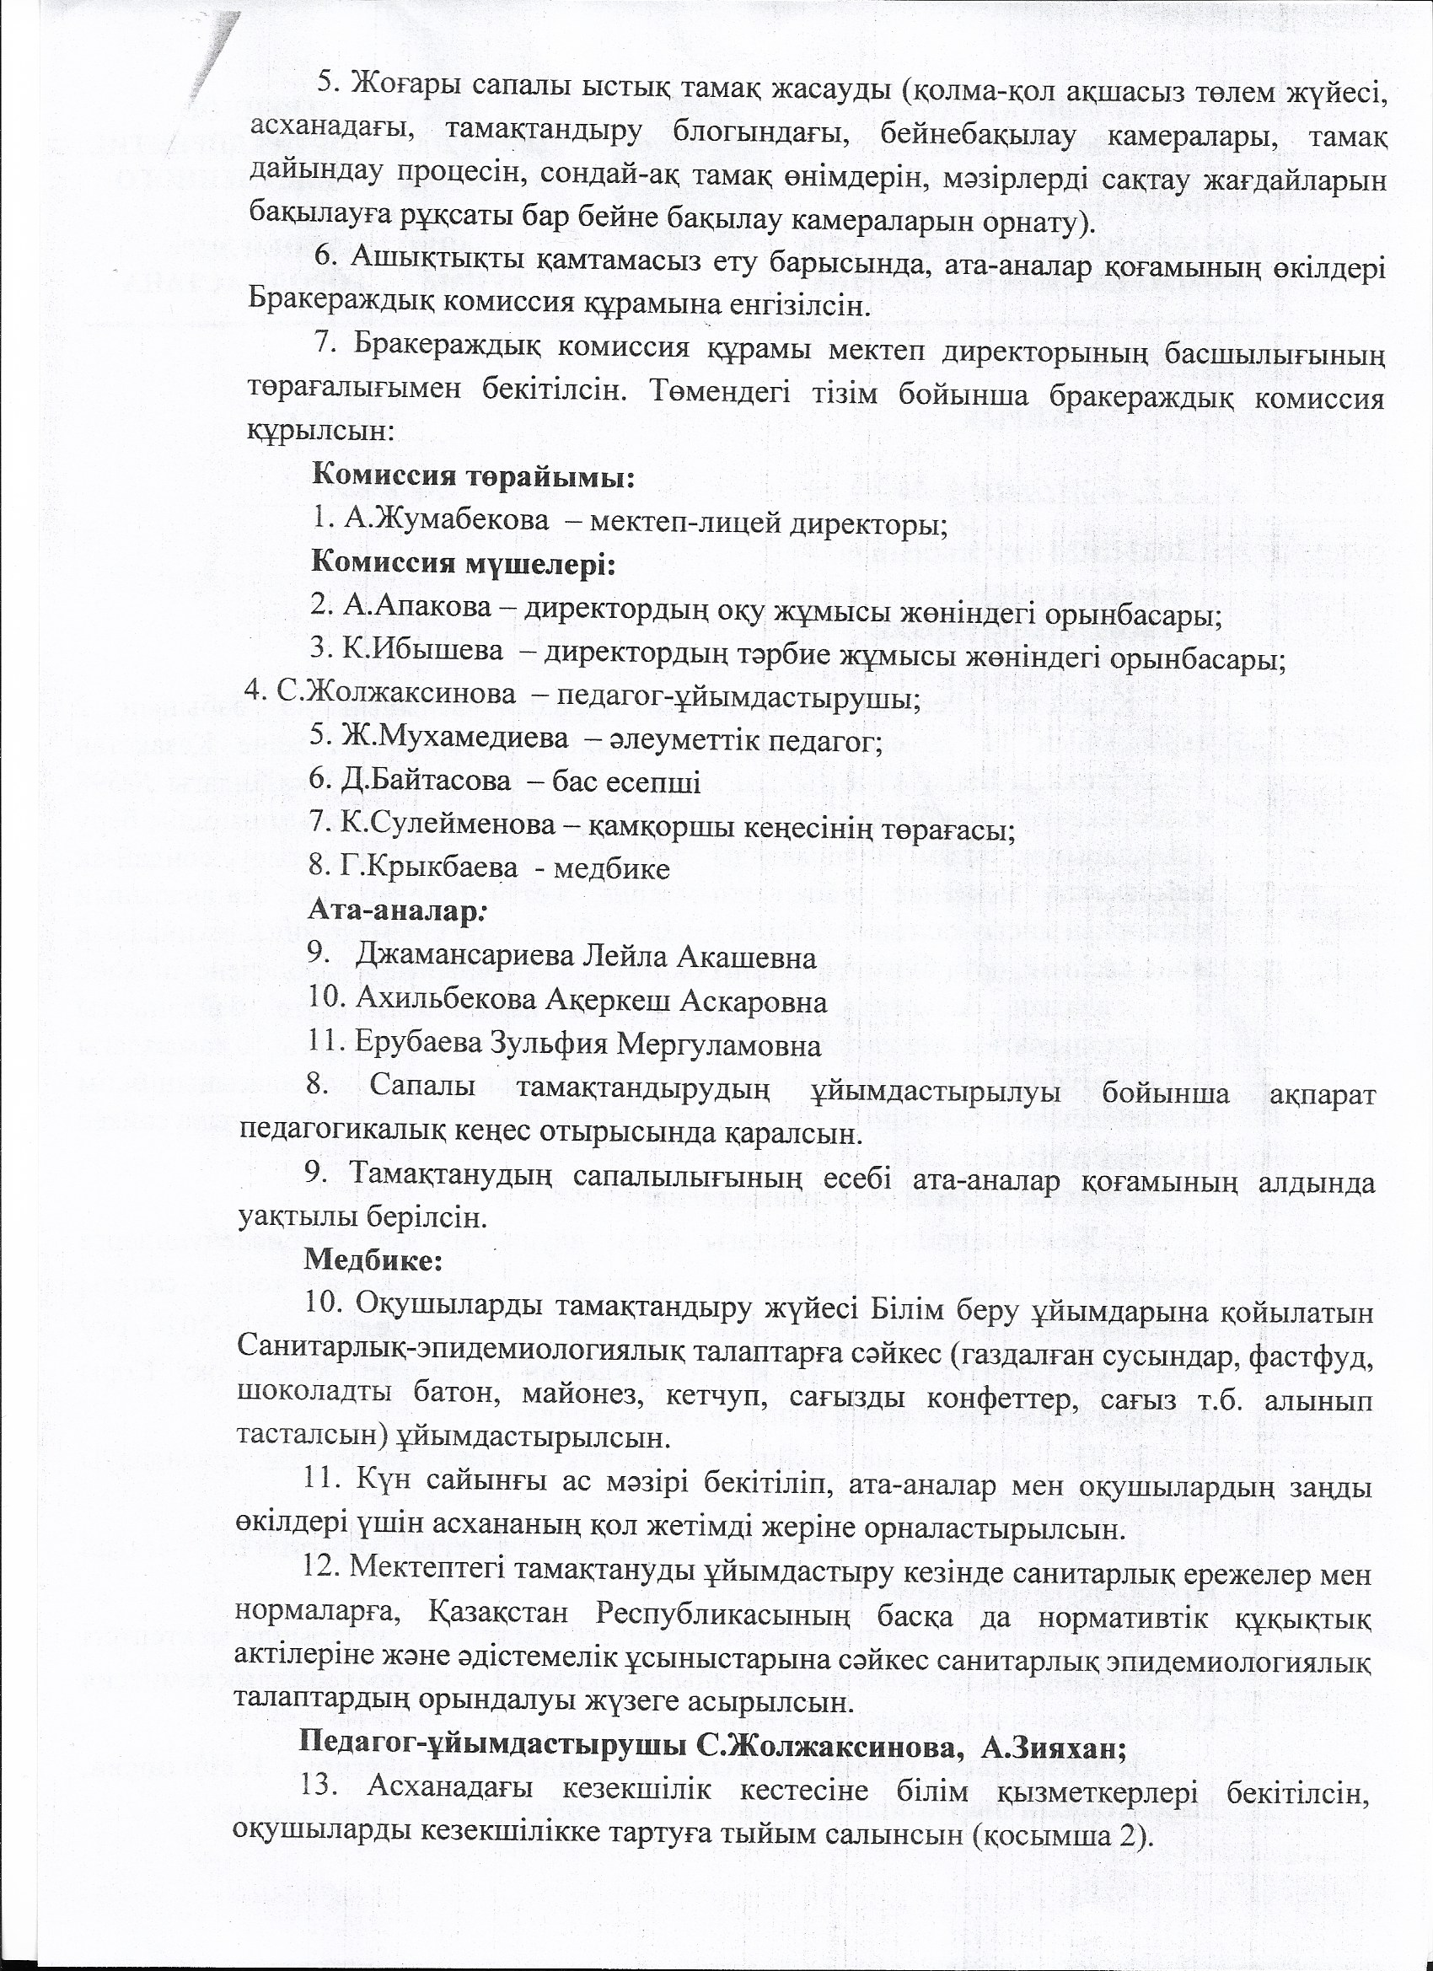
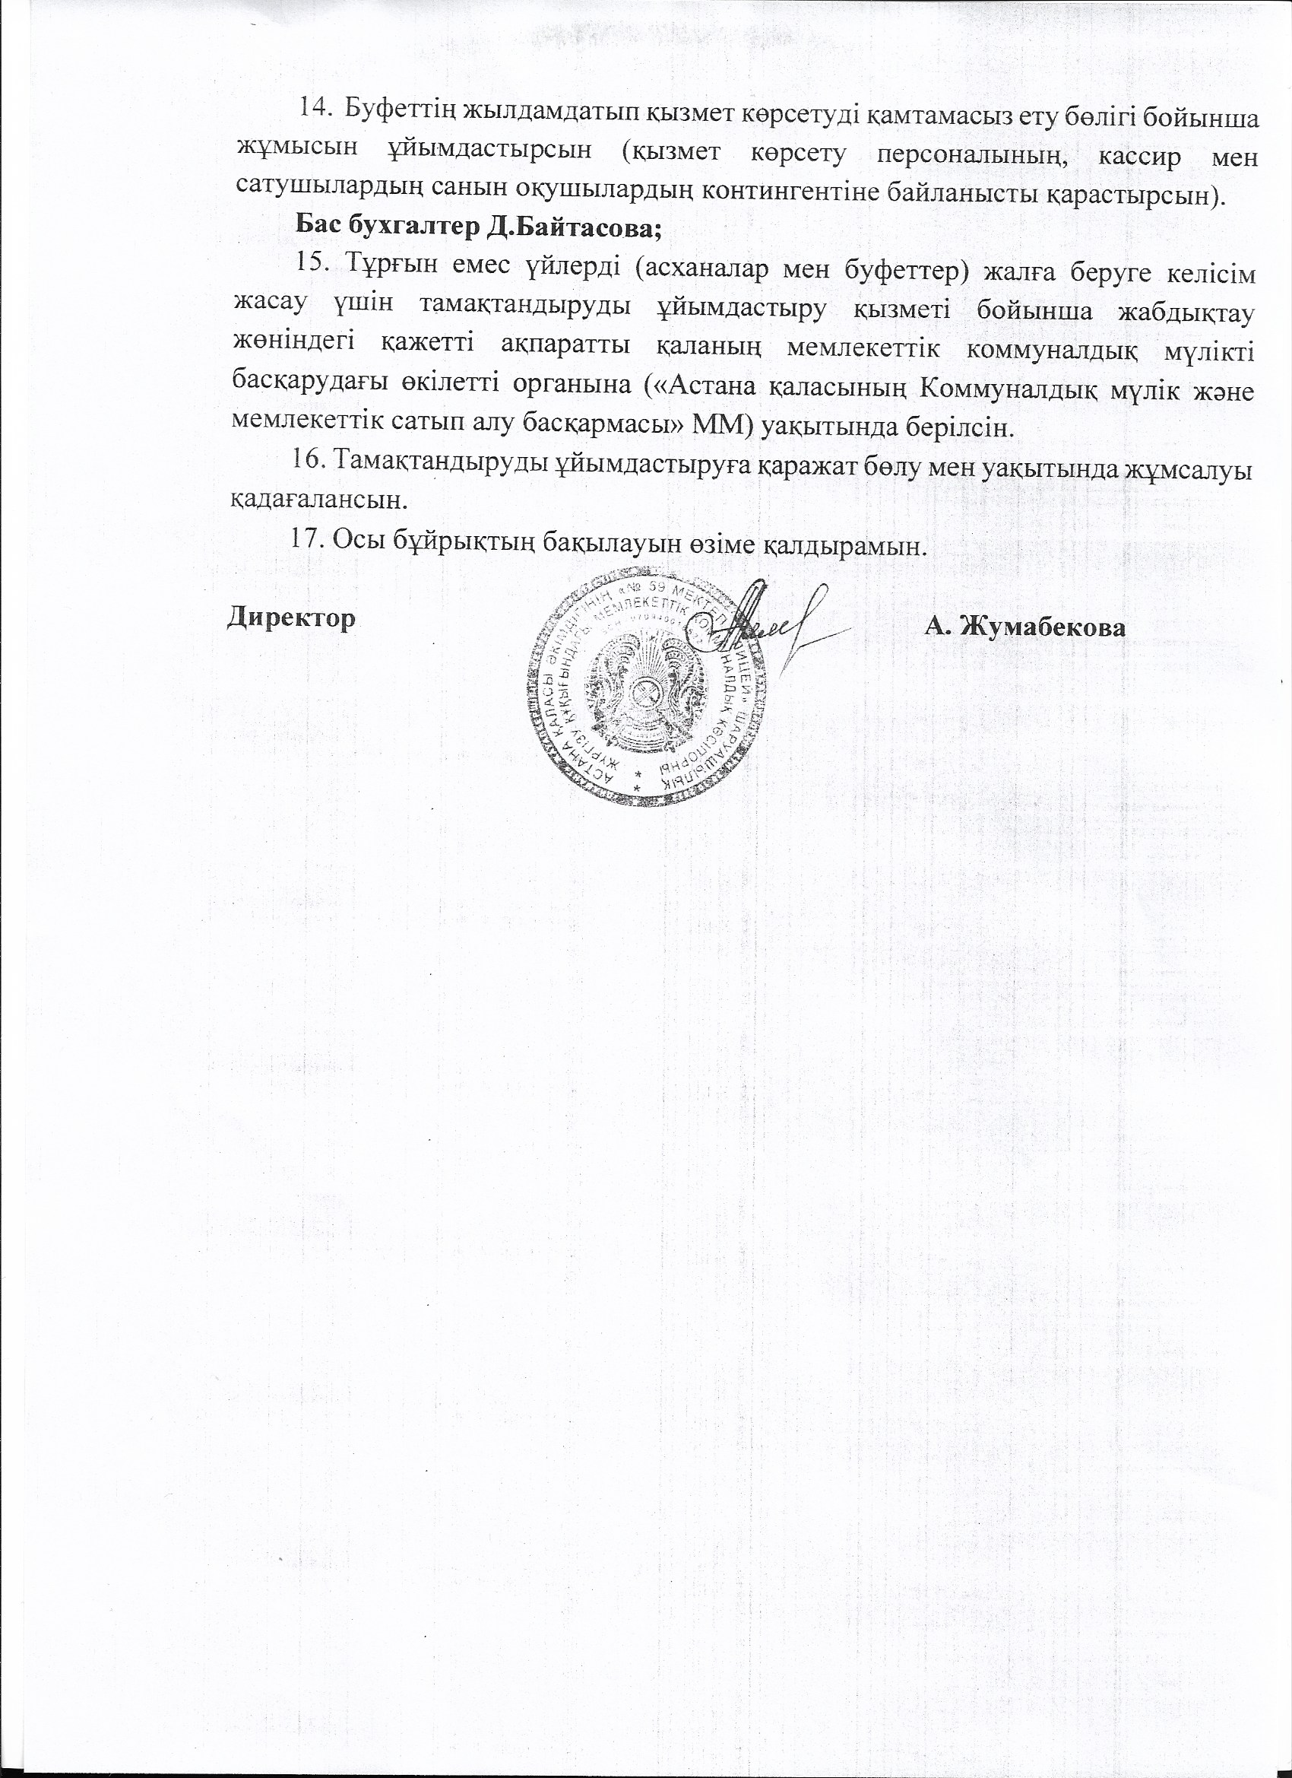
Артқа
Назад
Басты бет
Главная страница

Slide 31

Психолого-пед
Психологиялық-педагогикалық сүйемелдеу
Кулманова Айгерим Копжасаровна
Әлеуметтік педагог
+7 705 839 7620
Кадирбекова Жания Сериковна
Қарабалаева Заура Құралбайқызы
Психологтар
+7 701 231 4797
+7 702 929 78 28
Артқа
Назад
Басты бет
Главная страница

Slide 32
Психолого-пед
Психолого-педагогическое сопровождение
Кулманова Айгерим Копжасаровна
Социальный педагог
+7 705 839 7620
Кадирбекова Жания Сериковна
Қарабалаева Заура Құралбайқызы
Психологи
+7 701 231 4797
+7 702 929 78 28
Артқа
Назад
Басты бет
Главная страница

Slide 33
Админ
Әкімшілік
Султанова Гулжазира Алимхановна
ДИРЕКТОР
Бодаева Жазигуль Ахатаевна
директордың оқу жұмысы жөніндегі орынбасары
Абуова Акманат Даулетовна
директордың оқу жұмысы жөніндегі орынбасары
Апакова Анар Жумабаевна
директордың оқу жұмысы жөніндегі орынбасары
Сейдалиева Гульнур Тасболатовна
директордың оқу жұмысы жөніндегі орынбасары
Сатпаева Венера Касымовна
директордың бейінді оқыту жөніндегі орынбасары
Асипова Жаннур Валерьевна
директордың тәрбие жұмысы жөніндегі орынбасары
Байбусинова Айнагуль Сембаевна
директордың тәрбие жұмысы жөніндегі орынбасары
Алипбаева Гулназ Азимжановна
директордың әкімшілік-шаруашылық жұмысы жөніндегі орынбасары
Рыспекова Нагима Тулеуовна
менеджер
Кулманова Айгерим Копжасаровна
әлеуметтік педагог
Басты бет
Главная страница

Slide 34
Админ
Администрация
Султанова Гулжазира Алимхановна
ДИРЕКТОР
Бодаева Жазигуль Ахатаевна
заместитель директора по учебной работе
Абуова Акманат Даулетовна
заместитель директора по учебной работе
Апакова Анар Жумабаевна
заместитель директора по учебной работе
Сейдалиева Гульнур Тасболатовна
заместитель директора по учебной работе
Сатпаева Венера Касымовна
заместитель директора по профильному обучению
Асипова Жаннур Валерьевна
заместитель директора по воспитательной работе
Байбусинова Айнагуль Сембаевна
заместитель директора по воспитательной работе
Алипбаева Гулназ Азимжановна
заместитель директора по административно-хозяйственной работе
Рыспекова Нагима Тулеуовна
менеджер
Кулманова Айгерим Копжасаровна
социальный педагог
Басты бет
Главная страница

Slide 35


Үйірмелер/кружки
Пәндік үйірмелер
Предметные кружки
Шығармашылық үйірмелер
Творческие кружки
Басты бет
Главная страница

Slide 36
Худ кружки
Шығармашылық үйірмелер
Творческие кружки
Ақылы/Платные:
№ | Үйірмелер атауы Наименование кружков | Жетекші Руководитель | Апталық жүктемесі/ Еженедельная нагрузка | Бағасы Цена
1 | Домбыра Домбра | Базгалиев С. 87053145010 | 2сағат/1500 2 часа/1500 | 12000
2 | Домбыра Домбра | Турмагамбетова А.Т. 87023036617 | 2сағат/1500 2 часа/1500 | 12000
3 | Актерлік шеберлік Актерское мастерство | Болат М. 87773285657 | 2сағат/1500 2 часа/1500 | 12000
4 | Вокал | Нисанова М.А. 87783242619 | 2сағат/1500 2 часа/1500 | 12000
5 | Вокал | Турмагамбетова А.Т. 87023036617 | 2сағат/1500 2 часа/1500 | 12000
6
7 | Көркем сөз Художственное слово | А.Ізбасар +7 700 980 2678 | 2сағат/1500 2 часа/1500 | 12000
8 | Вокал | Есетова Ғ.Т 87470937802 | 2сағат/1500 2 часа/1500 | 12000
9 | Брэк данс |  | 2сағат/1500 2 часа/1500 | 12000
10 | Заманауи би Современные танцы |  | 2сағат/1500 2 часа/1500 | 12000
11 | Ұлттық би Национальные танцы | Мошанова А.О. 87475175221 | 2сағат/1500 2 часа/1500 | 12000
12 | Қыш құмыра үйірмесі Кружок гончарного искусства | Аманов.С.К 87052300894 | 2сағат/1500 | 12000
13 | «Палитра» сурет үйірмесі Художественный кружок «Палитра» | Аманова Ш. 87784987860 | 2сағат/1500 2 часа/1500 | 12000
14 | Бисер моншақтарын тоқу/Бисероплетение | Каражанова К. 87759144625 | 2сағат/1500 2 часа/1500 | 12000
15 | Войлоковаляние | А.Сердынбаева 87011347455 | 2сағат/1500 2 часа/1500 | 12000
16 | Пішіп-тігу/Шитье | Д.Қаумбаева 87757610644 | 2сағат/1500 2 часа/1500 | 12000
Тегін/Бесплатные:
№ | Үйірмелер атауы Наименование кружков | Өтілетін орны Место проведения | Уақыты Время | Күні День недели | Оқушы саны Кол-во уч-ся | Жетекші Руководитель
1 | Хор | Акт залы Актовый зал | 11:00-12:00 | Сейсенбі Вторник | 40 | Нисанбаева М.А.
Артқа
Назад
Басты бет
Главная страница

Slide 37
Худ кружки
Пәндік үйірмелер
Предметные кружки
Ақылы/Платные:
№ | Үйірмелер атауы Наименование кружков | Жетекші Руководитель | Апталық жүктемесі/ Еженедельная нагрузка | Бағасы Цена
1 | Қазақ тілі қосымша сабақ (5-6 сыныптар үшін) Дополнительные занятия по казахскому языку (для 5-6 классов) | Тастанбекова Н. 87018569670 | 2сағат/1500 2 часа/1500 | 12000
2 | Қазақ тілі қосымша сабақ (8-9 сыныптар үшін) Дополнительные занятия по казахскому языку (для 8-9 классов) | Ахметжанова А. 87087027277 | 2сағат/1500 2 часа/1500 | 12000
3 | Қазақ тілін үйрету Обучение казахскому языку | Б. Ғабдулла 87052512199 | 2сағат/1500 2 часа/1500 | 12000
4 | Ағылшын тілі Английский язык | Тасболатова Г.Р. 87079678584 | 2сағат/1500 2 часа/1500 | 12000
5 | Ағылшын тілін үйрету (бастауыш сыныптар үшін) Обучение английскому языку (для начальных классов) | С. Абильдинова 87711147439 | 2сағат/1500 2 часа/1500 | 12000
6 | Ағылшын тілін үйрету (бастауыш сыныптар үшін) Обучение английскому языку (для начальных классов) | З.Абенова 87079476628
7 | Ағылшын тілін үйрету (бастауыш сыныптар үшін) Обучение английскому языку (для начальных классов) | М.Мырзанова 87754882430 | 2сағат/1500 2 часа/1500 | 12000
8 | Ағылшын тілін үйрету (бастауыш сыныптар үшін) Обучение английскому языку (для начальных классов) | М.Нурмаганбетова 87787889082 | 2сағат/1500 2 часа/1500 | 12000
9 | Ағылшын тілі Английский язык | К.Б.Кенесов 87078861521 | 2сағат/1500 2 часа/1500 | 12000
10 | Жапон тілі Японский язык | К.Б.Кенесов 87078861521 | 2сағат/1500 2 часа/1500 | 12000
11 | Робототехника |  | 2сағат/1500 2 часа/1500 | 12000
12 | Бағдарламалау және ЖИ Программирование и ИИ | Кузеубаева А. 87751900826 | 2сағат/1500 | 12000
13 | Сингапур математикасы Сингапурская математика |  | 2сағат/1500 2 часа/1500 | 12000
Тегін/Бесплатные: жоқ/нет
Артқа
Назад
Басты бет
Главная страница

Slide 38
Уроки
СабаҚ кестесі
Расписание уроков
1 класс
1 сынып
2 класс
2 сынып
3 класс
3 сынып
4 класс
4 сынып
5 класс
5 сынып
6 класс
6 сынып
7 класс
7 сынып
8 класс
8 сынып
9 класс
9 сынып
10 класс
10 сынып
11 класс
11 сынып
IT класс
IT сынып
Басты бет
Главная страница

Slide 39

Звонки
Қонырау кестесі
Расписание звонков
№ | I ауысым I смена | № | II ауысым II смена
1 | 7:45-8:30 (5) | 1 | 14:00-14:45 (5)
2 | 8:35-9:20 (10) | 2 | 14:50-15:35 (10)
3 | 9:30-10:15 (5) | 3 | 15:45-16:30 (5)
4 | 10:20-11:05 (10) | 4 | 16:35-17:20 (10)
5 | 11:15-12:00 (5) | 5 | 17:30-18:15 (5)
6 | 12:05-12:50 (5) | 6 | 18:20-19:05 (5)
7 | 12:55-13:40 (5) | 7 | 19:10-19:55
8 | 13:45-14:30
Басты бет
Главная страница

Slide 40
1-сыныптар
1-классы
 |  | 1 А | 1Ә | 1Б | 1В | 1Г | 1 Ғ | 1Д
Дүйсенбі/Понедельник | 1 | математика | математика | математика | математика | математика | математика | әліппе
 | 2 | әліппе | дене шынықтыру | әліппе | әліппе | әліппе | әліппе | математика
 | 3 | дене шынықтыру | әліппе | бейнелеу өнері | дене шынықтыру | дене шынықтыру | дене шынықтыру | дене шынықтыру
 | 4 | бейнелеу өнері | бейнелеу өнері | әліппе | жаратылыстану |  | бейнелеу өнері | әліппе
Сейсенбі/Вторник | 1 | математика | математика | математика | математика | математика | математика | әліппе
 | 2 | әліппе | музыка | әліппе | әліппе | әліппе | әліппе | математика
 | 3 | музыка | әліппе | жаратылыстану | дене шынықтыру | дене шынықтыру | жаратылыстану | еңбекке баулу
 | 4 |  |  | дене шынықтыру |  | жаратылыстану
Сәрсенбі/Среда | 1 | әліппе | математика | математика | математика | математика | математика | әліппе
 | 2 | математика | әліппе | әліппе | әліппе | әліппе | әліппе | математика
 | 3 | дүниетану | еңбекке баулу | еңбекке баулу | бейнелеу өнері | музыка | дене шынықтыру | жаратылыстану
 | 4 |  |  |  | әліппе
Бейсенбі/Четверг | 1 | әліппе | математика | математика | математика | математика | математика | әліппе
 | 2 | математика | дене шынықтыру | әліппе | әліппе | әліппе | әліппе | математика
 | 3 | дене шынықтыру | әліппе | музыка | еңбекке баулу | еңбекке баулу | музыка | бейнелеу өнері
 | 4 | әліппе | жаратылыстану |  |  | әліппе |  | музыка
Жұма/Пятница | 1 | әліппе | әліппе | әліппе | әліппе | әліппе | әліппе | әліппе
 | 2 | жаратылыстану | дүниетану | дүниетану | дүниетану | дүниетану | дүниетану | дене шынықтыру
 | 3 | еңбекке баулу | әліппе | дене шынықтыру | музыка | бейнелеу өнері | әліппе | дүниетану
 | 4 |  |  |  |  |  | еңбекке баулу
Артқа
Назад
Басты бет
Главная страница
Келесі
Далее

Slide 41
1-сыныптар
1-классы
 |  | 1 Е | 1Ж | 1З | 1 И | 1К | 1 Л
Дүйсенбі/Понедельник | 1 | казахский язык | букварь | букварь | букварь | букварь | букварь
 | 2 | математика | казакский язык | математика | математика | математика | математика
 | 3 | букварь | математика | казахский язык | букварь | казахский язык | познание мира
 | 4 | физическая культура | изобразительное искусство | естествознание | казахский язык | изобразительное искусство | физическая культура
Сейсенбі/Вторник | 1 | казахский язык | букварь | букварь | букварь | букварь | букварь
 | 2 | букварь | казакский язык | математика | математика | математика | математика
 | 3 | математика | математика | казахский язык | физическая культура | физическая культура | букварь
 | 4 | трудовое обучение | букварь | изобразительное искусство | музыка | трудовое обучение | физическая культура
Сәрсенбі/Среда | 1 | букварь | букварь | букварь | букварь | букварь | букварь
 | 2 | математика | математика | математика | математика | математика | музыка
 | 3 | букварь | познание мира | физическая культура | казахский язык | букварь | математика
 | 4 | изобразительное искусство |  | трудовое обучение | изобразительное искусство | познание мира | естествознание
Бейсенбі/Четверг | 1 | букварь | математика | букварь | букварь | казахский язык | букварь
 | 2 | математика | букварь | математика | математика | математика | казахский язык
 | 3 | музыка | физическая культура | физическая культура | трудовое обучение | букварь | математика
 | 4 | естествознание | трудовое обучение |  | физическая культура |  | трудовое обучение
Жұма/Пятница | 1 | букварь | букварь | букварь | букварь | музыка | букварь
 | 2 | познание мира | физическая культура | музыка | познание мира | букварь | казахский язык
 | 3 | физическая культура | музыка | букварь | естествознание | естествознание | изобразительное искусство
 | 4 |  | естествознание | познание мира |  | физическая культура
Артқа
Назад
Басты бет
Главная страница
Келесі
Далее

Slide 42
2-сыныптар
2-классы
 |  | 2А | 2Ә | 2Б | 2 В | 2 Г | 2 Ғ | 2Д
Дүйсенбі/Понедельник | 1 | математика | математика | математика | математика | математика | математика | математика
 | 2 | қазақ тілі | ағылшын тілі | қазақ тілі | қазақ тілі | орыс тілі | қазақ тілі | казахский язык
 | 3 | музыка | әдебиеттік оқу | әдебиеттік оқу | ағылшын тілі | әдебиеттік оқу | әдебиеттік оқу | литературное чтение
 | 4 | ағылшын тілі | дене шынықтыру | орыс тілі | дене шынықтыру | ағылшын тілі | дене шынықтыру | физическая культура
 | 5 | әдебиеттік оқу |  | дене шынықтыру |  |  |  | естествознание
Сейсенбі/Вторник | 1 | математика | математика | цифрлық сауаттылық | математика | математика | математика | английский язык
 | 2 | орыс тілі | қазақ тілі | қазақ тілі | орыс тілі | орыс тілі | әдебиеттік оқу | математика
 | 3 | қазақ тілі | әдебиеттік оқу | ағылшын тілі | әдебиеттік оқу | қазақ тілі | ағылшын тілі | русский язык
 | 4 | жаратылыстану | цифрлық сауаттылық | дене шынықтыру | дене шынықтыру | көркем еңбек | цифрлық сауаттылық | литературное чтение
 | 5 |  | дене шынықтыру | әдебиеттік оқу |  |  |  | цифровая грамотность
Сәрсенбі/Среда | 1 | қазақ тілі | математика | математика | математика | математика | математика | математика
 | 2 | ағылшын тілі | қазақ тілі | орыс тілі | қазақ тілі | қазақ тілі | орыс тілі | русский язык
 | 3 | әдебиеттік оқу | ағылшын тілі | әдебиеттік оқу | әдебиеттік оқу | әдебиеттік оқу | қазақ тілі | казахский язык
 | 4 | дүниетану | жаратылыстану | жаратылыстану | цифрлық сауаттылық | дүниетану | музыка | художественный труд
 | 5 |  | орыс тілі |  |  | дене шынықтыру | жаратылыстану
Бейсенбі/Четверг | 1 | қазақ тілі | қазақ тілі | ағылшын тілі | математика | математика | қазақ тілі | английский язык
 | 2 | дене шынықтыру | математика | математика | ағылшын тілі | қазақ тілі | математика | математика
 | 3 | математика | орыс тілі | қазақ тілі | әдебиеттік оқу | жаратылыстану | ағылшын тілі | русский язык
 | 4 | орыс тілі | әдебиеттік оқу | көркем еңбек | қазақ тілі | ағылшын тілі | әдебиеттік оқу | музыка
 | 5 | көркем еңбек |  |  | музыка | музыка |  | познание мира
Жұма/Пятница | 1 | математика | қазақ тілі | қазақ тілі | қазақ тілі | қазақ тілі | қазақ тілі | русский язык
 | 2 | цифрлық сауаттылық | дүниетану | математика | дүниетану | дене шынықтыру | дүниетану | литературное чтение
 | 3 | дене шынықтыру | музыка | музыка | орыс тілі | әдебиеттік оқу | орыс тілі | казахский язык
 | 4 | әдебиеттік оқу | көркем еңбек | дүниетану | жаратылыстану | цифрлық сауаттылық | көркем еңбек | физическая культура
 | 5 |  |  |  | көркем еңбек |  | дене шынықтыру
Артқа
Назад
Басты бет
Главная страница
Келесі
Далее

Slide 43
2-сыныптар
2-классы
 |  | 2Е | 2Ж | 2З | 2И | 2К | 2 Л | 2М
Дүйсенбі/Понедельник | 1 | казахский язык | русский язык | цифровая грамотность | математика | математика | математика | математика
 | 2 | математика | математика | математика | казахский язык | русский язык | русский язык | русский язык
 | 3 | русский язык | казахский язык | русский язык | литературное чтение | литературное чтение | естествознание | цифровая грамотность
 | 4 | литературное чтение | физическая культура | литературное чтение | естествознание | естествознание | казахский язык | английский язык
 | 5 | познание мира | естествознание | английский язык | музыка |  |  | физическая культура
Сейсенбі/Вторник | 1 | математика | математика | математика | математика | математика | математика | математика
 | 2 | казахский язык | литературное чтение | русский язык | русский язык | русский язык | русский язык | музыка
 | 3 | русский язык | казахский язык | литературное чтение | литературное чтение | литературное чтение | литературное чтение | русский язык
 | 4 | цифровая грамотность | познание мира | казахский язык | физическая культура | цифровая грамотность | физическая культура | литературное чтение
 | 5 | художественный труд |  | физическая культура |  | казахский язык | казахский язык | естествознание
Сәрсенбі/Среда | 1 | казахский язык | музыка | математика | математика | математика | математика | математика
 | 2 | математика | казахский язык | русский язык | русский язык | казахский язык | русский язык | литературное чтение
 | 3 | литературное чтение | математика | физическая культура | познание мира | русский язык | английский язык | английский язык
 | 4 | физическая культура | русский язык | казахский язык | цифровая грамотность | литературное чтение | познание мира | художественный труд
 | 5 |  | английский язык | естествознание | английский язык | физическая культура | музыка | казахский язык
Бейсенбі/Четверг | 1 | математика | математика | математика | математика | математика | математика | русский язык
 | 2 | русский язык | физическая культура | музыка | русский язык | русский язык | литературное чтение | математика
 | 3 | музыка | литературное чтение | русский язык | казахский язык | английский язык | художественный труд | казахский язык
 | 4 | естествознание | русский язык | познание мира | художественный труд | казахский язык | цифровая грамотность | физическая культура
 | 5 | английский язык |  |  | физическая культура | физическая культура | казахский язык
Жұма/Пятница | 1 | русский язык | русский язык | казахский язык | русский язык | познание мира | русский язык | русский язык
 | 2 | английский язык | цифровая грамотность | литературное чтение | казахский язык | музыка | литературное чтение | литературное чтение
 | 3 | физическая культура | литературное чтение | художественный труд | литературное чтение | художественный труд | английский язык | познание мира
 | 4 | литературное чтение | художественный труд | английский язык | английский язык | английский язык | физическая культура | казахский язык
 | 5 |  | английский язык
Артқа
Назад
Басты бет
Главная страница
Келесі
Далее

Slide 44
3-сыныптар
3-классы
 | 3 А | 3 Ә | 3 Б | 3В | 3Г | 3 Д | 3Е
Дүйсенбі/Понедельник |  |  |  |  |  | казахский язык
 | ағылшын тілі | математика | математика | математика | қазақ тілі | математика | математика
 | математика | қазақ тілі | ағылшын тілі | әдебиеттік оқу | математика | русский язык | литературное чтение
 | қазақ тілі | әдебиеттік оқу | дене шынықтыру | ағылшын тілі | орыс тілі | естествознание | казахский язык
 | әдебиеттік оқу | дүниетану | әдебиеттік оқу | дүниетану | әдебиеттік оқу | физическая культура | цифровая грамотность
 | дене шынықтыру | көркем еңбек | орыс тілі |  | дене шынықтыру |  | русский язык
Сейсенбі/Вторник |  |  |  |  |  | английский язык
 | математика | дене шынықтыру | математика | қазақ тілі | ағылшын тілі | математика | математика
 | орыс тілі | математика | ағылшын тілі | математика | математика | русский язык | английский язык
 | әдебиеттік оқу | ағылшын тілі | қазақ тілі | әдебиеттік оқу | қазақ тілі | литературное чтение | музыка
 | қазақ тілі | қазақ тілі | орыс тілі | дене шынықтыру | көркем еңбек | музыка | русский язык
 | жаратылыстану | жаратылыстану | жаратылыстану | жаратылыстану | музыка |  | естествознание
Сәрсенбі/Среда |  |  |  |  |  | казахский язык
 | ағылшын тілі | дене шынықтыру | математика | математика | математика | математика | русский язык
 | математика | математика | қазақ тілі | қазақ тілі | қазақ тілі | русский язык | физическая культура
 | әдебиеттік оқу | жаратылыстану | дене шынықтыру | цифрлық сауаттылық | орыс тілі | литературное чтение | казахский язык
 | жаратылыстану | ағылшын тілі | жаратылыстану | музыка | әдебиеттік оқу | естествознание | математика
 |  | әдебиеттік оқу | көркем еңбек | көркем еңбек | ағылшын тілі |  | познание мира
Бейсенбі/Четверг |  |  |  |  |  | английский язык
 | цифрлық сауаттылық | математика | математика | дене шынықтыру | математика | математика | русский язык
 | математика | қазақ тілі | цифрлық сауаттылық | математика | әдебиеттік оқу | русский язык | математика
 | музыка | цифрлық сауаттылық | әдебиеттік оқу | орыс тілі | қазақ тілі | литературное чтение | казахский язык
 | қазақ тілі | әдебиеттік оқу | қазақ тілі | әдебиеттік оқу | жаратылыстану | физическая культура | литературное чтение
 | дүниетану | орыс тілі | дүниетану | қазақ тілі | дене шынықтыру |  | художественный труд
Жұма/Пятница |  |  |  |  |  | казахский язык
 | дене шынықтыру | қазақ тілі | математика | ағылшын тілі | математика | математика | математика
 | орыс тілі | музыка | қазақ тілі | математика | жаратылыстану | познание мира | физическая культура
 | математика | орыс тілі | музыка | қазақ тілі | цифрлық сауаттылық | художественный труд | английский язык
 | қазақ тілі | математика | әдебиеттік оқу | орыс тілі | дүниетану | цифровая грамотность | литературное чтение
 | көркем еңбек |  |  | жаратылыстану |  |  | естествознание
Артқа
Назад
Басты бет
Главная страница
Келесі
Далее

Slide 45
3-сыныптар
3-классы
 | 3Ж | 3 З | 3 И | 3К | 3Л | 3М | 3Р
КАБИНЕТ | 312 | 105 | 310 | 312а | стек | 211
Дүйсенбі/Понедельник | математика | математика | математика | английский язык | математика | математика | математика
 | английский язык | казахский язык | английский язык | математика | русский язык | русский язык | русский язык
 | казахский язык | литературное чтение | музыка | физическая культура | физическая культура | английский язык | естествознание
 | русский язык | русский язык | русский язык | русский язык | английский язык | познание мира | казахский язык
 | физическая культура | естествознание | естествознание | музыка | художественный труд | физическая культура | физическая культура
Сейсенбі/Вторник |  |  | казахский язык
 | математика | математика | физическая культура | казахский язык | математика | казахский язык | математика
 | русский язык | казахский язык | математика | физическая культура | русский язык | математика | русский язык
 | казахский язык | литературное чтение | русский язык | математика | казахский язык | русский язык | литературное чтение
 | познание мира | английский язык | литературное чтение | литературное чтение | литературное чтение | литературное чтение | английский язык
 | художественный труд | художественный труд |  | естествознание | естествознание | естествознание | музыка
Сәрсенбі/Среда | математика | физическая культура | английский язык | математика | математика | математика | математика
 | русский язык | цифровая грамотность | математика | русский язык | русский язык | русский язык | русский язык
 | литературное чтение | русский язык | цифровая грамотность | литературное чтение | литературное чтение | литературное чтение | литературное чтение
 | английский язык | математика | русский язык | казахский язык | цифровая грамотность | казахский язык | казахский язык
 | естествознание | естествознание | казахский язык | художественный труд | казахский язык | музыка | физическая культура
Бейсенбі/Четверг | математика | музыка | математика | казахский язык | английский язык | математика | математика
 | русский язык | математика | физическая культура | цифровая грамотность | математика | русский язык | русский язык
 | литературное чтение | английский язык | русский язык | русский язык | русский язык | цифровая грамотность | естествознание
 | казахский язык | русский язык | литературное чтение | математика | литературное чтение | английский язык | английский язык
 | естествознание | познание мира | естествознание | познание мира | естествознание | естествознание | цифровая грамотность
Жұма/Пятница | математика | физическая культура | математика | английский язык | математика | казахский язык | математика
 | литературное чтение | математика | казахский язык | математика | музыка | математика | познание мира
 | музыка | казахский язык | литературное чтение | русский язык | познание мира | литературное чтение | литературное чтение
 | физическая культура | русский язык | художественный труд | литературное чтение | казахский язык | художественный труд | казахский язык
 | цифровая грамотность | литературное чтение | познание мира | естествознание | физическая культура | физическая культура | художественный труд
Артқа
Назад
Басты бет
Главная страница
Келесі
Далее

Slide 46
4-сыныптар
4-классы
 | 4А | 4 Ә | 4Б | 4В | 4Г | 4Ғ | 4Д | 4Е | 4Ж
Кабинет | 114 | 210 | 209 | 102 | 212а | 212 | 311 | 309 | 104
Дүйсенбі/Понедельник | математика | музыка | ағылшын тілі | математика | математика | дене шынықтыру | английский язык | физическая культура | математика
 | ағылшын тілі | цифрлық сауаттылық | әдебиеттік оқу | әдебиеттік оқу | қазақ тілі | математика | математика | казахский язык | русский язык
 | әдебиеттік оқу | қазақ тілі | математика | ағылшын тілі | әдебиеттік оқу | цифрлық сауаттылық | русский язык | математика | литературное чтение
 | музыка | математика | қазақ тілі | қазақ тілі | орыс тілі | қазақ тілі | познание мира | русский язык | казахский язык
 | жаратылыстану |  | музыка | дене шынықтыру | жаратылыстану | ағылшын тілі | художественный труд | литературное чтение | цифровая грамотность
Сейсенбі/Вторник | математика | математика | орыс тілі | қазақ тілі | математика | математика | математика | математика | казахский язык
 | қазақ тілі | қазақ тілі | математика | математика | қазақ тілі | қазақ тілі | русский язык | английский язык | математика
 | дене шынықтыру | әдебиеттік оқу | қазақ тілі | орыс тілі | әдебиеттік оқу | әдебиеттік оқу | цифровая грамотность | русский язык | английский язык
 | орыс тілі | ағылшын тілі | әдебиеттік оқу | әдебиеттік оқу | көркем еңбек | көркем еңбек | казахский язык | естествознание | русский язык
 | әдебиеттік оқу | дене шынықтыру | жаратылыстану | жаратылыстану | орыс тілі | жаратылыстану | физическая культура | художественный труд | познание мира
Сәрсенбі/Среда | математика | математика | математика | математика | математика | орыс тілі | казахский язык | математика | русский язык
 | қазақ тілі | қазақ тілі | қазақ тілі | әдебиеттік оқу | цифрлық сауаттылық | математика | математика | казахский язык | математика
 | дүниетану | әдебиеттік оқу | дүниетану | дүниетану | қазақ тілі | ағылшын тілі | русский язык | английский язык | казахский язык
 | көркем еңбек | орыс тілі | ағылшын тілі | цифрлық сауаттылық | жаратылыстану | әдебиеттік оқу | литературное чтение | музыка | английский язык
 | цифрлық сауаттылық | жаратылыстану | дене шынықтыру | ағылшын тілі | дене шынықтыру | музыка | физическая культура | литературное чтение | физическая культура
 |  |  |  |  |  |  |  | естествознание | естествознание
Бейсенбі/Четверг | дене шынықтыру | математика | математика | математика | математика | орыс тілі | математика | физическая культура | математика
 | математика | ағылшын тілі | қазақ тілі | орыс тілі | қазақ тілі | математика | русский язык | русский язык | русский язык
 | қазақ тілі | қазақ тілі | орыс тілі | қазақ тілі | ағылшын тілі | қазақ тілі | литературное чтение | математика | литературное чтение
 | әдебиеттік оқу | дүниетану | көркем еңбек | жаратылыстану | дүниетану | әдебиеттік оқу | естествознание | литературное чтение | естествознание
 |  | көркем еңбек |  | дене шынықтыру | музыка | жаратылыстану | музыка | казахский язык | музыка
 |  |  |  |  |  |  | казахский язык
Жұма/Пятница | математика | дене шынықтыру | математика | математика | математика | қазақ тілі | казахский язык | цифровая грамотность | казахский язык
 | қазақ тілі | орыс тілі | әдебиеттік оқу | қазақ тілі | ағылшын тілі | дене шынықтыру | математика | математика | физическая культура
 | жаратылыстану | математика | жаратылыстану | көркем еңбек | әдебиеттік оқу | математика | литературное чтение | казахский язык | математика
 | орыс тілі | әдебиеттік оқу | дене шынықтыру | музыка | дене шынықтыру | дүниетану | английский язык | познание мира | литературное чтение
 | ағылшын тілі | жаратылыстану | цифрлық сауаттылық |  |  |  | естествознание | русский язык | художественный труд
Артқа
Назад
Басты бет
Главная страница
Келесі
Далее

Slide 47
4-сыныптар
4-классы
 | 4З | 4И | 4К | 4Л | 4М | 4Н | 4О | 4П
кабинет | 313 | 212а | 312а | 308 | стек | 307 | 312 | 104
Дүйсенбі/Понедельник | математика | русский язык | математика | математика | математика | математика | математика | математика
 | русский язык | английский язык | русский язык | физическая культура | литературное чтение | цифровая грамотность | русский язык | казахский язык
 | литературное чтение | математика | физическая культура | казахский язык | английский язык | русский язык | физическая культура | русский язык
 | казахский язык | литературное чтение | литературное чтение | английский язык | физическая культура | литературное чтение | музыка | литературное чтение
 | познание мира | познание мира | английский язык | литературное чтение | казахский язык | казахский язык | литературное чтение | музыка
 |  |  |  | познание мира | естествознание | естествознание
Сейсенбі/Вторник | математика | математика | математика | математика | математика | математика | английский язык | математика
 | русский язык | русский язык | русский язык | русский язык | казахский язык | английский язык | математика | русский язык
 | литературное чтение | литературное чтение | литературное чтение | казахский язык | литературное чтение | русский язык | русский язык | английский язык
 | музыка | казахский язык | английский язык | литературное чтение | русский язык | познание мира | литературное чтение | познание мира
 | казахский язык | естествознание | естествознание | естествознание | английский язык | музыка | казахский язык | физическая культура
 | физическая культура |  | казахский язык
Сәрсенбі/Среда | математика | физическая культура | математика | математика | математика | математика | математика | математика
 | цифровая грамотность | математика | казахский язык | русский язык | русский язык | казахский язык | русский язык | русский язык
 | казахский язык | русский язык | литературное чтение | физическая культура | цифровая грамотность | русский язык | естествознание | литературное чтение
 | русский язык | казахский язык | физическая культура | литературное чтение | литературное чтение | литературное чтение | казахский язык | казахский язык
 | естествознание | художественный труд | цифровая грамотность | казахский язык | познание мира | художественный труд | познание мира | естествознание
 |  |  |  |  |  |  | художественный труд | цифровая грамотность
Бейсенбі/Четверг | английский язык | математика | математика | казахский язык | русский язык | математика | русский язык | математика
 | казахский язык | цифровая грамотность | русский язык | математика | математика | естествознание | математика | русский язык
 | математика | казахский язык | познание мира | русский язык | казахский язык | казахский язык | английский язык | естествознание
 | русский язык | русский язык | казахский язык | цифровая грамотность | музыка | физическая культура | казахский язык | английский язык
 | физическая культура | естествознание | художественный труд | естествознание | физическая культура | английский язык | цифровая грамотность | казахский язык
Жұма/Пятница | английский язык | физическая культура | математика | математика | русский язык | математика | математика | математика
 | математика | английский язык | русский язык | русский язык | математика | русский язык | литературное чтение | казахский язык
 | литературное чтение | казахский язык | естествознание | английский язык | казахский язык | казахский язык | естествознание | литературное чтение
 | естествознание | математика | казахский язык | музыка | естествознание | физическая культура | казахский язык | физическая культура
 | художественный труд | литературное чтение | музыка | художественный труд | художественный труд | литературное чтение | физическая культура | художественный труд
 |  | музыка
Артқа
Назад
Басты бет
Главная страница
Келесі
Далее

Slide 48
5-сыныптар
5-классы
 |  | 5а | 5ә | 5б | 5в | 5г | 5ғ
Дүйсенбі/Понедельник | 0
 | 1 | сынып сағаты | сынып сағаты | сынып сағаты | сынып сағаты | сынып сағаты | сынып сағаты
 | 2 | информатика | Қазақстан тарихы | математика | Қазақстан тарихы | музыка | ағылшын тілі
 | 3 | қазақ тілі | математика | Қазақстан тарихы | көркем еңбек | математика | қазақ тілі
 | 4 | математика | көркем еңбек | қазақ тілі | математика | Қазақстан тарихы | орыс тілі
 | 5 | Қазақстан тарихы | қазақ тілі | көркем еңбек | орыс тілі | информатика | математика
 | 6 | көркем еңбек | информатика | орыс тілі | қазақ тілі | ағылшын тілі | дәр.өсім.ад.ағза
 | 7 | ағылшын тілі | жаһандық құзрет. | спорттық ойын. | олипм.математика | қазақ тілі | көркем еңбек
Сейсенбі/Вторник | 0
 | 1 | көркем еңбек | математика | жаратылыстану | жаратылыстану | ағылшын тілі | қазақ әдебиеті
 | 2 | математика | ағылшын тілі | қазақ әдебиеті | математика | жаратылыстану | жаратылыстану
 | 3 | жаратылыстану | көркем еңбек | математика | орыс тілі | қазақ әдебиеті | математика
 | 4 | орыс тілі | жаратылыстану | көркем еңбек | қазақ әдебиеті | дене шынықтыру | музыка
 | 5 | ағылшын тілі | қазақ әдебиеті | орыс тілі | көркем еңбек | математика | Қазақстан тарихы
 | 6 | қазақ әдебиеті | орыс тілі | ағылшын тілі | матем.сауат. | жаһандақ құзрет. | Scratch бағдар.
 | 7 | жаһандық құзрет. | Scratch бағдар. |  | спорттық ойын.
Cәрсенбі/Среда | 0
 | 1 | дүние жүзі тарихы | математика | дүние жүзі тарихы | ағылшын тілі | орыс тілі | ағылшын тілі
 | 2 | қазақ тілі | орыс тілі | математика | математика | дүние жүзі тарихы | қазақ тілі
 | 3 | математика | қазақ тілі | дене шынықтыру | дүние жүзі тарихы | математика | дүние жүзі тарихы
 | 4 | орыс тілі | музыка | ағылшын тілі | қазақ тілі | дене шынықтыру | математика
 | 5 | музыка | олипм.математика | информатика | орыс тілі | қазақ тілі | дене шынықтыру
 | 6 | дәр.өсімд.адам ағ. | ағылшын тілі | қазақ тілі | дене шынықтыру | олимпиад.матем. | орыс тілі
 | 7 | Scratch бағдар. | спорттық ойын. |  | дәрілік өсім.ад.ағ.
Бейсенбі/Четверг | 0
 | 1 | қазақ әдебиеті | математика | Қазақстан тарихы | ағылшын тілі | көркем еңбек | ағылшын тілі
 | 2 | дене шынықтыру | қазақ әдебиеті | математика | Қазақстан тарихы | математика | қазақ әдебиеті
 | 3 | математика | орыс тілі | музыка | қазақ әдебиеті | Қазақстан тарихы | жаратылыстану
 | 4 | орыс тілі | дүние жүзі тарихы | ағылшын тілі | математика | қазақ әдебиеті | информатика
 | 5 | Қазақстан тарихы | дене шынықтыру | қазақ әдебиеті | музыка | орыс тілі | математика
 | 6 | матем.сауат. | дәр.өсімд.адам ағ. | жаһандық құзрет. | Scratch бағдар. | ағылшын тілі | олимп.матем.
 | 7 | ағылшын тілі | матем.сауат. |  |  | Scratch бағдар. | дене шынықтыру
Жұма/Пятница | 0
 | 1 | математика | ағылшын тілі | қазақ тілі | ағылшын тілі | жаратылыстану | математика
 | 2 | қазақ тілі | математика | жаратылыстану | жаратылыстану | орыс тілі | қазақ тілі
 | 3 | жаратылыстану | дене шынықтыру | математика | математика | қазақ тілі | көркем еңбек
 | 4 | дене шынықтыру | жаратылыстану | орыс тілі | қазақ тілі | көркем еңбек | Қазақстан тарихы
 | 5 | олипм.математика | қазақ тілі | дене шынықтыру | информатика | математика | орыс тілі
 | 6 |  | Қазақстан тарихы |  | дене шынықтыру | дәріл.өсім.адам ағ. | жаһандық құзрет.
 | 7 |  |  |  | жаһандық құзрет. | спорттық ойын.
Артқа
Назад
Басты бет
Главная страница
Келесі
Далее

Slide 49
5-сыныптар
5-классы
 |  | 5д | 5е |  | 5ж | 5з | 5и | 5к | 5л | 5м | 5н | 5о | 5п
 | 0
 | 1 | классный час | классный час |  | классный час | классный час | классный час | классный час | классный час | классный час | классный час | классный час | классный час
Дүйсенбі/Понедельник | 2 | казахский язык | история Каз-на |  | физическ.культура | математика | русский язык | математика | естествознание | художест.труд | математика | английский язык | казахский язык
 | 3 | история Каз-на | математика |  | естествознание | казахский язык | информатика | художеств.труд | русский язык | математика | физическ.культура | русский язык | история Каз-на
 | 4 | английский язык | русский язык |  | история Каз-на | музыка | математика | русский язык | казахский язык | информатика | казахский язык | физическ.культура | русский язык
 | 5 | русский язык | информатика |  | математика | история Каз-на | казахский язык | естествознание | математика | русский язык | английский язык | математика | физическ.культура
 | 6 | математика | музыка |  | казахский язык | английский язык | история Каз-на | реш.логич.задач | физическ.культура | казахский язык | русский язык | экология и мы | математика
 | 7 | художеств.труд | экология и мы |  | русский язык | русский язык | глобальные комп. | казахский язык | английский язык |  |  | история Каз-на | программ.Scratch
 | 0 |  |  |  |  | русская лит-ра |  |  |  | глобальн.комп.
Сейсенбі/Вторник | 1 | математика | естествознание |  | всемирная история | казахский язык | русская лит-ра | математика | математика | английский язык | математика | физическ.культура | русская лит-ра
 | 2 | естествознание | художест.труд |  | русская лит-ра | английский язык | математика | казахский язык | история Каз-на | физическ.культура | физическ.культура | математика | художеств.труд
 | 3 | информатика | русская лит-ра |  | математика | естествознание | физическ.культура | история Каз-на | казахский язык | математика | русская лит-ра | английский язык | всемирная история
 | 4 | русская лит-ра | казахский язык |  | художест.труд | математика | всемирная история | физическ.культура | английский язык | естествознание | казахский язык | русская лит-ра | информатика
 | 5 | художеств.труд | математика |  | информатика | физическ.культура | английский язык | русская лит-ра | естествознание | русская лит-ра | история Каз-на | казахский язык | математика
 | 6 | реш.логич.задач | програм.Scratch |  | экология и мы |  | реш.логич.задач | глобальные комп. | русская лит-ра |  | английский язык | всемирная история | олимпиад.матем.
 | 7 | спорттық ойын. | английский язык |  | глобальные комп. |  |  |  | художест.труд |  |  |  | экология и мы
 | 0 |  |  |  |  |  |  |  |  |  | глобальные комп.
Cәрсенбі/Среда | 1 | английский язык | всемирная история |  | русский язык | математика | естествознание | русский язык | казахский язык | математика | информатика | казахский язык | русский язык
 | 2 | казахский язык | русский язык |  | художеств.труд | русский язык | история Каз-на | естествознание | математика | английский язык | русский язык | художеств.труд | музыка
 | 3 | физическ.культура | естествознание |  | математика | художеств.труд | казахский язык | математика | английский язык | история Каз-на | математика | русский язык | естествознание
 | 4 | всемирная история | математика |  | английский язык | казахский язык | математика | информатика | физическ.культура | русский языкк | всемирная история | математика | английский язык
 | 5 | математика | казахский язык |  | естествознание | информатика | английский язык | всемирная история | русский язык | казахский язык | художеств.труд | естествознание | математика
 | 6 | русский язык | физическ.культура |  | казахский язык | глобальн.компетен. | музыка | английский язык | программ.Scratch | художест.труд | спортивные игры | реш.лог.задач | казахский язык
 | 7 | глобальные комп. | реш.логич.задач |  | спортивные игры |  | русский язык | программ.Scratch |  |  |  | спортивные игры
 | 0 |  |  |  |  |  |  |  |  |  |  |  | глобальные комп.
Бейсенбі/Четверг | 1 | математика | русская лит-ра |  | история Каз-на | русская лит-ра | английский язык | русская лит-ра | казахский язык | казахский язык | русская лит-ра | математика | художеств.труд
 | 2 | английский язык | математика |  | казахский язык | художеств.труд | русская лит-ра | математика | математика | всемирная история | художеств.труд | казахский язык | русская лит-ра
 | 3 | русская лит-ра | казахский язык |  | математика | всемирная история | физическ.культура | английский язык | русская лит-ра | математика | естествознание | информатика | казахский язык
 | 4 | естествознание | физическ.культура |  | английский язык | математика | математика | казахский язык | всемир.история | русская лит-ра | казахский язык | художеств.труд | математика
 | 5 | физическ.культура | английский язык |  | русская лит-ра | естествознание | казахский язык | история Каз-на | реш.логич.задач | музыка | математика | история Каз-на | история Каз-на
 | 6 | казахский язык | глобальные комп. |  | физическ.культура |  | экология и мы | музыка | художеств.труд | английский язык | история Каз-на | русская лит-ра | английский язык
 | 7 | програм.Scratch |  |  |  |  | художест.труд | экология и мы | спортивные игры |  |  | глобальные комп. | спортивные игры
Жұма/Пятница | 0
 | 1 | история Каз-на | русский язык |  | казахский язык | английский язык | русский язык | художеств.труд | математика | математика | математика | русский язык | казахский язык
 | 2 | математика | история Каз-на |  | русский язык | физическ.культура | казахский язык | математика | информатика | естествознание | естествознание | английский язык | русский язык
 | 3 | казахский язык | математика |  | музыка | русский язык | естествознание | английский язык | история Каз-на | русский язык | музыка | казахский язык | естествознание
 | 4 | русский язык | казахский язык |  | английский язык | математика | художеств.труд | физическ.культура | музыка | история Каз-на | казахский язык | математика | английский язык
 | 5 | экология и мы | художеств.труд |  | математика | история Каз-на | математика | казахский язык | русский язык | казахский язык | английский язык | музыка | математика
 | 6 | музыка | английский язык |  | реш.логич.задач | казахский язык | программ.Scratch | русский язык | экология и мы | физическ.культура | русский язык | естествознание | физическ.культура
 | 7 |  | спортивные игры |  | програм.Scratch |  |  |  | глобальные комп. |  |  | программ.Scratch
Артқа
Назад
Басты бет
Главная страница
Келесі
Далее

Slide 50
6-сыныптар
6-классы
 |  | 6а | 6ә | 6б | 6в | 6г | 6ғ | 6ж
 | 0
 | 1 | сынып сағаты | сынып сағаты | сынып сағаты | сынып сағаты | сынып сағаты | сынып сағаты | классный час
Дүйсенбі/Понедельник | 2 | математика | дене шынықтыру | қазақ тілі | қазақ тілі | жаратылыстану | көркем еңбек | информатика
 | 3 | жаратылыстану | информатика | математика | ағылшын тілі | қазақ тілі | Қазақстан тарихы | русский язык
 | 4 | орыс тілі | ағылшын тілі | жаратылыстану | Қазақстан тарихы | математика | қазақ тілі | математика
 | 5 | қазақ тілі | математика | дене шынықтыру | орыс тілі | ағылшын тілі | жаратылыстану | история Каз-на
 | 6 | дене шынықтыру | қазақ тілі | орыс тілі | математика | дене шынықтыру | математика | физическ.культура
 | 7 | олимпиад.матем. | орыс тілі | Қазақстан тарихы | дене шынықтыру | Sketch Up бағдар. | қарапайым ғылым | английский язык
 | 0 |  |  |  |  |  | Sketch Up бағдар.
Сейсенбі/Вторник | 1 | математика | Қазақстан тарихы | қазақ әдебиеті | математика | орыс тілі | қазақ әдебиеті | художеств.труд
 | 2 | дене шынықтыру | математика | дүние жүзі тарихы | орыс тілі | қазақ әдебиеті | көркем еңбек | математика
 | 3 | информатика | жаратылыстану | ағылшын тілі | қазақ әдебиеті | математика | дүние жүзі тарихы | казахский язык
 | 4 | ағылшын тілі | қазақ әдебиеті | математика | информатика | Қазақстан тарихы | орыс тілі | всемирная история
 | 5 | қазақ әдебиеті | музыка | дене шынықтыру | қарапайым ғылым | информатика | математика | естествознание
 | 6 | Қазақстан тарихы | олимпиад.матем. | қарапайым ғылым | көркем еңбек | музыка | спорттық ойын. | мир под микро
 | 7 | ағылшын тілі | қарапайым ғылым |  | спорттық ойын. |  |  | русская лит-ра
 | 0 |  |  |  |  | жаһандық құзрет.
Cәрсенбі/Среда | 1 | көркем еңбек | математика | информатика | математика | қазақ тілі | дене шынықтыру | английский язык
 | 2 | жаратылыстану | қазақ тілі | Қазақстан тарихы | музыка | математика | ағылшын тілі | математика
 | 3 | қазақ тілі | ағылшын тілі | қазақ тілі | орыс тілі | көркем еңбек | математика | казахский язык
 | 4 | математика | жаратылыстану | көркем еңбек | қазақ тілі | орыс тілі | информатика | история Каз-на
 | 5 | дүние жүзі тарихы | орыс тілі | математика | ағылшын тілі | қарапайым ғылым | қазақ тілі | русский язык
 | 6 | Sketch Up бағдар. | көркем еңбек | олимпиад.матем. | жаһандық құзрет. | дүние жүзі тарихы | орыс тілі | музыка
 | 7 |  | жаһандық құзрет.
 | 0 |  |  | жаһандық құзрет. | Sketch Up бағдар. |  |  | глобальные компетен.
Бейсенбі/Четверг | 1 | математика | дүние жүзі тарихы | қазақ әдебиеті | математика | орыс тілі | қазақ әдебиеті | естествознание
 | 2 | музыка | орыс тілі | математика | қазақ әдебиеті | қазақ әдебиеті | ағылшын тілі | физическ.культура
 | 3 | орыс тілі | қазақ әдебиеті | ағылшын тілі | дүние жүзі тарихы | дене шынықтыру | математика | казахский язык
 | 4 | қазақ әдебиеті | дене шынықтыру | орыс тілі | жаратылыстану | математика | дене шынықтыру | русская лит-ра
 | 5 | қарапайым ғылым | математика | көркем еңбек | дене шынықтыру | ағылшын тілі | орыс тілі | математика
 | 6 | спорттық ойын. |  |  |  | олимпиад.матем. | Қазақстан тарихы | олимп.матем.
 | 7 |  |  |  |  |  | жаһандық құзрет.
Жұма/Пятница | 0 | жаһандық құзрет.
 | 1 | қазақ тілі | Қазақстан тарихы | қазақ тілі | көркем еңбек | жаратылыстану | математика | математика
 | 2 | Қазақстан тарихы | көркем еңбек | математика | математика | ағылшын тілі | қазақ тілі | художеств.труд
 | 3 | орыс тілі | математика | жаратылыстану | қазақ тілі | Қазақстан тарихы | ағылшын тілі | английский язык
 | 4 | математика | қазақ тілі | ағылшын тілі | жаратылыстану | қазақ тілі | музыка | казахский язык
 | 5 | көркем еңбек | ағылшын тілі | музыка | Қазақстан тарихы | математика | жаратылыстану | русский язык
 | 6 | ағылшын тілі | Sketch Up бағдар. | орыс тілі | олимпиад.матем. | көркем еңбек | олимпиад.матем. | програм.Python
 | 7 |  |  | Sketch Up бағдар. | ағылшын тілі | спорттық ойын. |  | развитие функ.грамот.
Артқа
Назад
Басты бет
Главная страница
Келесі
Далее

Slide 51
6-сыныптар
6-классы
 |  | 6з | 6и | 6к | 6л | 6м | 6н | 6о
 | 0
 | 1 | классный час | классный час | классный час | классный час | классный час | классный час | классный час
Дүйсенбі/Понедельник | 2 | казахский язык | история Каз-на | физическ.культура | математика | английский язык | естествознание | русский язык
 | 3 | английский язык | математика | математика | казахский язык | музыка | русский язык | естествознание
 | 4 | русский язык | английский язык | естествознание | художеств.труд | казахский язык | математика | история Каз-на
 | 5 | естествознание | художеств.труд | русский язык | английский язык | математика | казахский язык | математика
 | 6 | математика | естествознание | английский язык | русский язык | русский язык | история Каз-на | художеств.труд
 | 7 | физическ.культ. | развитие функ.грамот. | казахский язык | мир под микро
 | 0
Сейсенбі/Вторник | 1 | математика | английский язык | информатика | казахский язык | русская лит-ра | музыка | всемирная история
 | 2 | музыка | история Каз-на | математика | русская лит-ра | естествознание | казахский язык | английский язык
 | 3 | русская лит-ра | математика | музыка | английский язык | художеств.труд | математика | казахский язык
 | 4 | естествознание | казахский язык | русская лит-ра | математика | математика | английский язык | физическ.культура
 | 5 | история Каз-на | русский язык | казахский язык | физическ.культура | английский язык | русская лит-ра | математика
 | 6 | английский язык | русская лит-ра | история Каз-на | развитие функ.грамот. | казахский язык | художеств.труд | русская лит-ра
 | 7 | реш.логич.задач | физическ.культура | програм.Python | глобальные компетен.
 | 0
Cәрсенбі/Среда | 1 | математика | русский язык | математика | музыка | история Каз-на | художеств.труд | естествознание
 | 2 | казахский язык | математика | английский язык | история Каз-на | математика | естествознание | казахский язык
 | 3 | русский язык | английский язык | всемирная история | математика | русский язык | казахский язык | музыка
 | 4 | художеств.труд | естествознание | русский язык | казахский язык | естествознание | математика | русский язык
 | 5 | всемирная история | физическ.культура | художеств.труд | английский язык | казахский язык | русский язык | математика
 | 6 | програм.Python | казахский язык | мир под микро | русский язык | физическ.культура | глобальные компетен. | глобальн.компетен.
 | 7 |  | мир под микро | глобальные комп. | спортивные игры
 | 0
Бейсенбі/Четверг | 1 | информатика | художеств.труд | английский язык | казахский язык | математика | всем.история | математика
 | 2 | математика | казахский язык | математика | естествознание | всемирная история | русская лит-ра | английский язык
 | 3 | английский язык | математика | история Каз-на | русская лит-ра | художеств.труд | математика | физическ.культура
 | 4 | казахский язык | всемирная история | физическ.культ. | художеств.труд | русская лит-ра | английский язык | информатика
 | 5 | художеств.труд | русская лит-ра | казахский язык | математика | английский язык | физическ.культ. | казахский язык
 | 6 | русская лит-ра | програм.Python | олимпиад.матем. | реш.логич.задач | глобальные компетен. | казахский язык | русская лит-ра
 | 7 | глобальн.компетен. |  | русская лит-ра | програм.Python
Жұма/Пятница | 0
 | 1 | математика | музыка | казахский язык | физическ.культ. | информатика | история Каз-на | английский язык
 | 2 | казахский язык | математика | русский язык | история Каз-на | математика | английский язык | казахский язык
 | 3 | история Каз-на | информатика | художеств.труд | математика | физическ.культура | математика | русский язык
 | 4 | физическ.культ. | русский язык | математика | естествознание | история Каз-на | информатика | математика
 | 5 | развит.функ.грам. | казахский язык | естествознание | информатика | русский язык | физическ.культ. | история Каз-на
 | 6 | русский язык | реш.логич.задач | развит.функ.грамот. | всемирная история | казахский язык | русский язык | художеств.труд
 | 7 | мир под микро | глобальные компетен. | спортивные игры | русский язык
Артқа
Назад
Басты бет
Главная страница
Келесі
Далее

Slide 52
7-сыныптар
7-классы
 | № | 7а |  | 7ә |  | 7б |  | 7в |  | 7г |  | 7ғ |  | 7н
Дүйсенбі/Понедельник | 1 | сынып сағаты |  | сынып сағаты |  | сынып сағаты |  | сынып сағаты |  | сынып сағаты |  | сынып сағаты |  | сынып сағаты
 | 2 | алгебра |  | физика |  | қазақ тілі |  | Қазақстан тарихы |  | ағылшын тілі |  | орыс тілі |  | химия
 | 3 | информатика |  | алгебра |  | физика |  | алгебра |  | биология |  | химия |  | қазақ тілі
 | 4 | физика |  | қазақ тілі |  | ағылшын тілі |  | биология |  | көркем еңбек |  | алгебра |  | Қазақстан тарихы
 | 5 | биология |  | география |  | алгебра |  | қазақ тілі |  | қазақ тілі |  | Қазақстан тарихы |  | алгебра
 | 6 | ағылшын тілі |  | химия |  | информатика |  | физика |  | алгебра (тандау) |  | қазақ тілі |  | орыс тілі
 | 7 | қазақ тілі |  | орыс тілі |  | физик.есеп шығ.прак. |  | дене шынықтыру |  | Қазақстан тарихы |  | ағылшын тілі |  | география (тандау)
 | 8 | Програм.негіздері |  | дене шынықтыру |  | жаһандық құзірет. |  | өсім.морфолог.мен физ. |  |  |  | жаһандық құзірет.
Сейсенбі/Вторник | 1 | орыс тілі |  | информатика |  | геометрия |  | дүние жүзі тарихы |  | химия |  | химия |  | география
 | 2 | алгебра |  | қазақ әдебиеті |  | орыс тілі |  | химия |  | ағылшын тілі |  | геометрия |  | физика
 | 3 | қазақ әдебиеті |  | ағылшын тілі |  | Қазақстан тарихы |  | физика |  | қазақ әдебиеті |  | орыс тілі |  | геометрия
 | 4 | Қазақстан тарихы |  | химия |  | биология |  | геометрия |  | физика |  | қазақ әдебиеті |  | химия
 | 5 | география |  | Қазақстан тарихы |  | қазақ әдебиеті |  | ағылшын тілі |  | орыс тілі |  | биология |  | ағылшын тілі
 | 6 | биология (тандау) |  | физика (тандау) |  | көркем еңбек |  | жаһандық құзірет. |  | геометрия |  | география (тандау) |  | биология (тандау)
 | 7 | дене шынықтыру |  | биология (тандау) |  | химия (тандау) |  | мұхит.мен матер.геогр. |  | жаһандық құзірет. |  | физика (тандау)
 | 8 | жаһандық құзірет. |  |  |  | мухит.мен матер.геогр.
Сәрсенбі/Среда | 1 | биология |  | алгебра |  | химия |  | алгебра |  | физика |  | физика |  | ағылшын тілі
 | 2 | физика |  | дүгие жүзі тарихы |  | ағылшын тілі |  | қазақ әдебиеті |  | алгебра |  | орыс тілі |  | Қазақстан тарихы
 | 3 | қазақ тілі |  | ағылшын тілі |  | география |  | орыс тілі |  | қазақ әдебиеті |  | қазақ тілі |  | биология
 | 4 | химия |  | физика |  | биология |  | көркем еңбек |  | ағылшын тілі |  | алгебра |  | қазақ әдебиеті
 | 5 | дүние жүзі тарихы |  | орыс тілі |  | қазақ тілі |  | химия |  | дене шынықтыру |  | ағылшын тілі |  | дене шынықтыру
 | 6 | көркем еңбек |  | алгебра (тандау) |  | алгебра |  | биология (тандау) |  | орыс тілі |  | дене шынықтыру |  | физика (тандау)
 | 7 | алгебра (тандау) |  | дене шынықтыру |  | програм.негіздері |  | алгебра (тандау) |  |  |  | өсім.морф.мен физиол. |  | алгебра (тандау)
 | 8 |  |  | жаһандық құзірет.
Бейсенбі/Четверг | 1 | ағылшын тілі |  | орыс тілі |  | физика |  | алгебра |  | биология |  | физика |  | қазақ тілі
 | 2 | қазақ әдебиеті |  | геометрия |  | алгебра |  | қазақ тілі |  | дүние жүзі тарихы |  | география |  | физика
 | 3 | Қазақстан тарихы |  | биология |  | ағылшын тілі |  | орыс тілі |  | қазақ тілі |  | дүние жүзі тарихы |  | алгебра
 | 4 | геометрия |  | қазақ тілі |  | дүние жүзі тарихы |  | биология |  | алгебра |  | ағылшын тілі |  | ағылшын тілі
 | 5 | орыс тілі |  | ағылшын тілі |  | дене шынықтыру |  | физика (тандау) |  | химия |  | информатика |  | көркем еңбек
 | 6 | өсім.морф.мен физиол. |  | физик.есеп шығ.прак. |  | орыс тілі |  | дене шынықтыру |  | география (тандау) |  | алгебра (тандау) |  | дүние жүзі тарихы
 | 7 | физик.есеп шығ.прак. |  | мухит.мен матер.геогр. |  | өсім.морф.мен физиол. |  | ағылшын тілі |  |  |  | көркем еңбек |  | орыс тілі
 | 8 |  |  |  |  |  |  | програм.негіздері
Жұма/Пятница | 1 | ағылшын тілі |  | қазақ әдебиеті |  | Қазақстан тарихы |  | информатика |  | алгебра |  | биология |  | алгебра
 | 2 | химия |  | Қазақстан тарихы |  | қазақ әдебиеті |  | орыс тілі |  | информатика |  | дене шынықтыру |  | биология
 | 3 | орыс тілі |  | алгебра |  | химия |  | ағылшын тілі |  | география |  | алгебра |  | қазақ әдебиеті
 | 4 | алгебра |  | көркем еңбек |  | физика (тандау) |  | география |  | Қазақстан тарихы |  | қазақ әдебиеті |  | дене шынықтыру
 | 5 | физика (тандау) |  | биология |  | алгебра (тандау) |  | қазақ әдебиеті |  | дене шынықтыру |  | Қазақстан тарихы |  | орыс тілі
 | 6 | дене шынықтыру |  | өсім.морф.мен физиол. |  | орыс тілі |  | Қазақстан тарихы |  | физика (таңдау) |  | мұхит.мен матер.геогр. |  | информатика
 | 7 | мухит.мен матер.геогр. |  | программ.негіздері |  | дене шынықтыру |  | физик.есеп шығ.прак. |  | орыс тілі |  | физик.есеп шығпрак. |  | жаһандық құзірет.
 | 8 |  |  |  |  |  |  |  |  |  |  | програм.негіздері
Артқа
Назад
Басты бет
Главная страница
Келесі
Далее

Slide 53
7-сыныптар
7-классы
 | № | 7д |  | 7ж |  | 7з |  | 7и |  | 7к |  | 7л |  | 7м |  | 7о |  | 7р (IT)
Дүйсенбі/Понедельник | 1 | классный час |  | классный час |  | классный час |  | классный час |  | классный час |  | классный час |  | классный час |  | классный час |  | классный час
 | 2 | казахский язык |  | химия |  | алгебра |  | физика |  | биология |  | алгебра |  | биология |  | история Каз-на |  | русский язык
 | 3 | химия |  | русский язык |  | физика |  | алгебра |  | география |  | русский язык |  | история Каз-на |  | физика |  | история Каз-на
 | 4 | история Каз-на |  | география |  | казахский язык |  | английский язык |  | химия |  | физика |  | алгебра |  | алгебра |  | алгебра
 | 5 | география |  | биология |  | английский язык |  | русский язык |  | алгебра |  | история Каз-на |  | казахский язык |  | химия |  | химия
 | 6 | биология |  | история Каз-на |  | русский язык |  | казахский язык |  | художеств.труд |  | химия |  | русский язык |  | английский язык |  | география (выбор)
 | 7 | алгебра (выбор) |  | казахский язык |  | основы программир. |  | глобальные комп. |  | мир живых организмов |  | физическ.культура |  | английский язык |  | русский язык |  | английский язык
 | 8 |  |  | глобальные комп. |  |  |  |  |  | основы программир. |  |  |  | физическ.культура |  | геометрия вокруг нас
Сейсенбі/Вторник | 1 | всемирная история |  | информатика |  | казахский язык |  | алгебра |  | английский язык |  | химия |  | география |  | алгебра |  | русская лит-ра
 | 2 | алгебра |  | алгебра |  | биология |  | физика |  | казахский язык |  | русская лит-ра |  | всемирная история |  | информатика |  | география
 | 3 | физика |  | физика |  | алгебра |  | история Каз-на |  | биология |  | информатика |  | алгебра |  | английский язык |  | физика
 | 4 | информатика |  | геомеьрия |  | физическ.культура |  | русская лит-ра |  | алгебра |  | художеств.труд |  | химия |  | физика |  | биология
 | 5 | английсикий язык |  | русская лит-ра |  | информатика |  | физическ.культура |  | алгебра (выбор) |  | биология |  | русская лит-ра |  | география (выбор) |  | геометрия
 | 6 | русский язык |  | физическ.культура |  | геометрия вокруг нас |  | геометрия вокруг нас |  | история Каз-на |  | английский язык |  | художеств.труд |  | русская лит-ра |  | физическ.культура
 | 7 | физическ.культура |  | английский язык |  | русская лит-ра |  | основы программир. |  | русская лит-ра |  |  |  | геометрия вокруг нас |  | глобальные комп. |  | геометрия вокруг нас
 | 8 |  |  |  |  | глобальные комп. |  | мир живых организмов |  |  |  |  |  | мир живых организмов
Сәрсенбі/Среда | 1 | английский язык |  | алгебра |  | история Каз-на |  | химия |  | алгебра |  | география |  | казахский язык |  | биология |  | казахский язык
 | 2 | алгебра |  | физическ.культура |  | физика |  | русский язык |  | физическ.культура |  | физика |  | русский язык |  | всемирная история |  | история Каз-на
 | 3 | казахский язык |  | всемирная история |  | русский язык |  | биология |  | английский язык |  | алгебра |  | информатика |  | художеств.труд |  | биология
 | 4 | физическ.культура |  | английский язык |  | алгебра |  | всемирная история |  | русский язык |  | казахский язык |  | химия |  | казахский язык |  | английский язык
 | 5 | биология |  | казахский язык |  | география (выбор) |  | геометрия |  | химия |  | всемирная история |  | физическ.культура |  | физика (выбор) |  | русский язык
 | 6 | русская лит-ра |  | физика (выбор) |  | английский язык |  | физическ.культура |  | география (выбор) |  | биология (выбор) |  | алгебра (выбор) |  | геометрия |  | физика (выбор)
 | 7 |  |  | мир живых организмов |  | физическ.культура |  | казахский язык |  | геометрия вокруг нас |  |  |  | глобальные комп. |  | алгебра (выбор) |  | алгебра (выбор)
 | 8
Бейсенбі/Четверг | 1 | русский язык |  | химия |  | география |  | химия |  | всемирная история |  | английский язык |  | геометрия |  | русский язык |  | информатика
 | 2 | казахский язык |  | русский язык |  | химия |  | информатика |  | геометрия |  | история Каз-на |  | биология |  | английский язык |  | всемирная история
 | 3 | английский язык |  | история Каз-на |  | биология |  | русская лит-ра |  | физика |  | геометрия |  | казахский язык |  | химия |  | химия
 | 4 | геометрия |  | физика |  | всемирная история |  | биология |  | информатика |  | русский язык |  | английсикий язык |  | казахский язык |  | художеств.труд
 | 5 | химия |  | биология (выбор) |  | казахский язык |  | английский язык |  | русский язык |  | география (выбор) |  | физика |  | история Каз-на |  | казахский язык
 | 6 | география (выбор) |  | алгебра (выбор) |  | английский язык |  | художеств.труд |  | казахский язык |  | казахский язык |  | химия (выбор) |  | основы программир. |  | алгебра
 | 7 | глобальные комп. |  | геометрия вокруг нас |  | алгебра (выбор) |  | алгебра (выбор) |  | биология (выбор) |  | глобальные комп. |  | основы программир. |  | физическ.культура |  | мир живых организмов
 | 8
Жұма/Пятница | 1 | алгебра |  | алгебра |  | русская лит-ра |  | казахский язык |  | физическ.культура |  | английский язык |  | русская лит-ра |  | география |  | казахский язык
 | 2 | физика |  | русская лит-ра |  | история Каз-на |  | география |  | казахский язык |  | казахский язык |  | алгебра |  | русская лит-ра |  | алгебра
 | 3 | история Каз-на |  | английский язык |  | геометрия |  | алгебра |  | русская лит-ра |  | биология |  | физика |  | алгебра |  | физика
 | 4 | художеств.труд |  | казахский язык |  | химия |  | английский язык |  | физика |  | алгебра |  | история Каз-на |  | биология |  | русская лит-ра
 | 5 | русская лит-ра |  | биология |  | художеств.труд |  | физика (выбор) |  | история Каз-на |  | алгебра (выбор) |  | английский язык |  | казахский язык |  | физическ.культура
 | 6 | биология (выбор) |  | основы программир. |  | физика (выбор) |  | история Казахстана |  | английский язык |  | русская лит-ра |  | география (выбор) |  | физическ.культура |  | английский язык
 | 7 |  |  | художеств.труд |  | мир живых организмов |  | химия (выбор) |  | глобальные комп. |  | физическ.культура |  |  |  | мир живых организмов |  | основы программир.
 | 8 |  |  |  |  |  |  |  |  |  |  |  |  |  |  |  |  | глобальные комп.
Артқа
Назад
Басты бет
Главная страница
Келесі
Далее

Slide 54
8-сыныптар
8-классы
 | № | 8а |  | 8 ә |  | 8б |  | 8в |  | 8г |  | 8д |  | 8е
Дүйсенбі/Понедельник | 1 | сынып сағаты |  | сынып сағаты |  | сынып сағаты |  | сынып сағаты |  | сынып сағаты |  | сынып сағаты |  | сынып сағаты
 | 2 | биология |  | физика |  | орыс тілі |  | қазақ тілі |  | алгебра |  | химия |  | алгебра
 | 3 | физика |  | орыс тілі |  | қазақ тілі |  | алгебра |  | дене шынықтыру |  | Қазақстан тарихы |  | Қазақстан тарихы
 | 4 | Қазақстан тарихы |  | алгебра |  | ағылшын тілі |  | дене шынықтыру |  | химия |  | қазақ тілі |  | информатика
 | 5 | алгебра |  | қазақ тілі |  | көркем еңбек |  | биология |  | ағылшын тілі |  | алгебра |  | химия
 | 6 | көркем еңбек |  | Қазақстан тарихы |  | физика (тандау) |  | ағылшын тілі |  | биология |  | орыс тілі |  | қазақ тілі
 | 7 | информатика |  | ағылшын тілі |  | химия (тандау) |  | физика (тандау) |  | орыс тілі |  | көркем еңбек |  | дене шынықтыру
 | 8 | адам экологиясы |  | физик.есеп шығ.прак. |  | алгебра (тандау) |  | програм.негіздері |  |  |  |  |  | география (тандау)
Сейсенбі/Вторник | 1 | ағылшын тілі |  | физика |  | қазақ әдебиеті |  | орыс тілі |  | Қазақстан тарихы |  | алгебра |  | биология
 | 2 | қазақ тілі |  | химия |  | биология |  | Қазақстан тарихы |  | алгебра |  | физика |  | орыс тілі
 | 3 | химия |  | геометрия |  | дене шынықтыру |  | ағылшын тілі |  | биология |  | орыс тілі |  | геометрия
 | 4 | орыс тілі |  | география |  | геометрия |  | көркем еңбек |  | ағылшын тілі |  | дүние жүзі тарихы |  | қазақ әдебиеті
 | 5 | геометрия |  | орыс тілі |  | физика |  | география |  | қазақ тілі |  | қазақ әдебиеті |  | көркем еңбек
 | 6 | алгебра (лицей комп.) |  | қазақ әдебиеті |  | информатика |  | химия |  | география |  | ағылшын тілі |  | физика (тандау)
 | 7 | биология (тандау) |  | дене шынықтыру |  | халқар.туризм географ. |  | алгебра (тандау) |  | жаһандық құзірет. |  | география |  | ағылшын тілі
 | 8 |  |  | жаһандық құзірет. |  | адам экологиясы |  | физик.есеп шығ.прак. |  |  |  |  |  | адам экологиясы
Сәрсенбі/Среда | 1 | физика |  | қазақ тілі |  | Қазақстан тарихы |  | геометрия |  | орыс тілі |  | биология |  | дене шынықтыру
 | 2 | қазақ әдебиеті |  | алгебра |  | биология |  | ағылшын тілі |  | информатика |  | химия |  | физика
 | 3 | алгебра |  | химия |  | ағылшын тілі |  | дүние жүзі тарихы |  | физика |  | алгебра |  | алгебра
 | 4 | ағылшын тілі |  | дүние жүзі тарихы |  | алгебра |  | информатика |  | қазақ әдебиеті |  | қазақ тілі |  | орыс тілі
 | 5 | дене шынықтыру |  | көркем еңбек |  | химия |  | қазақ әдебиеті |  | алгебра (таңдау) |  | физика (тандау) |  | биология
 | 6 | дүние жүзі тарихы |  | халқаралық туризм геог. |  | қазақ тілі |  | биология (тандау) |  | дүние жүзі тарихы |  | ағылшын тілі |  | информ.(лицей комп.)
 | 7 | халқарал.туризм геогр. |  | ағылшын тілі |  | физик.есеп шығ.прак. |  | адам экологиясы |  |  |  |  |  | жаһандық құзірет.
 | 8 |  |  |  |  | жаһандық құзірет.
Бейсенбі/Четверг | 1 | ағылшын тілі |  | Қазақстан тарихы |  | алгебра |  | алгебра |  | химия |  | Қазақстан тарихы |  | қазақ тілі
 | 2 | орыс тілі |  | информатика |  | дүние жүзі тарихы |  | биология |  | дене шынықтыру |  | қазақ әдебиеті |  | ағылшын тілі
 | 3 | алгебра |  | биология |  | физика |  | химия |  | қазақ тілі |  | дене шынықтыру |  | география
 | 4 | география |  | қазақ әдебиеті |  | орыс тілі |  | физика |  | геометрия |  | биология |  | химия
 | 5 | биология |  | орыс тілі |  | география |  | қазақ тілі |  | физика (таңдау) |  | геометрия |  | дүние жүзі тарихы
 | 6 | қазақ тілі |  | алгебра (тандау) |  | химия |  | орыс тілі |  | ағылшын тілі |  | география (таңдау) |  | физик.есеп шығ.прак.
 | 7 | физик.есеп шығ.прак. |  | програм.негіздері |  | алгебра (лицей комп.) |  | дене шынықтыру |  | география (тандау) |  | жаһандық құзірет. |  | матем.практика
 | 8 | жаһандық құзірет.
Жұма/Пятница | 1 | химия |  | ағылшын тілі |  | алгебра |  | қазақ әдебиеті |  | физика |  | физика |  | орыс тілі
 | 2 | қазақ әдебиеті |  | алгебра |  | дене шынықтыру |  | физика |  | алгебра |  | ағылшын тілі |  | алгебра
 | 3 | Қазақстан тарихы |  | биология |  | ағылшын тілі |  | алгебра |  | Қазақстан тарихы |  | орыс тілі |  | қазақ әдебиеті
 | 4 | орыс тілі |  | дене шынықтыру |  | қазақ әдебиеті |  | Қазақстан тарихы |  | орыс тілі |  | дене шынықтыру |  | физика
 | 5 | физика (тандау) |  | география (тандау) |  | Қазақстан тарихы |  | орыс тілі |  | көркем еңбек |  | информатика |  | ағылшын тілі
 | 6 | алгебра (тандау) |  | адам экологиясы |  | орыс тілі |  | халқарал.туризм геогр. |  | қазақ әдебиеті |  | алгебра (тандау) |  | алгебра (тандау)
 | 7 | дене шынықтыру |  | физика (тандау) |  | программ.негіздері |  | матем.практика |  |  |  |  |  | Қазақстан тарихы
 | 8 | программалау негіздері |  | матем.практика |  |  |  | жаһандық құзірет. |  |  |  |  |  | халқарал.туризм геогр.
Артқа
Назад
Басты бет
Главная страница
Келесі
Далее

Slide 55
8-сыныптар
8-классы
 | № | 8ж |  | 8з |  | 8и |  | 8к |  | 8л |  | 8м |  | 8о
Дүйсенбі/Понедельник | 1 | классный час |  | классный час |  | классный час |  | классный час |  | классный час |  | классный час |  | классный час
 | 2 | русский язык |  | история Каз-на |  | алгебра |  | казахский язык |  | английский язык |  | физика |  | география
 | 3 | биология |  | казахский язык |  | английский язык |  | алгебра |  | история Каз-на |  | информатика |  | алгебра
 | 4 | информатика |  | русский язык |  | русский язык |  | биология |  | алгебра |  | русский язык |  | физика
 | 5 | алгебра |  | физика |  | информатика |  | русский язык |  | физическ.культура |  | биология |  | казахский язык
 | 6 | физика |  | алгебра |  | биология |  | физическ.культура |  | казахский язык |  | алгебра |  | информатика
 | 7 | история Каз-на |  | физическ.культура |  | художеств.труд |  | физика (выбор) |  | избр.вопр.матем. |  | казахский язык |  | русский язык
 | 8 | избр.вопр.матем. |  | глобальные комп. |  | избр.вопр.матем. |  | метод.геогр.исследов. |  | проек.деят.на ур.физики |  |  |  | художеств.труд
Сейсенбі/Вторник | 1 | казахский язык |  | алгебра |  | биология |  | история Каз-на |  | физика |  | английский язык |  | русская лит-ра
 | 2 | физика |  | английский язык |  | казахский язык |  | алгебра |  | русский язык |  | физическ.культура |  | химия
 | 3 | химия |  | русская лит-ра |  | английский язык |  | казахский язык |  | алгебра |  | русская лит-ра |  | физическ.культура
 | 4 | физическ.культура |  | география |  | геометрия |  | физика |  | биология |  | история Каз-на |  | казахский язык
 | 5 | алгебра и практика |  | всемирная история |  | русская лит-ра |  | химия |  | физическ.культура |  | физика (выбор) |  | геометрия
 | 6 | английский язык |  | биология (выбор) |  | физика (выбор) |  | русская лит-ра |  | алгебра (выбор) |  | география (выбор) |  | алгебра (выбор)
 | 7 | алгебра (выбор) |  | художеств.труд |  | инфор.(лицей комп.) |  | глобальные комп. |  | химия (выбор) |  |  |  | метод.геогр.исследов.
 | 8 | глобальные комп. |  | информ.(лицей комп.) |  |  |  |  |  | метод.геогр.исследов.
Сәрсенбі/Среда | 1 | русская лит-ра |  | химия |  | история Қаз-на |  | английский язык |  | геометрия |  | русский язык |  | биология
 | 2 | алгебра |  | английский язык |  | химия |  | география |  | казахский язык |  | английский язык |  | алгебра
 | 3 | казахский язык |  | история Каз-на |  | алгебра |  | физика |  | химия |  | география |  | английский язык
 | 4 | всемирная история |  | информатика |  | физика |  | геометрия |  | география |  | биология |  | русский язык
 | 5 | физика (выбор) |  | алгебра |  | физическ.культура |  | биология |  | художеств.труд |  | геометрия |  | казахский язык
 | 6 | химия |  | алгебра (выбор) |  | казахский язык |  | художеств.труд |  | английский язык |  | всемирная история |  | история Каз-на
 | 7 | художеств.труд |  | проек.деят.на ур.физики |  | биология (выбор) |  | информ.(лицей комп.) |  | русская лит-ра |  |  |  | физика (выбор)
 | 8 | информ.(лицей комп.) |  |  |  | проект.деят.на ур.физик. |  |  |  |  |  |  |  | избр.вопр.матем.
Бейсенбі/Четверг | 1 | геометрия |  | биология |  | физика |  | всемирная история |  | английский язык |  | казахский язык |  | всемирная история
 | 2 | казахский язык |  | физическ.культура |  | география |  | английский язык |  | алгебра |  | химия |  | физика
 | 3 | география |  | физика |  | казахский язык |  | физическ.культура |  | информатика |  | русская лит-ра |  | алгебра
 | 4 | английский язык |  | геометрия |  | английский язык |  | химия |  | всемирная история |  | алгебра |  | русская лит-ра
 | 5 | русский язык |  | казахский язык |  | алгебра (выбор) |  | информатика |  | физика (выбор) |  | алгебра (выбор) |  | биология
 | 6 | биология (выбор) |  | алгебра и практика |  | всемирная история |  | русский язык |  | русский язык |  | история Каз-на |  | английский язык
 | 7 | методы географ.исслед. |  | русский язык |  | русский язык |  | алгебра и практика |  | информ.(лицей комп.) |  | художеств.труд |  | глобальные комп.
 | 8 |  |  | метод.геогр.исследов. |  | глобальные комп. |  | избр.вопр.матем.
Жұма/Пятница | 1 | физическ.культура |  | казахский язык |  | химия |  | алгебра |  | история Каз-на |  | физика |  | история Каз-на
 | 2 | биология |  | английский язык |  | физическ.культура |  | русская лит-ра |  | физика |  | химия |  | английский язык
 | 3 | алгебра |  | русская лит-ра |  | история Қаз-на |  | казахский язык |  | химия |  | английский язык |  | физическ.культура
 | 4 | русская лит-ра |  | химия |  | алгебра |  | история Каз-на |  | биология |  | физическ.культура |  | алгебра и практика
 | 5 | английский язык |  | биология |  | русская лит-ра |  | география (выбор) |  | алгебра и практика |  | казахский язык |  | химия
 | 6 | история Каз-на |  | избр.вопр.матем. |  | алгебра и практика |  | английский язык |  | русская лит-ра |  | алгебра |  | биология (выбор)
 | 7 | проек.деят.на ур.физики |  | физика (выбор) |  | методы географ.исслед. |  | алгебра (выбор) |  | казахский язык |  | глобальные комп. |  | информ.(лицей комп.)
 | 8 |  |  |  |  |  |  | проек.деят.на ур.физики |  | глобальные комп.
Артқа
Назад
Басты бет
Главная страница
Келесі
Далее

Slide 56
9-сыныптар
9-классы
 | № | 9а |  | 9ә |  | 9б |  | 9в |  | 9г |  | 9д
Дүйсенбі/Понедельник | 1 | сынып сағаты |  | сынып сағаты |  | сынып сағаты |  | сынып сағаты |  | сынып сағаты |  | сынып сағаты
 | 2 | Қазақстан тарихы |  | орыс тілі |  | қазақ тілі |  | информатика |  | ағылшын тілі |  | дене шынықтыру
 | 3 | алгебра |  | Қазақстан тарихы |  | ағылшын тілі |  | ағылшын тілі |  | биология |  | қазақ тілі
 | 4 | физика |  | алгебра |  | география |  | орыс тілі |  | дене шынықтыру |  | химия
 | 5 | химия |  | информатика |  | орыс тілі |  | алгебра |  | құқық негіздері |  | физика
 | 6 | география |  | ағылшын тілі |  | Қазақстан тарихы |  | құқық негіздері |  | қазақ тілі |  | биология
 | 7 | құқық негіздері |  | қазақ тілі |  | химия (тандау) |  | биология (тандау) |  | алгебра (тандау) |  | орыс тілі
 | 8 | денсаулық ж/е өмір заң. |  | биология (лицей комп.) |  | алгебра (тандау) |  | химия (лицей комп.) |  | олимпиад.физика
Сейсенбі/Вторник | 1 | биология |  | дене шынықтыру |  | физика |  | геометрия |  | физика |  | Қазақстан тарихы
 | 2 | дене шынықтыру |  | геометрия |  | дүние жүзі тарихы |  | биология |  | қазақ әдебиеті |  | ағылшын тілі
 | 3 | дүние жүзі тарихы |  | биология |  | геометрия |  | қазақ тілі |  | алгебра |  | информатика
 | 4 | қазақ тілі |  | физика |  | қазақ әдебиеті |  | география |  | Қазақстан тарихы |  | қазақ әдебиеті
 | 5 | ағылшын тілі |  | қазақ әдебиеті |  | дене шынықтыру |  | физика (тандау) |  | биология |  | алгебра
 | 6 | алгебра (тандау) |  | орыс тілі |  | орыс тілі |  | Қазақстан тарихы |  | химия (лицей комп.) |  | физика (тандау)
 | 7 | орыс тілі |  | матем.тандаулы тақырып. |  | ағылшын тілі |  | Python тілінде бағдарлам. |  | дене шынықтыру |  | жаһандық құзірет.
 | 8 | олимпиад.физика |  | Python тілінде бағдарлам. |  | денсаулық ж/е өмір заң. |  |  |  | Python тілінде бағдарлам.
Сәрсенбі/Среда | 1 | физика |  | ағылшын тілі |  | алгебра |  | химия |  | информатика |  | орыс тілі
 | 2 | алгебра |  | биология |  | қазақ тілі |  | дене шынықтыру |  | алгебра |  | қазақ тілі
 | 3 | орыс тілі |  | алгебра |  | физика |  | қазақ әдебиеті |  | химия |  | көркем еңбек
 | 4 | дене шынықтыру |  | химия |  | биология |  | физика |  | қазақ әдебиеті |  | геометрия
 | 5 | биология (тандау) |  | география (тандау) |  | информатика |  | дүние жүзі тарихы |  | ағылшын тілі |  | құқық негіздері
 | 6 | қазақ әдебиеті |  | құқық негіздері |  | дене шынықтыру |  | орыс тілі |  | орыс тілі |  | дүние жүзі тарихы
 | 7 | химия (лицей комп.) |  | алгебра (тандау) |  | құқық негіздері |  | денсаулық ж/е өмір заң. |  | дүние жүзі тарихы |  | дене шынықтыру
 | 8 | Python тілінде бағдарлам. |  | олипиад.физика |  | химия (лицей комп.) |  | биология (лицей комп.) |  | денсаулық ж/е өмір заң.
Бейсенбі/Четверг | 1 | орыс тілі |  | химия |  | алгебра |  | биология |  | қазақ тілі |  | география
 | 2 | геометрия |  | орыс тілі |  | орыс тілі |  | химия |  | физика |  | алгебра
 | 3 | ағылшын тілі |  | алгебра |  | химия |  | ағылшын тілі |  | геометрия |  | орыс тілі
 | 4 | қазақ тілі |  | дене шынықтыру |  | көркем еңбек |  | алгебра |  | химия |  | Қазақстан тарихы
 | 5 | биология |  | қазақ тілі |  | ағылшын тілі |  | қазақ тілі |  | география (тандау) |  | ағылшын тілі
 | 6 | информатика |  | физика (тандау) |  | физика (тандау) |  | көркем еңбек |  | орыс тілі |  | биология (тандау)
 | 7 | матем.тандаулы тақырып. |  | дүние жүзі тарихы |  | биология (лицей комп.) |  | орыс тілі |  | матем.тандаулы тақырып. |  | қазақ әдебиеті
 | 8 |  |  |  |  | Python тілінде бағдарлам. |  | матем.тандаулы тақырып. |  | биология (лицей комп.)
Жұма/Пятница | 1 | алгебра |  | география |  | Қазақстан тарихы |  | қазақ әдебиеті |  | алгебра |  | физика
 | 2 | Қазақстан тарихы |  | физика |  | алгебра |  | физика |  | география |  | химия
 | 3 | химия |  | Қазақстан тарихы |  | қазақ әдебиеті |  | дене шынықтыру |  | көркем еңбек |  | биология
 | 4 | қазақ әдебиеті |  | ағылшын тілі |  | биология |  | алгебра |  | ағылшын тілі |  | алгебра
 | 5 | ағылшын тілі |  | қазақ әдебиеті |  | химия |  | алгебра (тандау) |  | физика (тандау) |  | алгебра (тандау)
 | 6 | көркем еңбек |  | денсаулық ж/е өмір заң. |  | олимпиад.физика |  | Қазақстан тарихы |  | орыс тілі |  | ағылшын тілі
 | 7 | физика (тандау) |  | көркем еңбек |  | матем.тандаулы тақырып. |  | ағылшын тілі |  | Қазақстан тарихы
 | 8 | биология (лицей комп.) |  | химия (лицей комп.) |  |  |  | олимпиад.физика |  | жаһандық құзірет.
Артқа
Назад
Басты бет
Главная страница
Келесі
Далее

Slide 57
9-сыныптар
9-классы
 | № | 9ж |  | 9з |  | 9и |  | 9к |  | 9л |  | 9м
Дүйсенбі/Понедельник | 1 | классный час |  | классный час |  | классный час |  | классный час |  | классный час |  | классный час
 | 2 | казахский язык |  | физическ.культура |  | физика |  | русский язык |  | алгебра |  | химия
 | 3 | русский язык |  | химия |  | алгебра |  | английский язык |  | казахский язык |  | русский язык
 | 4 | алгебра |  | физика |  | художест.труд |  | география |  | русский язык |  | английский язык
 | 5 | физика |  | алгебра |  | история Каз-на |  | художеств.труд |  | английский язык |  | алгебра
 | 6 | английский язык |  | история Каз-на |  | казахский язык |  | химия |  | история Каз-на |  | биология
 | 7 | методы географ.исследов. |  | английский язык |  | избр.вопр.матем. |  | физика и технология |  | алгебра (выбор) |  | физическ.культура
 | 8 | информ.(лицей комп.) |  | избр.вопр.матем. |  | методы географ.исследов. |  | здоровье и жизнен.навыки |  |  |  | глобальные компетен.
Сейсенбі/Вторник | 1 | алгебра |  | география |  | русский язык |  | казахский язык |  | биология |  | химия
 | 2 | русская лит-ра |  | английский язык |  | биология |  | история Каз-на |  | физика |  | русская лит-ра
 | 3 | английский язык |  | всемирная история |  | химия |  | физическ.культура |  | геометрия |  | художеств.труд
 | 4 | география |  | физика |  | английский язык |  | алгебра |  | химия |  | казахский язык
 | 5 | биология |  | русский язык |  | геометрия |  | физика (выбор) |  | основы права |  | английский язык
 | 6 | химия |  | казахский язык |  | физика (выбор) |  | русская лит-ра |  | физическ.культура |  | основы права
 | 7 | история Каз-на |  | развитие функ.грамотн. |  | география (выбор) |  | основы права |  | казахский язык |  | алгебра (выбор)
 | 8 | развитие функ.грамотн. |  | глобальные компетен. |  | здоровье и жизнен.навык. |  | методы географ.исслед.
Сәрсенбі/Среда | 1 | физика |  | английский язык |  | информатика |  | геометрия |  | русская лит-ра |  | история Каз-на
 | 2 | всемирная история |  | физическ.культура |  | алгебра |  | физика |  | биология |  | русский язык
 | 3 | русский язык |  | геометрия |  | казахский язык |  | химия |  | всемирная история |  | геометрия
 | 4 | казахский язык |  | русская лит-ра |  | физическ.культура |  | биология |  | алгебра |  | английский язык
 | 5 | геометрия |  | основы права |  | биология |  | всемирная история |  | география |  | казахский язык
 | 6 | биология (выбор) |  | казахский язык |  | русская лит-ра |  | информатика |  | физическ.культура |  | физика (выбор)
 | 7 | география (выбор) |  | биология (выбор) |  | английский язык |  | алгебра (выбор) |  | физика (выбор)
 | 8 | художеств.труд |  | информ.(лицей комп.) |  | разв.функ.грамот.на ур.мат. |  | глобальные компетен.
Бейсенбі/Четверг | 1 | казахский язык |  | биология |  | русский язык |  | алгебра |  | русский язык |  | алгебра
 | 2 | физическ.культура |  | история Каз-на |  | алгебра |  | казахский язык |  | алгебра |  | физика
 | 3 | история Каз-на |  | художеств.труд |  | физика |  | биология |  | английский язык |  | русская лит-ра
 | 4 | основы права |  | алгебра |  | химия |  | русский язык |  | физика |  | биология
 | 5 | физика и технология |  | информатика |  | английский язык |  | история Каз-на |  | художеств.труд |  | всемирная история
 | 6 | алгебра (выбор) |  | физика (выбор) |  | основы права |  | химия (выбор) |  | история Каз-на |  | география (выбор)
 | 7 | информатика |  | русский язык |  | всемирная история |  | английский язык |  | здоровье и жизнен.навыки |  | казахский язык
 | 8 |  |  | здоровье и жизнен.навык. |  | информ.(лицей комп.) |  | избр.вопр.матем.
Жұма/Пятница | 1 | алгебра |  | биология |  | русская лит-ра |  | английский язык |  | химия |  | физика
 | 2 | биология |  | химия |  | казахский язык |  | алгебра |  | русская лит-ра |  | география
 | 3 | русская лит-ра |  | казахский язык |  | физическ.культура |  | физика |  | казахский язык |  | информатика
 | 4 | английский язык |  | алгебра |  | география |  | русская лит-ра |  | информатика |  | история Каз-на
 | 5 | химия |  | алгебра (выбор) |  | история Каз-на |  | физическ.культура |  | география (выбор) |  | алгебра
 | 6 | физическ.культура |  | русская лит-ра |  | алгебра (выбор) |  | казахский язык |  | английский язык |  | здоровье и жизнен.навыки
 | 7 | здоровье и жизнен.навык. |  | методы геогр.исследов. |  | физика и технология |  | развит.функ.грамот. |  | глобальные компетен. |  | физическ.культура
 | 8 | избр.вопр.матем. |  | физика и технология |  | глобальные компетен. |  | информ.(лицей комп.)
Артқа
Назад
Басты бет
Главная страница
Келесі
Далее

Slide 58
10-сыныптар
10-классы
 | № | 10а |  | 10ә |  | 10б |  | 10в |  | 10ж |  | 10з |  | 10и |  | 10к |  | 10л
Дүйсенбі/Понедельник | 1 | сынып сағаты |  | сынып сағаты |  | сынып сағаты |  | сынып сағаты |  | классный час |  | классный час |  | классный час |  | классный час |  | классный час
 | 2 | география |  | Қазақстан тарихы |  | қазақ әдебиеті |  | алгебра ж/е анализ баст. |  | казахский язык |  | география |  | русская лит-ра |  | алгебра и нач.анализа |  | НВП
 | 3 | физика |  | алгебра ж/е анализ баст. |  | география |  | химия |  | физика |  | физика |  | география |  | казахский язык |  | алгебра и нач.анализа
 | 4 | Қазақстан тарихы |  | география |  | алгебра ж/е анализ баст. |  | ағылшын тілі |  | алгебра и нач.анализа |  | физическ.культура |  | казахский язык |  | химия |  | биология
 | 5 | алгебра ж/е анализ баст. |  | физика |  | дене шынықтыру |  | қазақ әдебиеті |  | информатика |  | алгебра и нач.анализа |  | алгебра и нач.анализа |  | биология |  | история Каз-на
 | 6 | география (тандау) |  | орыс тілі |  | АӘД |  | дене шынықтыру |  | история Каз-на (выбор) |  | русская лит-ра |  | физика (выбор) |  | НВП |  | английский язык
 | 7 | дене шынықтыру |  | ағылшын тілі (тандау) |  | биоэкология |  | физика (тандау) |  | мет.реш.алг.и геом.задач |  | функ.и их св-ва и граф. |  | английский язык |  | русская лит-ра |  | информ.(лицей комп.)
 | 8 | қазақ тілі (тандау) |  | АӘД |  | ағылшын тілі (тандау) |  | информ.(лицей комп.) |  |  |  | глобальные компетен. |  | информ.(лицей комп.) |  | технолог.реш.физич.зад.
Сейсенбі/Вторник | 1 | қазақ әдебиеті |  | алгебра ж/е анализ баст. |  | орыс тілі |  | қазақ тілі |  | английский язык |  | информатика |  | физика |  | казахский язык |  | алгебра и нач.анализа
 | 2 | физика |  | қазақ әдебиеті |  | Қазақстан тарихы |  | алгебра ж/е анализ баст. |  | география |  | казахский язык |  | НВП |  | информатика |  | геометрия
 | 3 | алгебра ж/е анализ баст. |  | физика |  | ағылшын тілі |  | химия |  | русская лит-ра |  | физическ.культура |  | история Каз-на |  | геометрия |  | биология
 | 4 | география |  | дене шынықтыру |  | геометрия |  | АӘД |  | всемириная история |  | алгебра и нач.анализа |  | геометрия |  | физическ.культура |  | русская лит-ра
 | 5 | АӘД |  | дүние жүзі тарихы |  | информатика |  | геометрия |  | алгебра и нач.анализа |  | английский язык |  | казахский язык |  | история Каз-на (выбор) |  | информатика
 | 6 | ағылшын тілі |  | биоэкология |  | география |  | кәсіп ж/е бизнес негіз. |  | физика (выбор) |  | история Каз-на (выбор) |  | английский язык (выбор) |  | биология |  | география
 | 7 | физик.есеп шығ әдістері |  | туынды ж/е оның қолд. |  | кәсіп ж/е бизнес негіз. |  | биоэкология |  | НВП |  | технолог.реш.физич.зад. |  | функ.и их свойств.и гр. |  | английский язык (выбор) |  | казахский язык (выбор)
 | 8 | информ.(лицей комп.) |  | жаһандық құзірет. |  |  |  | жаһандық құзірет. |  | глобальные компетен. |  |  |  |  |  |  |  | графика и проектир.
Сәрсенбі/Среда | 1 | қазақ тілі |  | геометрия |  | қазақ тілі |  | информатика |  | казахский язык |  | алгебра и нач.анализа |  | алгебра и нач.анализа |  | русский язык |  | физическ.культура
 | 2 | физика |  | орыс тілі |  | алгебра ж/е анализ баст. |  | химия |  | физика |  | геометрия |  | география |  | алгебра и нач.анализа |  | казахский язык
 | 3 | информатика |  | география |  | дүние жүзі тарихы |  | алгебра ж/е анализ баст. |  | информатика |  | русский язык |  | физика |  | всемирная история |  | геометрия
 | 4 | орыс тілі |  | ағылшын тілі |  | биология |  | геометрия |  | алгебра и нач.анализа |  | география |  | казахский язык |  | химия |  | русский язык
 | 5 | геометрия |  | қазақ тілі |  | орыс тілі |  | биология |  | русский язык |  | физика (выбор) |  | геометрия |  | английский язык |  | информатика
 | 6 | ағылшын тілі (тандау) |  | физика (тандау) |  | химия (тандау) |  | қазақ тілі (тандау) |  | физическ.культура |  | всемирная история |  | казахский язык (выбор) |  | функ.и их св-ва и граф. |  | химия (выбор)
 | 7 | дене шынықтыру |  | кәсіп ж/е бизнес негіз. |  | физик.есеп шығ.әдістері |  | ағылшын тілі (тандау) |  | функ.и их св-ва и график. |  | казахский язык (выбор) |  | история Каз-на (выбор) |  | информ.(лицей комп.) |  | английск.язык (выбор)
 | 8 |  |  | информ.(лицей комп.) |  | жаһандық құзірет. |  |  |  |  |  | информ.(лицей комп.) |  | глобальные компетен. |  |  |  | функ.и их св-ва и граф.
Бейсенбі/Четверг | 1 | алгебра ж/е анализ баст. |  | ағылшын тілі |  | география |  | Қазақстан тар.(тандау) |  | география |  | физика |  | всемирная история |  | информатика |  | алгебра и нач.анализа
 | 2 | ағылшын тілі |  | алгебра ж/е анализ баст. |  | биология |  | информатика |  | физика |  | казахский язык |  | русский язык |  | алгебра и нач.анализа |  | география
 | 3 | информатика |  | геометрия |  | дене шынықтыру |  | биология |  | казахский язык |  | геометрия |  | физическ.культура |  | геометрия |  | английский язык
 | 4 | дүние жүзі тарихы |  | информатика |  | алгебра ж/е анализ баст. |  | орыс тілі |  | геометрия |  | информатика |  | гелграфия |  | русская лит-ра |  | физическ.культура
 | 5 | Қазақстан тар.(тандау) |  | қазақ әдебиеті |  | геометрия |  | дүние жүзі тарихы |  | русская лит-ра |  | география |  | алгебра и нач.анализа |  | английский язык |  | всемирная история
 | 6 | туынды ж/е қолдан. |  | география (тандау) |  | Қазақстан тар.(тандау) |  | ағылшын тілі |  | технолог.реш.физич.зад. |  | английск.язык (выбор) |  | информатика |  | казахский язык (выбор) |  | казахский язык
 | 7 | кәсіп ж/е бизнес негіз. |  | Қазақстан тар.(тандау) |  | физика (тандау) |  | денсаулық ж/е өмір заң. |  | английский язык (выбор) |  | метод.реш.алг.геом.зад. |  | технолог.реш.физич.зад. |  | химия (выбор) |  | метод.реш.алг.геом.зад.
 | 8 | денсаулық ж/е өмір заң. |  | дене шынықтыру |  | информ.(лицей комп.) |  | туынды ж/е оның қолдан. |  |  |  |  |  |  |  |  |  | глобальные компетен.
Жұма/Пятница | 1 | алгебра |  | физика |  | биология |  | Қазақстан тарихы |  | английский язык |  | история Каз-на |  | алгебра и нач.анализа |  | казахский язык |  | география
 | 2 | геометрия |  | география |  | ағылшын тілі |  | биология |  | история Каз-на |  | казахский язык |  | физика |  | физическая культура |  | алгебра и нач.анализа
 | 3 | география |  | информатика |  | алгебра ж/е анализ баст. |  | қазақ әдебиеті |  | география |  | алгебра и нач.анализа |  | русская лит-ра |  | алгебра и нач.анализа |  | биология
 | 4 | қазақ әдебиеті |  | алгебра ж/е анализ баст. |  | информатика |  | орыс тілі |  | алгебра и нач.анализа |  | физика |  | английский язык |  | история Каз-на |  | русская лит-ра
 | 5 | орыс тілі |  | қазақ тілі (тандау) |  | қазақ әдебиеті |  | алгебра ж/е анализ баст. |  | геометрия |  | английский язык |  | информатика |  | биология |  | казахский язык
 | 6 | физика (тандау) |  | физик.есеп шығ.әдістері |  | қазақ тілі (тандау) |  | химия (тандау) |  | физическ.культура |  | русская лит-ра |  | метод.реш.алг.и геом.з. |  | химия |  | технол.реш.физ.задач
 | 7 | биоэкология |  | денсаулық ж/е өмір заң. |  | туынды ж/е оның қолдан. |  | дене шынықтыру |  | казахский язык (выбор) |  | НВП |  | физическ.культура |  | метод.реш.алг.геом.зад. |  | история Каз-на (выбор)
 | 8 | жаһандық құзірет. |  |  |  |  |  | физик.есеп шығ.әдістері |  | информ.(лицей комп.) |  |  |  | графика и проектиров. |  | глобальные компетен.
Артқа
Назад
Басты бет
Главная страница
Келесі
Далее

Slide 59
11-сыныптар
11-классы
 | № | 11а |  | 11ә |  | 11б |  | 11в |  | 11д |  | 11е |  | 11ж
Дүйсенбі/Понедельник | 1 | сынып сағаты |  | сынып сағаты |  | сынып сағаты |  | сынып сағаты |  | классный час |  | классный час |  | классный час
 | 2 | физика |  | алгебра ж/е анализ баст. |  | ағылшын тілі |  | биология |  | физика |  | история Каз-на |  | алгебра и нач.анализа
 | 3 | қазақ әдебиеті |  | орыс тілі |  | АӘД |  | алгебра ж/е анализ баст. |  | история Каз-на |  | алгебра и нач.анализа |  | биология
 | 4 | дене шынықтыру |  | информатика |  | алгебра ж/е анализ баст. |  | қазақ әдебиеті |  | НВП |  | английский язык |  | физика
 | 5 | алгебра ж/е анализ баст. |  | география |  | информатика |  | орыс тілі |  | казахский язык |  | русская лит-ра |  | английский язык
 | 6 | геометрия |  | физика |  | биология (тандау) |  | информатика |  | алгебра и нач.анализа |  | казахский язык |  | география
 | 7 | информатика |  | қазақ әдебиеті |  | Қазақстан тарихы |  | АӘД |  | русский язык (выбор) |  | биология |  | казахский язык
 |  |  |  | жаһандық құзірет. |  | математ.сауат. |  |  |  | метод.реш.алг.и геом.зад. |  | химия (выбор) |  | глобальные компетен.
Сейсенбі/Вторник | 1 | АӘД |  | ағылшын тілі |  | биология |  | география |  | русский лит-ра |  | геометрия |  | история Каз-на
 | 2 | алгебра ж/е анализ баст. |  | дене шынықтыру |  | география |  | ағылшын тілі |  | физическ.культура |  | химия |  | алгебра и нач.анализа
 | 3 | география |  | геометрия |  | орыс тілі |  | биология |  | геометрия |  | казахский язык |  | русская лит-ра
 | 4 | ағылшын тілі |  | орыс тілі |  | алгебра ж/е анализ баст. |  | геометрия |  | информатика |  | английский язык |  | физическ.культура
 | 5 | орыс тілі |  | география (тандау) |  | қазақ әдебиеті |  | химия |  | география |  | физическ.культура |  | химия
 | 6 | қазақ тілі (тандау) |  | физик.есеп шығ.әдістері |  | дене шынықтыру |  | Қазақстан тарихы |  | английск.язык (выбор) |  | метод.реш.алг.и геом.зад. |  | казахский язык
 | 7 | физик.есеп шығ.әдістері |  | матем.сауат. |  | информ.(лицей комп.) |  | жаһандық құзірет. |  | технолог.реш.физич.зад. |  | русский язык (выбор) |  | основы права
 |  | кәсіп ж/е бизнес негіз. |  |  |  |  |  |  |  | глобальные компетен. |  | информ.(лицей комп.)
Сәрсенбі/Среда | 1 | геометрия |  | Қазақстан тарихы |  | география |  | алгебра ж/е анализ баст. |  | физика |  | всемирная история |  | география
 | 2 | Қазақстан тарихы |  | ағылшын тілі |  | биология |  | алгебра ж/е анализ баст. |  | русский язык |  | алгебра и нач.анализа |  | химия
 | 3 | физика |  | АӘД |  | геометрия |  | ағылшын тілі |  | география |  | казахский язык |  | физическ.культура
 | 4 | информатика |  | география |  | алгебра ж/е анализ баст. |  | дүние жүзі тарихы |  | всемирная история |  | физическ.культура |  | геометрия
 | 5 | ағылшын тілі |  | алгебра ж/е анализ баст. |  | қазақ тілі |  | информатика |  | алгебра и нач.анализа |  | химия |  | русский язык
 | 6 | география (тандау) |  | кәсіп ж/е бизнес негіз. |  | информатика |  | дене шынықтыру |  | геометрия |  | информатика |  | английский язык
 | 7 | матем.сауат. |  | информатика |  | физик.есеп шығ.әдістері |  | орыс тілі |  | казахский язык (выбор) |  | биология |  | информатика
 | 8 | молек.биол.ж/е генет. |  |  |  | жаһандық құзірет. |  |  |  |  |  | основы преприн.и бизн.
Бейсенбі/Четверг | 1 | қазақ тілі |  | физика |  | дене шынықтыру |  | физика |  | английский язык |  | алгебра и нач.анализа |  | казахский язык
 | 2 | дүние жүзі тарихы |  | Қазақстан тар.(тандау) |  | қазақ әдебиеті |  | дене шынықтыру |  | алгебра и нач.анализа |  | геометрия |  | русская лит-ра
 | 3 | Қазақстан тар.(тандау) |  | география |  | геометрия |  | қазақ тілі |  | география |  | русский язык |  | всемирная история
 | 4 | география |  | геометрия |  | Қазақстан тар.(тандау) |  | ағылшын тілі |  | физика (выбор) |  | НВП |  | алгебра и нач.анализа
 | 5 | дене шынықтыру |  | алгебра ж/е анализ баст. |  | география |  | геометрия |  | казахский язык |  | биология |  | геометрия
 | 6 | алгебра ж/е анализ баст. |  | қазақ тілі |  | ағылшын тілі (тандау) |  | құқық негіздері |  | русская лит-ра |  | английский язык (выбор) |  | биология
 | 7 | ағылшын тілі (тандау) |  | дүние жүзі тарихы |  | молек.биол.ж/е генет. |  | әлем тануд.геогр.ролі |  | история Каз-на (выбор) |  | казахский язык (выбор.) |  | физическ.культура
 | 8 | жаһандық құзірет. |  | молек.биол.ж/е генет. |  | кәсіп ж/е бизнес негіз. |  |  |  | информ.(выбор) |  | глобальные компетен.
Жұма/Пятница | 1 | орыс тілі |  | қазақ әдебиеті |  | алгебра ж/е анализ баст. |  | химия |  | физика |  | русская лит-ра |  | алгебра и нач.анализа
 | 2 | қазақ әдебиеті |  | дене шынықтыру |  | орыс тілі |  | алгебра ж/е анализ баст. |  | информатика |  | алгебра и нач.анализа |  | НВП
 | 3 | физика |  | алгебра ж/е анализ баст. |  | ағылшын тілі |  | физика |  | английский язык |  | химия |  | казахский язык
 | 4 | география |  | физика |  | биология |  | қазақ әдебиеті |  | физическ.культура |  | информатика |  | физика
 | 5 | алгебра ж/е анализ баст. |  | биология (тандау) |  | география (тандау) |  | Қазақстан тарихы |  | алгебра и нач.анализа |  | история Каз-на (выбор) |  | информатика
 | 6 | биология (тандау) |  | қазақ тілі (тандау) |  | дүние жүзі тарихы |  | дене шынықтыру |  | казахский язык |  | технолог.реш.физич.зад. |  | история Каз-на
 | 7 | информ.(лицей комп.) |  | ағылшын тілі (тандау) |  | қазақ тілі (тандау) |  | география |  | функ.и их св-ва и граф. |  | функ.и их св-ва и граф. |  | английский язык
 | 8 |  |  | информ.(лицей комп.) |  |  |  |  |  | основы предприн.и бизн.
Артқа
Назад
Басты бет
Главная страница
Келесі
Далее

Slide 60
IT-сыныптар
IT-классы
 | № | 5р (IT) |  | 6р (IT) |  | 7р (IT)
Дүйсенбі/Понедельник | 1 | классный час |  | классный час |  | классный час
 | 2 | математика |  | информатика |  | русский язык
 | 3 | английский язык |  | математика |  | история Каз-на
 | 4 | казахский язык |  | история Каз-на |  | алгебра
 | 5 | русский язык |  | физическ.культура |  | химия
 | 6 | музыка |  | русский язык |  | география (выбор)
 | 7 | информ.(лицей комп.) |  | казахский язык |  | английский язык
Сейсенбі/Вторник | 1 | математика |  | математика |  | русская лит-ра
 | 2 | английский язык |  | всемирная история |  | география
 | 3 | естествознание |  | казахский язык |  | физика
 | 4 | русская лит-ра |  | русская лит-ра |  | биология
 | 5 | казахский язык |  | художеств.труд |  | геометрия
 | 6 | история Казахстана |  | олимпиад.матем. |  | физическ.культура
 | 7 | физическ.культура |  | естествознание (доп) |  | геометрия вокруг нас
Сәрсенбі/Среда | 1 | математика |  | казахский язык |  | казахский язык
 | 2 | информатика |  | английский язык |  | история Каз-на
 | 3 | русский язык |  | математика |  | биология
 | 4 | художеств.труд |  | музыка |  | английский язык
 | 5 | английский язык |  | информ.(лицей комп.) |  | русский язык
 | 6 | проп.курс биологии |  | русский язык |  | физика (выбор)
 | 7 | глобальные комп. |  |  |  | алгебра (выбор)
 | 8
Бейсенбі/Четверг | 1 | математика |  | математика |  | информатика
 | 2 | русская лит-ра |  | естествознание |  | всемирная история
 | 3 | всемирная история |  | казахский язык |  | химия
 | 4 | казахский язык |  | история Каз-на |  | художеств.труд
 | 5 | физическ.культура |  | русская лит-ра |  | казахский язык
 | 6 | олимпиад.матем. |  | физическ.культура |  | алгебра
 | 7 |  |  | английский язык |  | мир живых организмов
 | 8
Жұма/Пятница | 1 | математика |  | естествознание |  | казахский язык
 | 2 | история Казахстана |  | английский язык |  | алгебра
 | 3 | естествознание |  | художеств.труд |  | физика
 | 4 | казахский язык |  | математика |  | русская лит-ра
 | 5 | русский язык |  | русский язык |  | физическ.культура
 | 6 | художеств.труд |  | развит.функ.грамот.на ур мат. |  | английский язык
 | 7 |  |  | глобальные компетен. |  | основы программир.
 | 8 |  |  |  |  | глобальные комп.
Артқа
Назад
Басты бет
Главная страница

Slide 61
Кәрім Мыңбаев атындағы №59 мектеп-лицейінің 2025–2026 оқу жылына арналған қамқоршылық кеңесінің құрамы
№ | Кеңес мүшесінің аты-жөні | Жұмыс орны, лауазымы | Тағайындалған лауазымы
1 | Сулейменова Камиля Маратовна 87016427008 | «EN BAQYTTY EL» ҚҚ басшысы, психолог | Қамқоршылық кеңес төрайымы,
2 | Вишневская Валентина Александровна 87066660020 | Журналист | Қамқоршылық кеңес мүшесі, 1-сыныбының ата-анасы
3 | Лесбекова Эльмира Бакытжановна 87004997186 | Жеке кәсіпкер, ИП «Жомарт» шағын маркеті | Қамқоршылық кеңес мүшесі, 2-сыныбының ата-анасы,
4 | Меловатская Надежда Васильевна 87471081205 | Үй шаруасында, жұмыссыз | Қамқоршылық кеңес мүшесі, 3-сыныбының ата -анасы
5 | Систер Олга Александровна 87753579107 | Үй шаруасында, жұмыссыз | Қамқоршылық кеңес мүшесі, 4-сыныбының ата-анасы
6 | Балтабаева Мындык Зейнулловна 87013744743 | Педагогика саласының зейнеткері | Қамқоршылық кеңес мүшесі, 5-сыныбының ата-анасы
7 | Шаяхметова Алмагуль 87471101857 | Дизайнер. Отбасылық коуч-тренер | Қамқоршылық кеңес мүшесі, 6-сыныбының ата-анасы
8 | Мурзалиева Жанар Калимоллаевна | Жеке кәсіпкер, ИП Жилищный Комплекс | Қамқоршылық кеңес мүшесі, 7-сыныбының ата-анасы
9 | Бокашева Гульбадам Турсыновна 87717717733 | Үй шаруасында, жұмыссыз | Қамқоршылық кеңес мүшесі, 8-сыныбының ата-анасы , хатшы
10 | Посыпайкина-Мишина Оксана Владимировна | ЖШС «Ясмин STS», заңгер | Қамқоршылық кеңес мүшесі, 9-сыныбының ата-анасы
11 | Джилкишинова Миргуль Бахтыгалиевна | Журналист | Қамқоршылық кеңес мүшесі, 10-сыныбының ата-анасы
12 | Жексетова Әсем Сүйеуғазықызы 87078787970 | «Көпсалалы қызмет көрсету орталығы» филиалы Кадрлық әкімшілік ету департаментінің менеджері | Қамқоршылық кеңес мүшесі, 11-сыныбының ата-анасы
13 | Мұратов Мансұр | Өзін-өзі басқару ұйымының мүшесі | Қамқоршылық кеңес мүшесі, 10-сынып оқушысы
14 | Қазтай Нұрали | Өзін-өзі басқару ұйымының мүшесі | Қамқоршылық кеңес мүшесі, 10-сынып оқушысы
15 | Жакипов Асқар Алтынбекович 87776453956 | Есіл ауданы полиция департаменті, учаскелік полиция инспекторы | Қамқоршылық кеңес мүшесі
Артқа
Состав попечительского совета школы-лицея № 59 имени Карима Мынбаева на 2025-2026 учебный год
.
№ | ФИО | Место работы, должность | Назначенная позиция
1 | Сулейменова Камиля Маратовна | Директор компаний ОФ «EN BAQYTTY EL», психолог | Председатель попечительского совета
2 | Вишневская Валентина Александровна | Журналист | член Попечительского совета, родитель 1 класса
3 | Лесбекова Эльмира Бакытжановна | индивидуальный предприниматель, ИП минимаркет «Жомарт» | член Попечительского совета, родитель 2 класса,
4 | Меловатская Надежда Васильевна | Домохозяйка | член Попечительского совета, родитель 3 класса
5 | Систер Олга Александровна | Домохозяйка | член Попечительского совета, родитель 4 класса
6 | Балтабаева Мындык Зейнулловна | Ветеран педагогического труда | член Попечительского совета, родитель 5 класса
7 | Шаяхметова Алмагуль | Дизайнер. Коуч-тренер | член Попечительского совета, родитель 6 класса
8 | Мурзалиева Жанар Калимоллаевна | индивидуальный предприниматель, ИП Жилищный Комплекс | член Попечительского совета, родитель 7 класса
9 | Бокашева Гульбадам Турсыновна | Домохозяйка | член Попечительского совета, родитель 8 класса, секретарь
10 | Посыпайкина-Мишина Оксана Владимировна | ТОО «Ясмин STS», юрист | член Попечительского совета, родитель 9 класса
11 | Джилкишинова Миргуль Бахтыгалиевна | Журналист | председатель Попечительского совета, родитель 10 класса
12 | Жексетова Әсем Сүйеуғазықызы | ФИЛИАЛ АО "НК "ҚТЖ" - "МНОГОФУНКЦИОНАЛЬНЫЙ ЦЕНТР ОБСЛУЖИВАНИЯ" менеджер департамента | член Попечительского совета, родитель 11 класса
13 | Мұратов Мансұр | Член организации самоуправления | член Попечительского совета, ученик 10 класса
14 | Қазтай Нұрали | Член организации самоуправления | член Попечительского совета, ученик 10 класса
15 | Жакипов Асқар Алтынбекович | Департамент полиции Есильского района, инспекторы полиции | член Попечительского совета
Назад
Басты бет
Главная страница

Slide 62
План работы Попечительского совета ГКП на ПХВ «Школа–лицей № 59 имени Карима Мынбаева» г. Астаны на 2025-2026 учебный год
№ | Мероприятия | Сроки | Ответственные
Организационная работа
1.1. | Ознакомление членов ПС с Типовыми правилами организации работы Попечительского совета и порядком его избрания в организациях образования, утвержденными приказом МОН РК от 27.07.2017 г. № 355 | Август 2025 г. | Председатель попечительского совета, директор школы
1.2. | Знакомство с жизнедеятельностью школы (создание комфортных, безопасных условий, организация учебно- воспитательного процесса, питание, оказание помощи в проведении социально-культурных, оздоровительных, развивающих мероприятий, проведение бесед с учащимися в присутствии психолога школы) | Сентябрь 2025 г. Весь год | Члены попечительского совета
1.3 | Согласование дополнительных образовательных услуг на- платной основе. Утверждение Типового договора между школой и родителями на оказание ПДОУ | Сентябрь 2025 г. | Члены попечительского совета, организатор ҚББ
1.4 | Участие в работе кабинета поддержки родителей в рамках реализации Единой программы воспитания «Біртұтас тәрбие бағдарламасы». | Постоянно | Члены попечительского совета
1.5 | Оказание содействия работников школы в предоставлении информации по вопросам, относящимся к компетенции Попечительского совета | Постоянно | Администрация школы
1.6 | Внесение предложений администрации школы или УО об устранении выявленных Попечительским советом недостатков в работе школы | При необходимости | Қамқоршылық кеңестің төрайымы
1.7 | Согласование работы Летнего профильного лагеря «Alpha Camp-3» на платной основе | Май 2025 г. | Члены попечительского совета
1.8 | Проведение внеплановых заседаний Попечительского совета | При необходимости | Председатель попечительского совета
2. Финансово-благотворительная деятельность
2.1 | Привлечение спонсоров для оказания благотворительной помощи для развития школы | Постоянно | Члены попечительского совета
2.2 | Целевое расходование поступлений от благотворительной помощи по направлениям: социальная поддержка нуждающихся учащихся; укрепление материально-технической базы школы; развитие спорта, поддержка одаренных детей. | Постоянно | Члены попечительского совета
3. Контроль
3.1. | Ознакомление со списком детей-сирот, опекаемых и детей из малообеспеченных семей | Август-сентябрь 2025-2026 уч. г. | ДТЖЖО, члены попечительского совета, социальный педагог
3.2. | Согласование списков учащихся на получение материальной помощи в рамках акции «Дорога в школу!» из фонда Всеобуча ( в том числе по категории «Иные» согласно Постановлению 64) |  | ДТЖЖО, члены попечительского совета, социальный педагог
3.3 | Осуществление общественного контроля за соблюдением прав учащихся школы | Постоянно | Члены попечительского совета
3.4 | Осуществление контроля за качеством горячего питания и медицинского обслуживания учащихся. | При необходимости | Социальный педагог, организационная группа попечительского совета
3.5 | Заслушивание отчетов директора о деятельности школы, в том числе о качественном предоставлении образовательных услуг, итогах работы, об использовании благотворительной помощи | При необходимости | Члены попечительского совета
Артқа
Назад
Басты бет
Главная страница
Келесі
Далее

Slide 63
План работы Попечительского совета ГКП на ПХВ «Школа–лицей № 59 имени Карима Мынбаева» г. Астаны на 2025-2026 учебный год
№ | Мероприятия | Сроки |  | Ответственные
4. Участие в мероприятиях по вопросам деятельности школы
4.1. | Благотворительная акция «Дорога в школу» | Сентябрь |  | Члены попечительского совета
4.2. | Участие в мероприятиях с родительской общественностью «Встреча с успешными людьми» | В течение года |  | ДТЖЖО, члены Попечительского совета
4.3. | Участие в работе с родителями по реализации Единой программы воспитания «Бітұтас тәрбие бағдарламасы» | В течение года |  | ДТЖЖО, члены Попечительского совета
4.4. | Организация новогодних подарков для детей из малообеспеченных семей | Декабрь |  | Организационная группа попечительского совета, администрация школы
4.5. | Участие в общешкольных родительских собраниях | При необходимости |  | Организационная группа попечительского совета, администрация школы
5. Заседания Попечительского совета
5.1. | 1.Информация директора школы о финансово-хозяйственной деятельности за 1 полугодие 2024 года. О готовности школы к новому учебному году. 2. О проведении республиканской акции «Дорога в школу!» 3. Разное. |  | Июль-август 2025 г. | Представители родительского комитета, администрация школы
5.2. | 1.Утверждение плана работы ПС на 2024-2025 учебный год. 2. О внесении изменений в списочный состав Попечительского совета на 2024-2025 учебный год. 3. Об особенностях организации учебно-воспитательного процесса. 4.Разное. |  | В течение года | Члены попечительского совета, администрация школы
5.3 | 1. Согласование списков учащихся из социально - уязвимых семей для получения материальной помощи в рамках акции «Дорога в школу!». 2. Участие в работе кабинета поддержки родителей. 3. Разное |  | Сентябрь 2025 г. | Члены попечительского совета, администрация школы
5.4 | 1. Подведение итогов республиканской акции «Дорога в школу!». 2. Участие в организации работы "Даналық мектебі". 3. Разное |  | Октябрь 2025 г. | Социальный педагог, ДТЖЖО
5.5 | 1. Финансовая деятельность ГКП на ПХВ «Школа-лицей № 59». Согласование Программы развития школы на 2024-2029 годы. 2.Утверждение списка детей-участников Новогодних елок - 2025 от имени Президента Республики Казахстан, Акима города, Акима района Есиль. 3. Разное |  | Декабрь 2025 г. | Члены попечительского совета, администрация школы
5.6 | 1.Обсуждение вопросов по профилактике здорового образа жизни и правонарушений среди учащихся. 2. Оказание социальной помощи учащимся из малообеспеченных и многодетных семей. 3. Содействие в организации проведения мероприятий, посвященных празднику «Наурыз мейрамы». 4. Разное |  | Февраль 2026 г. | Члены попечительского совета, администрация школы, социальный педагог
5.7 | Об организации летней занятости и отдыха учащихся» 1. Об организации летней занятости и отдыха учащихся. 2. Благоустройство и озеленение школьной территории. 3. Подведение итогов работы Попечительского совета. 4. Предварительное составление плана работы на 2025/2026 учебный год |  | Май 2026 г. | Қамқоршылық кеңес мүшелері, мектеп әкімшілігі
Артқа
Назад
Басты бет
Главная страница

Slide 64
Астана қаласы Кәрім Мыңбаев атындағы №59 мектеп-лицейі «ШЖҚ» КМК Қамқоршылық кеңесінің 2025–2026 оқу жылына арналған жұмыс жоспары
№ | Іс-шаралар |  | Мерзімі | Жауапты
1. Ұйымдастыру жұмыстары.
1.1. | ҚК мүшелерін қамқоршының жұмысын ұйымдастырудың үлгілік қағидаларымен ҚР БҒМ 27.07.2017 ж. № 355 бұйрықпен бекітілген Білім беру ұйымдарында кеңес және оны сайлау тәртібімен таныстыру. |  | Тамыз 2025 жыл | Қамқоршылық кеңес төрайымы, мектеп директоры
1.2. | Мектептің тыныс-тіршілігімен танысу (жайлы, қауіпсіз жағдайлар жасау, оқу - тәрбие процесін ұйымдастыру, тамақтану, әлеуметтік-мәдени, сауықтыру, дамыту іс-шараларын өткізуге көмек көрсету, мектеп психологының қатысуымен оқушылармен әңгімелер өткізу) |  | Қыркүйек 2025 жыл Жыл бойы | Қамқоршылық кеңес мүшелері
1.3 | Қосымша білім беру қызметтерін ақылы негізде келісу. Мектеп пен ата-аналар арасындағы ҚББ көрсетуге арналған үлгілік шартты бекіту |  | Қыркүйек 2025 жыл | Қамқоршылық кеңес мүшелері, ҚББ ұйымдастырушы
1.4 | "Біртұтас тәрбие бағдарламасы" бірыңғай тәрбие бағдарламасын іске асыру шеңберінде ата-аналарды қолдау кабинетінің жұмысына қатысу. |  | Үнемі | Қамқоршылық кеңес мүшелері
1.5 | Қамқоршылық Кеңестің құзыретіне жататын мәселелер бойынша ақпарат беруде мектеп қызметкерлеріне көмек көрсету. |  | Үнемі | Мектеп әкімшілігі
1.6 | Қамқоршылық кеңес анықтаған мектеп жұмысындағы кемшіліктерді жою туралы мектеп әкімшілігіне немесе ББ-на ұсыныстар беру. |  | Қажет болған жағдайда | Қамқоршылық кеңестің төрайымы
1.7 | "Alpha Camp-3" жазғы бейіндік лагерінің жұмысын ақылы негізде келісу |  | Мамыр 2025 жыл | Қамқоршылық кеңес мүшелері
1.8 | Қамқоршылық кеңестің жоспардан тыс отырыстарын өткізу |  | Қажет болған жағдайда | Қамқоршылық кеңестің төрайымы
2. Қаржылай-қайырымдылық қызметі.
2.1 | Мектепті дамыту үшін қайырымдылық көмек көрсету демеушілерін тарту. |  | Үнемі | Қамқоршылық кеңес мүшелері
2.2 | Бағыттар бойынша қайырымдылық көмектен түсетін түсімдерді нысаналы жұмсау: мұқтаж оқушыларды әлеуметтік қолдау; мектептің материалдық-техникалық базасын нығайту; спортты дамыту, дарынды балаларды қолдау. |  | Үнемі | Қамқоршылық кеңес мүшелері
3. Бақылау.
3.1. | Жетім балалардың, қамқоршылардың және аз қамтылған отбасылардан шыққан балалардың тізімімен танысу. | Тамыз-қыркүйек 2025-2026 оқу жылы |  | ДТЖЖО, Қамқоршылық кеңес мүшелері, әлеуметтік педагог
3.2. | " Мектепке жол" акциясы аясында материалдық көмек алатын оқушылардың тізімін келісу; жалпыға бірдей білім беру қорынан (оның ішінде 64-қаулыға сәйкес "өзге" санаты бойынша) |  |  | ДТЖЖО, Қамқоршылық кеңес мүшелері, әлеуметтік педагог
3.3 | Мектеп оқушыларының құқықтарының сақталуына қоғамдық бақылауды жүзеге асыру. | Үнемі |  | Қамқоршылық кеңес мүшелері
3.4 | Оқушыларға ыстық тамақ және медициналық қызмет көрсету сапасын бақылауды жүзеге асыру. | Қажет болған жағдайда |  | Әлеуметтік педагог, Қамқоршылық кеңестің ұйымдастыру тобы
3.5 | Директордың мектеп қызметі туралы, оның ішінде білім беру қызметтерін сапалы ұсыну, жұмыс қорытындылары, қайырымдылық көмекті пайдалану туралы есептерін тыңдау. | Қажет болған жағдайда |  | Қамқоршылық кеңес мүшелері
Артқа
Назад
Басты бет
Главная страница
Келесі
Далее

Slide 65
Астана қаласы Кәрім Мыңбаев атындағы №59 мектеп-лицейі «ШЖҚ» КМК Қамқоршылық кеңесінің 2025–2026 оқу жылына арналған жұмыс жоспары
№ | Іс-шаралар | Мерзімі | Жауапты
4. Мектеп қызметі мәселелері бойынша іс-шараларға қатысу.
4.1. | "Мектепке жол" қайырымдылық акциясы. | Қыркүйек | Қамқоршылық кеңес мүшелері
4.2. | Ата-аналар қауымдастығымен "Табысты адамдармен кездесу" іс-шараларына қатысу. | Жыл көлемінде | ДТЖЖО, Қамқоршылық кеңес мүшелері
4.3. | «Біртұтас тәрбие» бағдарламасын іске асыру барысына ата-аналар қауымдастығының жұмысын кіріктіру. | Жыл көлемінде | ДТЖЖО, Қамқоршылық кеңес мүшелері
4.4. | Аз қамтылған отбасылардан шыққан балаларға жаңа жылдық сыйлықтар ұйымдастыру. | желтоқсан | Қамқоршылық кеңестің ұйымдастыру тобы, мектеп әкімшілігі
4.5. | Жалпы мектептік ата-аналар жиналыстарына қатысу. | Қажет болған жағдайда | Қамқоршылық кеңестің ұйымдастыру тобы, мектеп әкімшілігі
5. Қамқоршылық кеңестің отырысы. Заседания Попечительского совета
5.1. | 1.Мектеп директорының 2024 жылғы 1 жартыжылдықтағы қаржы-шаруашылық қызметі туралы мәліметі. Мектептің жаңа оқу жылына дайындығы туралы. 2. Мектепке жол " республикалық акциясын өткізу туралы!» 3. Әр түрлі. | Шілде-тамыз 2025 | Ата-ана комитетінің өкілдері, мектеп әкімшілігі
5.2. | 1.2024-2025 оқу жылына арналған ҚК жұмыс жоспарын бекіту. 2. 2024-2025 оқу жылына арналған Қамқоршылық кеңестің тізімдік құрамына өзгерістер енгізу туралы. 3. Оқу процесін ұйымдастырудың ерекшеліктері туралы. 4.Әр түрлі. | Жыл көлемінде | Қамқоршылық кеңес мүшелері, мектеп әкімшілігі
5.3 | 1. Әлеуметтік осал отбасылардан шыққан оқушылардың тізімін алу үшін келісу. «Мектепке жол " акциясы аясында материалдық көмек!». 2. Ата-аналарды қолдау кабинетінің жұмысына атсалысу. 3. Әр түрлі | Қыркүйек 2025 | Қамқоршылық кеңес мүшелері, мектеп әкімшілігі
5.4 | 1. Мектепке жол " республикалық акциясының қорытындысын шығару!». 2. «Даналық мектебі» жұмысын ұйымдастыруға атсалысу. 3. Әр түрлі | Қазан 2025 | Әлеуметтік педагог, ДТЖЖО
5.5 | 1. "№59 мектеп-лицей " ШЖҚ МКК қаржылық қызметі. Мектепті дамытудың 2024-2029 жылдарға арналған бағдарламасын келісу. 2. 2025 - Жаңа жылдық шыршаларға қатысушы балалардың тізімін бекіту. Қазақстан Республикасы Президентінің, қала әкімінің, Есіл ауданы әкімінің атынан. 3. Әр түрлі | Желтоқсан 2025 ж | Қамқоршылық кеңес мүшелері, мектеп әкімшілігі
5.6 | 1.Оқушылар арасында салауатты өмір салты мен құқық бұзушылықтың алдын алу мәселелерін талқылау. 2. Аз қамтылған және көп балалы отбасылардан шыққан оқушыларға әлеуметтік көмек көрсету. 3. "Наурыз мейрамына"арналған іс-шараларды ұйымдастыруға жәрдемдесу. 4. Әр түрлі | Ақпан 2026 жыл | Қамқоршылық кеңес мүшелері, мектеп әкімшілігі, әлеуметтік педагог
5.7 | Жазғы жұмыспен қамтуды және оқушылардың демалысын ұйымдастыру туралы" 1. Жазғы жұмыспен қамтуды және оқушылардың демалысын ұйымдастыру туралы. 2. Мектеп аумағын абаттандыру және көгалдандыру. 3. Қамқоршылық кеңес жұмысының қорытындысын шығару. 4. 2025/2026 оқу жылына арналған жұмыс жоспарын алдын ала жасау | Мамыр 2026 жыл | Қамқоршылық кеңес мүшелері, мектеп әкімшілігі
Артқа
Назад
Басты бет
Главная страница

Slide 66
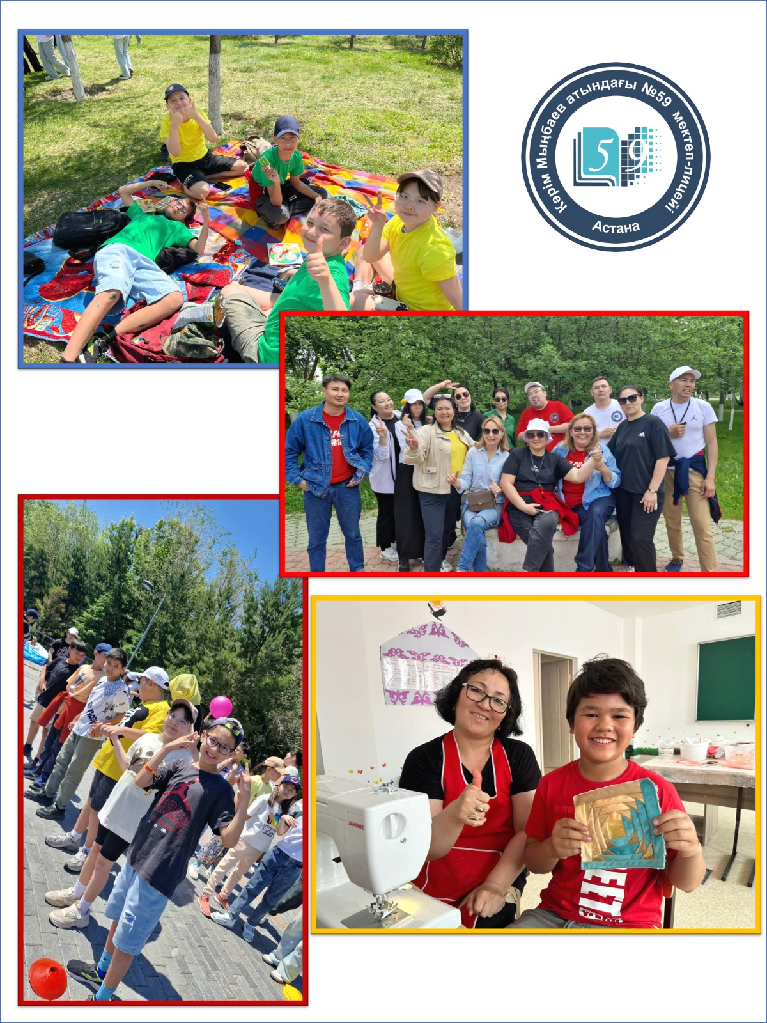




Попеч
Қамқоршылық Кеңесі
ҚАМҚОРШЫЛЫҚ КЕҢЕСІНІҢ ҚҰРАМЫ
Артқа
Назад
Басты бет
Главная страница
Қамқоршылық кеңесінің жұмыс жоспары

Slide 67
Попеч
Попечительский Совет
СОСТАВ ПОПЕЧИТЕЛЬСКОГО СОВЕТА
Артқа
Назад
Басты бет
Главная страница
План работы попечительского совета

